Slide 1
KUESKI · BRAZE
Menos mensajes, mejor dirigidos: Braze en Kueski
Auditoría de enero a septiembre 2026: qué está pasando con los mensajes que mandamos, por qué pasa y qué proponemos.
667 M mensajes, 19.5 M personas y unas 1,070 campañas revisadas · Octubre 2026

Slide 2
Mandamos más y nos responden menos; cuatro decisiones bajan el gasto sin dejar de buscar a quien recuperamos
QUÉ SE MANDA
QUIÉN
A QUIÉN
Sobre todo promociones: Tasa 0, referidos, descuentos, rescates y lanzamientos.
Marketing y Product Growth mandan dos de cada tres mensajes.
Leads, registrados sin crédito, ex clientes y clientes activos.
54
6.4 M MXN
2.34 M MXN
respuestas por cada mil mensajes en septiembre; en enero eran 84
al mes en mensajes, sin la licencia de Braze; 71 % es WhatsApp
al mes de ahorro sobre los 4.23 M de septiembre: 1.48 M se quita ya y 0.85 M solo si no recupera clientes
1
A quién le escribimos. 44 M promociones fueron a personas bloqueadas.
2
Por qué canal y cuántas veces. 59 % de los mensajes va a un canal al que esa persona nunca respondió, y 339 mil personas reciben casi dos al día.
Una exclusión común en toda campaña promocional.
Cada persona por su canal y máximo 5 promociones a la semana.
3
Cómo medimos. Solo 1 de 3,228 Canvas tiene un grupo de control real; ningún programa de recuperación de ex clientes tiene uno.
4
Quién decide. 748 comunicaciones no tienen dueño ni ticket.
Un dueño por segmento y un calendario común.
Un grupo sin mensajes de 5 a 10 % en toda campaña.
SO WHAT
El problema es la forma de operar, no una campaña: se corrige con reglas comunes, no apagando todo.
Fuente: Braze, enero a septiembre 2026 (E1, E3, E7b, E13; bloqueados del Sheets v4). Ahorro sobre el gasto de septiembre, del caso de negocio. WhatsApp a 1.00 MXN por entregado.
2

Slide 3
Cuatro decisiones ordenan a quién, por dónde y cuántas veces escribimos, y nos dejan medir qué vende
QUÉ SE MANDA
QUIÉN
A QUIÉN
Promociones; avisos de servicio y cobranza quedan fuera del límite.
Todos los equipos; MarTech configura Braze y CRM lleva calendario y medición.
Bloqueados fuera; ex clientes con plan de recuperación; activos por su canal.
DECISIÓN 1
DECISIÓN 2
DECISIÓN 3
DECISIÓN 4
A quién le escribimos
Por qué canal y cuántas veces
Cómo medimos
Quién decide
Una exclusión común en toda promoción: tarjeta KPay congelada, lista negra, quien pidió no recibir publicidad y dados de baja.
Un grupo de 5 a 10 % sin mensajes en toda campaña, empezando por la recuperación de ex clientes.
Un dueño por segmento, un calendario común entre equipos y un catálogo de campañas activas.
Cada persona por el canal al que respondió en 90 días; WhatsApp solo a quien lo lee; máximo 5 promociones a la semana.
0.85 M
Sostiene
0.20 M
1.29 M
MXN al mes; se quita solo si no recupera clientes
las otras tres decisiones; no tiene monto propio
MXN al mes; se quita ya sin perder ventas
MXN al mes; se quita ya sin perder ventas
2.34 M MXN al mes
en total (28 M MXN al año). Los montos no se traslapan: salen en cadena del gasto de septiembre.
SO WHAT
Ninguna decisión corta el contacto con quien queremos recuperar: cambian canal, frecuencia y medición.
Fuente: caso de negocio sobre el gasto de septiembre 2026 (4.23 M MXN). 1 = bloqueados 0.17, duplicados 0.02 y pruebas 0.01; 2 = apagar a leads, rehacer correo, limpiar WhatsApp y canal preferido 0.34. Suma con redondeo.
3

Slide 4
ACTO 1 · QUÉ PASA HOY
Mandamos mucho y nos responden cada vez menos
Cuánto mandamos, cuánto cuesta y por qué cada mensaje responde menos que en enero.
4

Slide 5
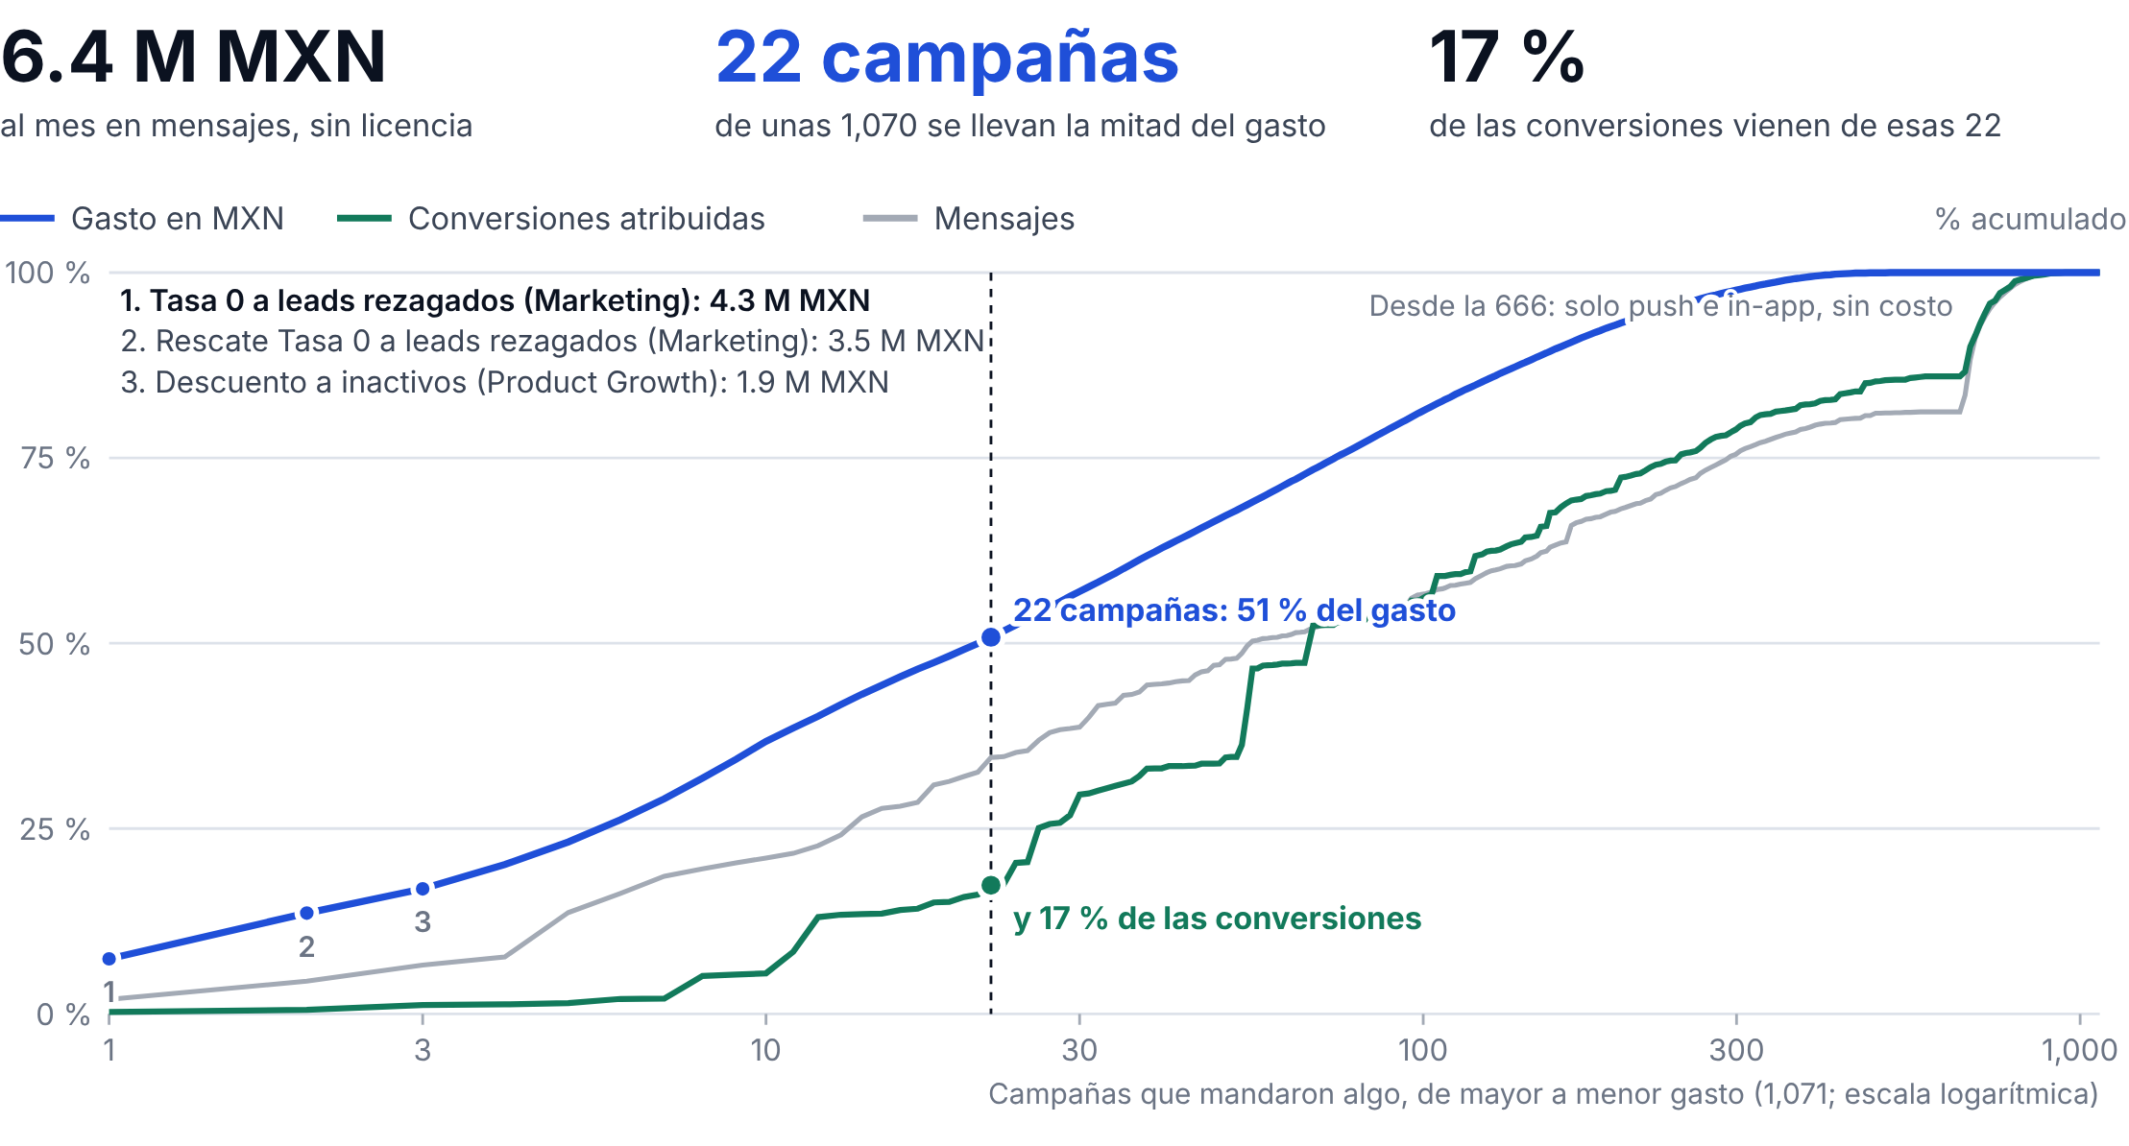
Braze nos cuesta 6.4 M MXN al mes solo en mensajes, y la mitad se va en 22 campañas, sobre todo de WhatsApp
QUÉ SE MANDA
QUIÉN
A QUIÉN
Rescates de Tasa 0, descuentos a inactivos y referidos, casi todo por WhatsApp.
Marketing y Product Growth: son dueños de las campañas que más gastan.
Leads rezagados, ex clientes inactivos y registrados sin crédito.
QUÉ DICE LA GRÁFICA
1
22 de unas 1,070 campañas se llevan 51 % del gasto y traen 17 % de las conversiones atribuidas.
2
Las dos de Tasa 0 a leads rezagados de Marketing suman 7.8 M MXN en nueve meses, 7.3 M de ellos por WhatsApp.
3
WhatsApp es 71 % del gasto. Desde la campaña 666 todo es push e in-app, sin costo.
CAUSA RAÍZ
No hay presupuesto de mensajes por equipo ni por campaña: cada equipo ve sus clics, nadie ve el gasto total.
SO WHAT
Revisar unas 20 campañas mueve la mitad del gasto: ahí empieza el plan.
Fuente: Braze, envíos por comunicación, mes y canal, enero a septiembre 2026. Campaña = nombre sin fecha, todos sus canales. Conversión atribuida = fraccional. WhatsApp 1.00 MXN por entregado, email 0.05 MXN.
5

Slide 6
Respaldo de la lámina 5: las 22 campañas que se llevan la mitad del gasto en mensajes
#
CAMPAÑA
TICKET
EQUIPO
GASTO 9 MESES (M MXN)
GASTO ACUMULADO
GASTO EN WHATSAPP
MENSAJES (M)
CRÉDITOS OTORGADOS
MXN POR CRÉDITO
SOLICITUDES
MXN POR SOLICITUD
1
Narrativa Tasa 0 a leads rezagados
B0171
Marketing
4.29
7 %
94 %
13.1
9,329
460
118,095
36
2
Rescate Tasa 0 a leads rezagados
B0171
Marketing
3.55
14 %
93 %
16.4
9,052
392
102,878
34
3
Descuento directo a clientes inactivos
B0209
Product Growth
1.90
17 %
78 %
14.4
22,540
84
139,900
14
4
Ex clientes KPay con 12 meses sin uso
B0333
Product Growth
1.89
20 %
91 %
7.3
3,050
620
11,625
163
5
Tasa 0 a registrados de KPay
B0211
Product Growth
1.75
23 %
0 %
40.1
5,429
322
81,771
21
6
Referidos a leads
B0326
Marketing
1.72
26 %
75 %
17.1
18,919
91
102,574
17
7
Installments a quien nunca activó
B0223
Product Growth
1.64
29 %
59 %
15.5
779
2,107
5,641
291
8
Referidos a clientes KCash
B0326
Marketing
1.61
32 %
94 %
6.4
104,068
15
185,006
9
9
Rescate Tasa 0 a leads recientes
B0171
Marketing
1.46
34 %
90 %
5.6
6,575
222
82,296
18
10
Rescate Tasa 0 a leads recientes (otro nombre)
B0171
Marketing
1.39
37 %
93 %
4.3
5,847
237
94,921
15
11
Referidos a clientes KPay
B0326
Marketing
1.04
39 %
95 %
4.2
98,541
11
227,652
5
12
Installments a clientes activos
B0301
Product Growth
0.93
40 %
82 %
6.9
157,241
6
695,429
1
13
Referidos a ex clientes KCash
B0326
Marketing
0.90
42 %
61 %
9.9
11,905
76
40,460
22
14
Lanzamiento de BillPay a toda la base
T0000
Others
0.81
43 %
0 %
16.1
1,708
472
0
sin dato
15
Referidos a ex clientes KPay
B0326
Marketing
0.70
44 %
63 %
7.5
2,959
237
7,537
93
16
Temu en febrero a clientes KPay
B0368
Sales
0.67
45 %
93 %
2.0
15,635
43
48,973
14
17
Ex clientes KPay con 6 meses sin uso
B0332
Product Growth
0.58
47 %
89 %
3.4
6,964
84
24,889
23
18
Cobranza KCash, primeros días de atraso
T000
Others
0.51
47 %
0 %
15.8
28,571
18
101,170
5
19
Buenas prácticas a adultos mayores
T2778
Others
0.51
48 %
76 %
3.1
2,153
235
0
sin dato
20
Cuesta de enero a clientes elegibles
B0337
Product Growth
0.50
49 %
74 %
4.5
23,087
22
102,342
5
21
Tasa 0 a quien usa KPay y nunca usó Cash
B0210
Product Growth
0.49
50 %
88 %
4.0
10,656
46
19,298
25
22
Verificar identidad a leads que no terminaron
B0000
Marketing
0.48
51 %
0 %
13.2
41,649
12
595,985
1
Las 22 campañas
29.30
51 %
75 %
230.9
586,656
50
2,788,442
11
SO WHAT
Marketing tiene 10 de las 22 y 17.1 de los 29.3 M MXN; las cuatro que más gastan van casi todo por WhatsApp.
Fuente: Braze, E1, enero a septiembre 2026. Campaña = nombre sin fecha, todos sus canales. Crédito otorgado en 7 días, repartido; solicitudes sin repartir. WhatsApp 1.00 MXN por entregado, correo 0.05 MXN.
5a · lámina oculta

Slide 7
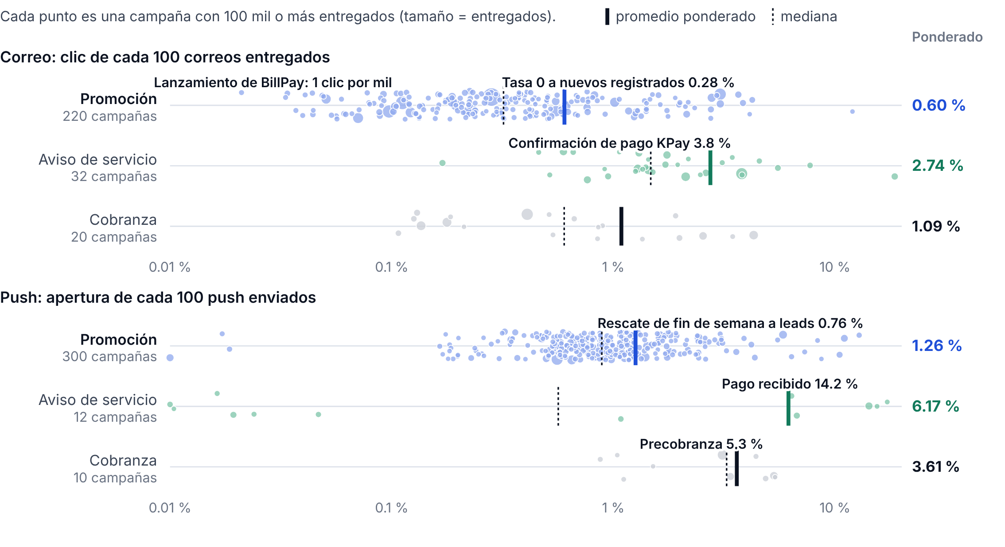
Las promociones responden casi cinco veces menos que los avisos por correo y push, y son casi todo el gasto
QUÉ SE MANDA
QUIÉN
A QUIÉN
Promoción: Tasa 0, referidos, descuentos. Aviso: pago, contrato, desembolso.
Promociones: Marketing y Product Growth. Avisos: Others. Cobranza: Collections.
Promociones a leads, registrados y ex clientes; avisos a quien hizo algo.
QUÉ DICE LA GRÁFICA
1
Promociones: 86 % de los mensajes, 93 % del gasto y 63 % de las conversiones.
2
Correo: promoción 0.60 % de clic contra 2.74 % del aviso. Push: 1.26 % contra 6.17 %.
3
Tasa 0 a nuevos registrados: 34.9 M correos con 0.28 % de clic, debajo de casi todos los avisos.
CAUSA RAÍZ
Las promociones salen a listas grandes sin que la persona haya hecho nada; el aviso sale porque pagó o firmó, y lo espera.
SO WHAT
La mejora está en las promociones; avisos y cobranza quedan fuera del límite de mensajes por persona.
Fuente: Braze, envíos por comunicación, mes y canal, enero a septiembre 2026. Tipo por regla del Sheets: Collections = cobranza; "Transaccional" o sin ticket = aviso; lo demás, promoción. Clic sobre entregados.
6

Slide 8
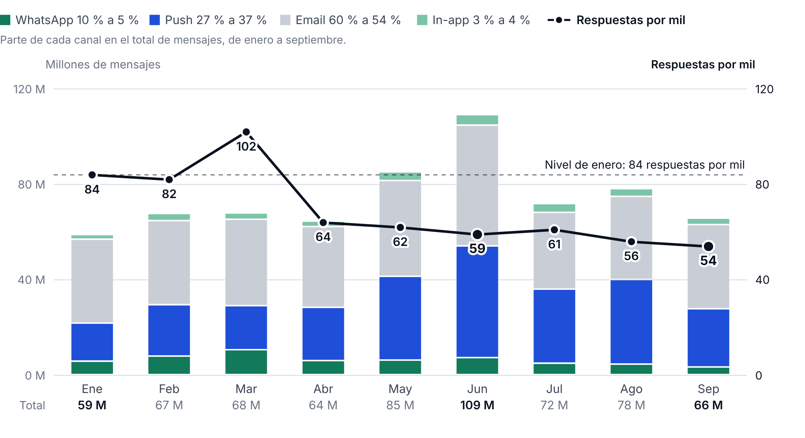
Después de junio mandamos menos, pero cada mil mensajes hoy traen 54 respuestas; en enero traían 84
QUÉ SE MANDA
QUIÉN
A QUIÉN
Junio: lanzamiento de BillPay y push de Mundial, Comercio del día y Anota y Gana.
En junio contra enero, Marketing sumó 28 M mensajes y Others 25 M.
Casi toda la base: el correo de BillPay llegó a 16 M personas.
QUÉ DICE LA GRÁFICA
1
Septiembre mandó 66 M mensajes, casi como enero (59 M), pero trajo 54 respuestas por cada mil contra 84.
2
Junio fue el pico: 109 M mensajes. Después mandamos menos y la respuesta quedó en 61, 56 y 54 por mil.
3
WhatsApp, que sí se lee, bajó de 10 % a 5 % de los mensajes; push, que casi no se abre, subió de 27 % a 37 %.
CAUSA RAÍZ
Escribimos a toda la base por push y correo, sin límite de mensajes por persona ni calendario entre equipos.
SO WHAT
Mandar menos no basta: hay que escribir a quien responde, por su canal y con un límite semanal.
Fuente: Braze, envíos por comunicación, mes y canal, enero a septiembre 2026. Respuesta = clic de correo, apertura de push, lectura de WhatsApp y clic in-app, por cada mil enviados.
7

Slide 9
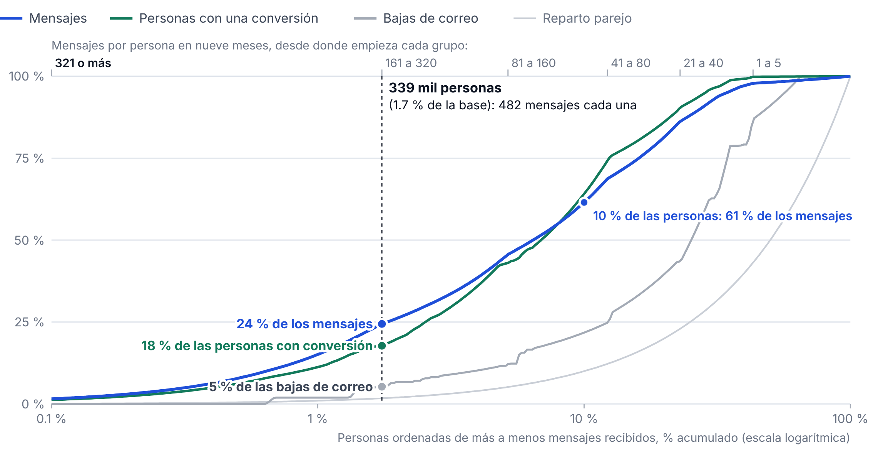
El promedio esconde a 339 mil personas que reciben casi dos mensajes al día, y son las que más convierten
QUÉ SE MANDA
QUIÉN
A QUIÉN
Sobre todo push: Comercio del día, rescates de Tasa 0, cuponeras y cobranza.
Marketing y Product Growth repiten más mensajes a la misma persona en el mes.
Personas activas: 62 % de las que reciben 321 o más tuvo una conversión.
QUÉ DICE LA GRÁFICA
1
1.7 % de las personas recibe 24 % de los mensajes: 482 cada una, en 210 de los 273 días.
2
57 % de las personas recibe de 1 a 5 mensajes; el promedio de 34 lo jalan los de arriba.
3
Ese 1.7 % entra a 220 campañas distintas y pone 18 % de las personas que convierten.
CAUSA RAÍZ
Cada campaña decide sola a quién entra y no hay límite de mensajes por persona a la semana: al más activo le llegan todas.
SO WHAT
Saturamos a los mejores clientes: un límite de 5 promociones a la semana los protege sin dejar de escribirles.
Fuente: Braze, mensajes por persona (E3), enero a septiembre 2026: 19.5 M personas y 667 M mensajes (E3 suma 670 M). Bajas = eventos de baja de correo. E3 no trae equipo.
8

Slide 10
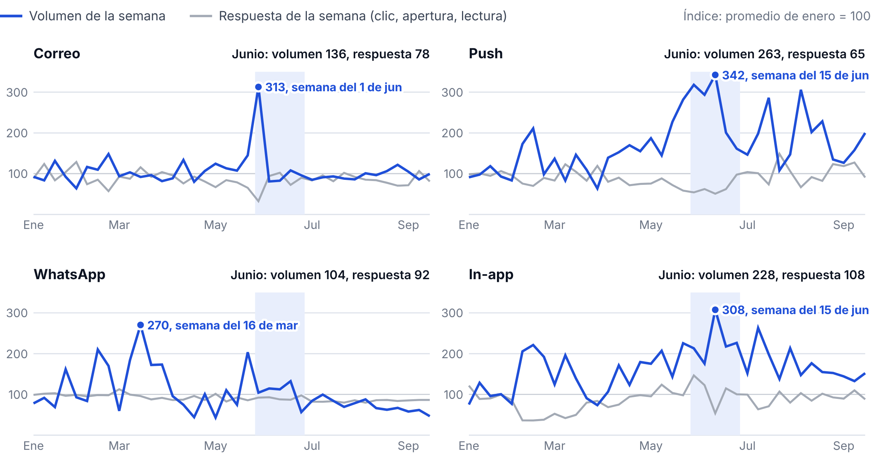
Junio casi duplicó los mensajes de enero por BillPay y el push de Marketing, y hundió el clic y la apertura
QUÉ SE MANDA
QUIÉN
A QUIÉN
Lanzamiento de BillPay y sus recordatorios; push de Mundial y Comercio del día.
Marketing sumó 28 M mensajes y Others (BillPay) 25 M contra enero.
Casi toda la base: varios push decían "Todos" en la audiencia.
QUÉ DICE LA GRÁFICA
1
Correo: la semana del 1 de junio llegó a 313 (enero = 100), con 16 M correos de lanzamiento de BillPay.
2
Push: Marketing pasó de 6.6 M push en enero a 26 M en junio; su respuesta en junio fue 65.
3
WhatsApp quedó en 92 e in-app en 108: el golpe fue en correo y push, los canales que se saturaron.
CAUSA RAÍZ
No hay calendario común ni límite de mensajes por persona a la semana: tres equipos sumaron envíos a toda la base el mismo mes.
SO WHAT
Sin calendario ni límite semanal, un lanzamiento grande hunde la respuesta de correo y push.
Fuente: Braze, serie semanal por canal (E4a), 38 semanas completas del 5 de enero al 21 de septiembre 2026; equipos de E1. Respuesta: clic de correo y lectura de WhatsApp sobre entregados.
9

Slide 11
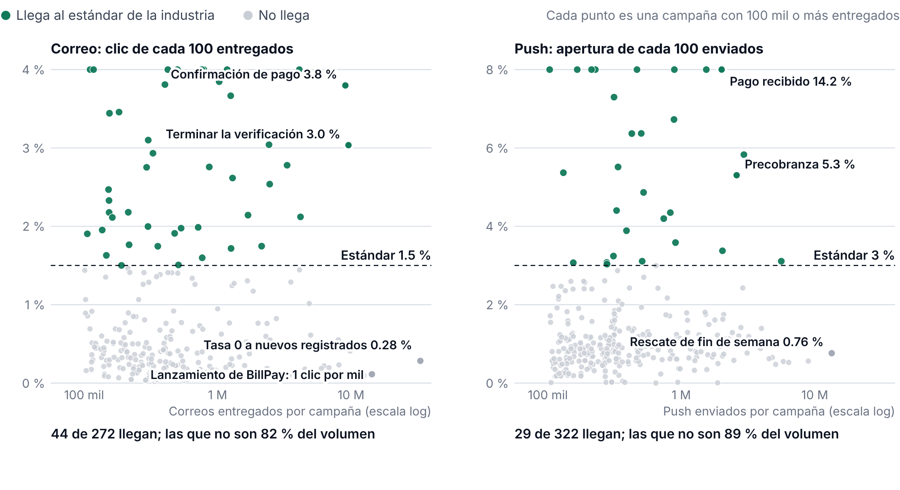
Si correo y push llegaran al estándar de la industria, tendríamos 5.5 M respuestas más con igual volumen
QUÉ SE MANDA
QUIÉN
A QUIÉN
Todo lo que sale por correo y push, sobre todo promociones.
Todos los equipos; Marketing y Product Growth ponen la mayor parte del volumen.
Toda la base: 19.5 M personas.
QUÉ DICE LA GRÁFICA
1
Correo: 44 de 272 campañas llegan a 1.5 % de clic; las que no llegan son 82 % de los correos.
2
Push: 29 de 322 llegan a 3 % de apertura; las que no llegan son 89 % de los push.
3
Al estándar: 1.8 M clics y 3.7 M aperturas más, o los mismos clics con 127 M correos menos.
CAUSA RAÍZ
Nadie revisa cada campaña contra un mínimo: la que responde poco sigue saliendo mes tras mes.
SO WHAT
Hay margen sin gastar más: está en a quién y qué mandamos, no en mandar más.
Fuente: Braze, E1, enero a septiembre 2026; campañas con 100 mil o más entregados. Estándar de la industria (METRICAS): clic 1.5 %, apertura 3 %. Lo que pasa de la escala va en el borde.
10

Slide 12
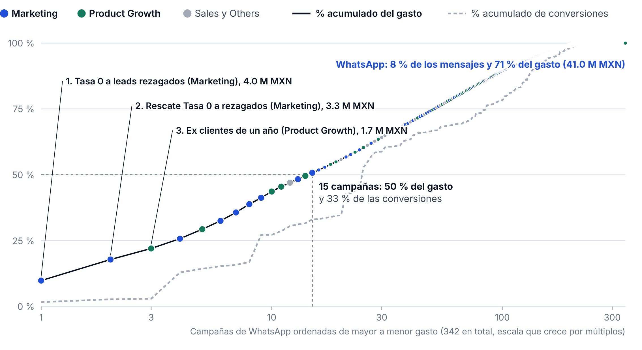
Siete de cada diez pesos van a WhatsApp, y la mitad de ese gasto se concentra en 15 campañas
QUÉ SE MANDA
QUIÉN
A QUIÉN
Promociones: Tasa 0, referidos, descuentos y ofertas de comercios de KPay.
Marketing y Product Growth ponen 84 % del gasto de WhatsApp; Sales y Others el resto.
Leads rezagados, ex clientes, leads recientes y clientes activos de KPay y KCash.
QUÉ DICE LA GRÁFICA
1
71 % del gasto (41.0 M MXN) por 8 % de los mensajes: un WhatsApp cuesta 20 veces un correo.
2
15 campañas suman la mitad del gasto y solo 33 % de las conversiones; 14 son de Marketing o Product Growth.
3
Las dos más caras son Tasa 0 a leads rezagados de Marketing: 7.3 M MXN en nueve meses.
CAUSA RAÍZ
Cada equipo manda por WhatsApp sus promociones grandes porque se lee más, sin presupuesto con límite ni regla de a quién.
SO WHAT
El gasto se decide en pocas campañas: revisar esas primero (siguiente lámina: a quién van).
Fuente: Braze, envíos por campaña, mes y canal, enero a septiembre 2026. WhatsApp a 1.00 MXN por entregado, correo a 0.05 MXN por enviado. Conversión atribuida por Braze a 7 días.
11

Slide 13
Respaldo de la lámina 11: las 15 campañas que se llevan la mitad del gasto de WhatsApp
#
CAMPAÑA
TICKET
EQUIPO
A QUIÉN
GASTO WHATSAPP = M ENTREGADOS (M MXN)
GASTO ACUMULADO
LEÍDOS DE CADA 100
CRÉDITOS OTORGADOS
MXN POR CRÉDITO
SOLICITUDES
MXN POR SOLICITUD
1
Narrativa Tasa 0 a leads rezagados
B0171
Marketing
Base fría
4.03
10 %
78
5,811
694
68,312
59
2
Rescate Tasa 0 a leads rezagados
B0171
Marketing
Base fría
3.29
18 %
62
3,893
844
51,532
64
3
Ex clientes KPay con 12 meses sin uso
B0333
Product Growth
Base fría
1.71
22 %
52
759
2,255
4,116
416
4
Referidos a clientes KCash
B0326
Marketing
Clientes activos
1.52
26 %
66
35,342
43
84,556
18
5
Descuento directo a clientes inactivos
B0209
Product Growth
Base fría
1.48
29 %
63
4,983
297
39,917
37
6
Rescate Tasa 0 a leads recientes
B0171
Marketing
Leads
1.31
33 %
69
3,362
390
52,561
25
7
Referidos a leads
B0326
Marketing
Leads
1.30
36 %
87
1,744
745
14,239
91
8
Rescate Tasa 0 a leads recientes (otro nombre)
B0171
Marketing
Leads
1.29
39 %
63
3,898
331
63,469
20
9
Referidos a clientes KPay
B0326
Marketing
Clientes activos
0.99
41 %
64
36,409
27
128,659
8
10
Installments a quien nunca activó
B0223
Product Growth
Base fría
0.97
44 %
55
140
6,920
1,193
813
11
Installments a clientes activos
B0301
Product Growth
Clientes activos
0.76
45 %
72
4,993
152
26,913
28
12
Temu en febrero a clientes KPay
B0368
Sales
Clientes activos
0.62
47 %
75
6,709
92
31,805
19
13
Referidos a ex clientes KCash
B0326
Marketing
Base fría
0.55
48 %
65
2,460
223
12,228
45
14
Ex clientes KPay con 6 meses sin uso
B0332
Product Growth
Base fría
0.52
50 %
59
1,322
392
7,348
71
15
Palacio de Hierro a clientes KPay
B0252
Marketing
Clientes activos
0.48
51 %
58
5,220
92
17,692
27
Las 15 campañas
20.81
51 %
67
117,047
178
604,540
34
SO WHAT
7 de las 15 van a bases frías: 12.5 M MXN a 648 MXN por crédito; a activos sale en 49 MXN.
Fuente: Braze, E1, enero a septiembre 2026, solo WhatsApp. Campaña = nombre sin fecha. 1.00 MXN por entregado. Crédito otorgado en 7 días, repartido; solicitudes sin repartir.
11a · lámina oculta

Slide 14
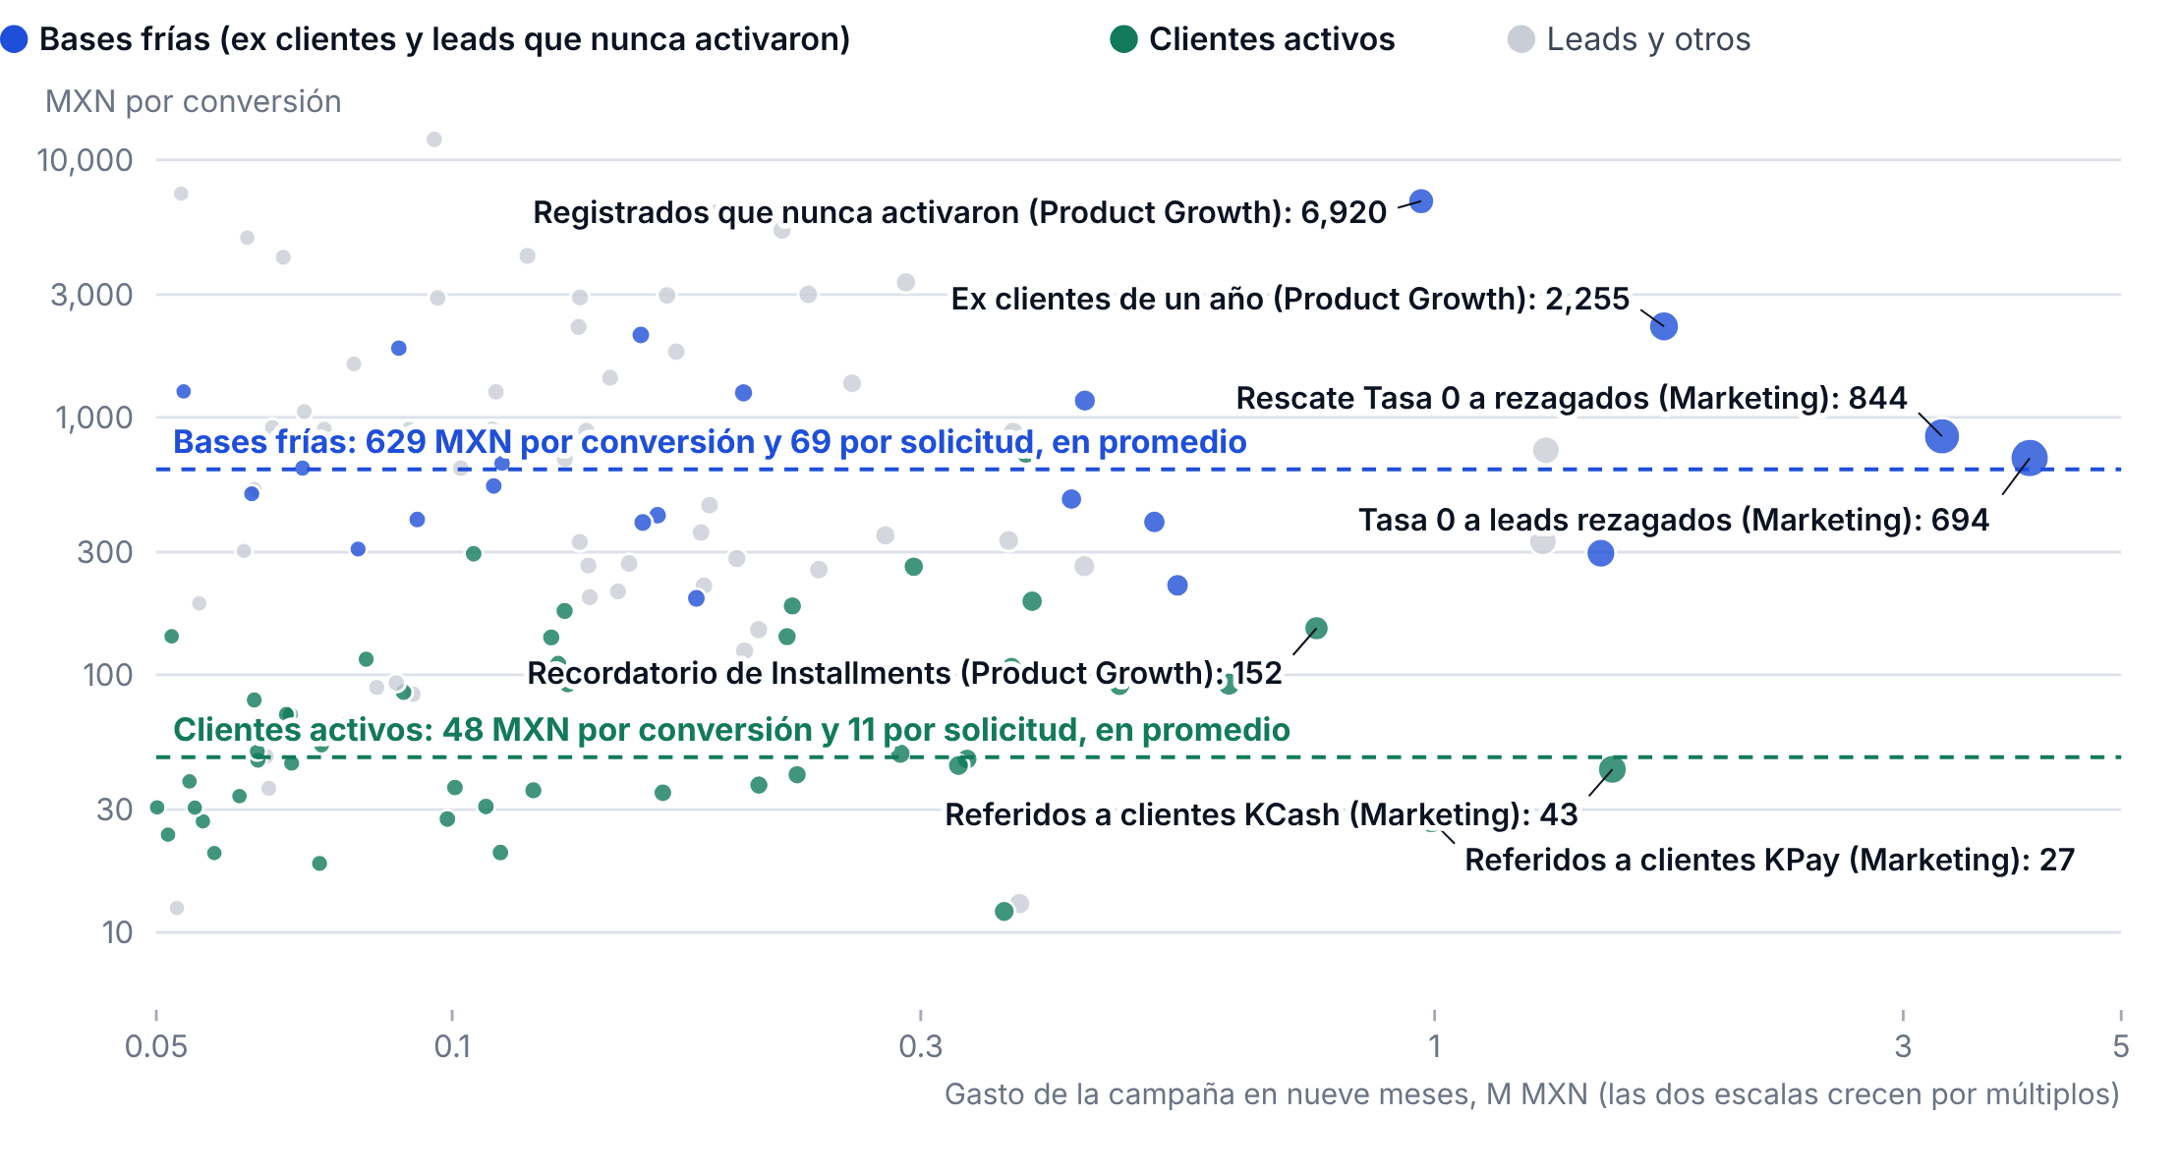
WhatsApp paga con clientes activos y referidos; con bases frías cada conversión cuesta 13 veces más
QUÉ SE MANDA
QUIÉN
A QUIÉN
Referidos y recordatorios a clientes; rescates de Tasa 0 y descuentos a bases frías.
Marketing y Product Growth en las dos puntas; Sales solo a clientes y leads de KPay.
Bases frías: ex clientes (dormants, inactivos, churn) y leads que nunca activaron.
QUÉ DICE LA GRÁFICA
1
48 MXN por conversión con activos y 629 con bases frías (11 y 69 por solicitud); ahí va 48 % del WhatsApp (19.7 M MXN).
2
A ex clientes el correo sale más barato: 74 contra 468 MXN por conversión y 13 contra 74 por solicitud.
3
De julio a septiembre, 2.2 M MXN de WhatsApp llegaron a quien no leyó ninguno en 90 días.
CAUSA RAÍZ
WhatsApp se usa para buscar en volumen a quien ya no lo lee: no hay regla de lectura reciente ni presupuesto con límite.
SO WHAT
A ex clientes, primero correo y app; WhatsApp solo a quien lo leyó en 90 días, con límite y grupo sin envío.
Fuente: Braze, envíos por campaña, mes y canal, ene a sep 2026; E9b. 132 campañas con 50 mil MXN o más. Conversión: préstamo otorgado en 7 días, repartido; solicitud: solicitudes registradas. 19.7 M MXN: lámina 50.
12

Slide 15
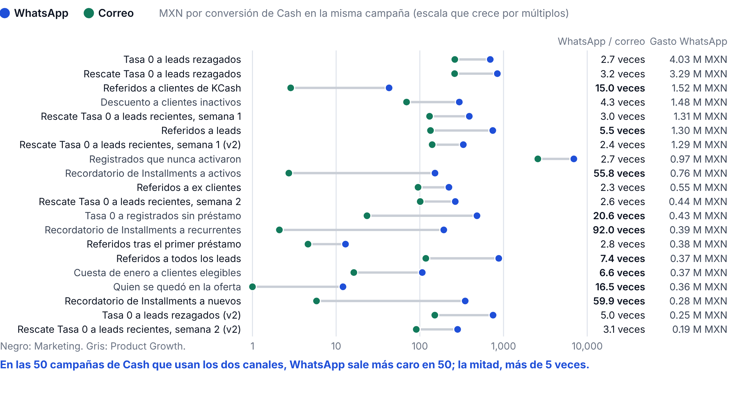
En la misma campaña de Cash, la conversión por WhatsApp cuesta más que por correo en 50 de 50
QUÉ SE MANDA
QUIÉN
A QUIÉN
Tasa 0, referidos, descuentos y recordatorios de Cash (préstamo personal).
Marketing pone 73 % del WhatsApp de Cash y Product Growth 27 %.
Leads rezagados y recientes, ex clientes, registrados sin préstamo y clientes activos.
QUÉ DICE LA GRÁFICA
1
Todo Cash: 146 MXN por conversión en WhatsApp y 19 en correo (7.6 veces); 23 y 4.1 MXN por solicitud.
2
Campaña por campaña la mitad cuesta más de 5 veces; Tasa 0 a rezagados: 694 contra 262 MXN.
3
El recordatorio de Installments a activos: 56 veces; ahí el correo basta.
CAUSA RAÍZ
WhatsApp es el canal por defecto para Cash aun con quien responde al correo; nadie compara costo por conversión entre canales.
SO WHAT
Para Cash, primero correo, push e in-app; WhatsApp solo donde esos no llegan o el préstamo lo paga.
Fuente: Braze, envíos por campaña, mes y canal, ene a sep 2026; producto Cash. Campañas con 30 mil o más mensajes en cada canal. Conversión a 7 días repartida; solicitud: solicitudes registradas. No prueba causa.
13

Slide 16
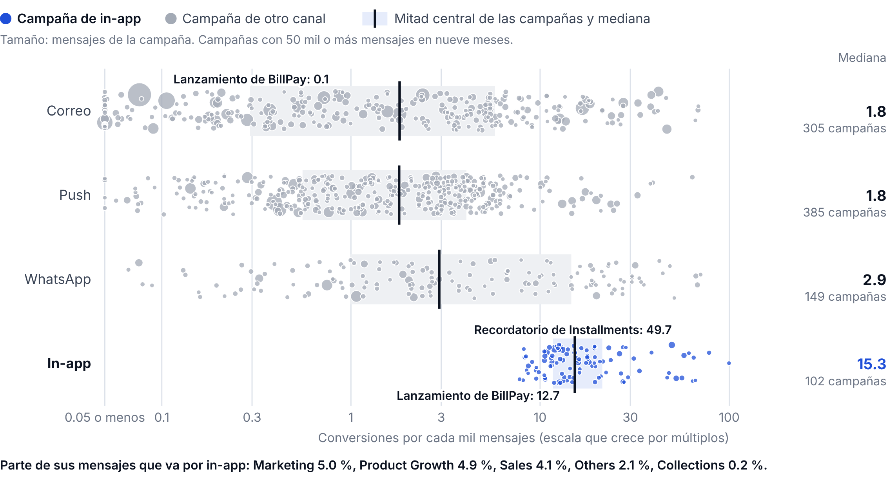
In-app trae 8 veces más conversiones por mensaje que el correo o el push, y casi no se usa
QUÉ SE MANDA
QUIÉN
A QUIÉN
Referidos, lanzamientos, recordatorios de algo empezado y descuentos.
Marketing y Product Growth hacen 79 % de las vistas, con 5 % de sus mensajes.
Solo quien abre la app: sobre todo clientes activos y leads recientes.
QUÉ DICE LA GRÁFICA
1
Mediana por campaña: in-app 15.3 conversiones por cada mil mensajes; WhatsApp 2.9, correo 1.8, push 1.8.
2
La peor campaña de in-app (7.8) supera a la mitad de las de correo, push y WhatsApp.
3
Lanzamiento de BillPay: 12.7 por mil en in-app y 0.1 por correo. In-app solo llega a quien abre la app.
CAUSA RAÍZ
In-app no es el canal de costumbre de ningún equipo y solo llega a quien abre la app; las campañas se arman para push y correo.
SO WHAT
Para quien usa la app, in-app primero y push de respaldo; quien no tiene la app, por correo.
Fuente: Braze, envíos por campaña, mes y canal, enero a septiembre 2026. Mensajes: enviados o vistas de in-app. Conversión a 7 días repartida entre los mensajes del día; no prueba causa.
14

Slide 17
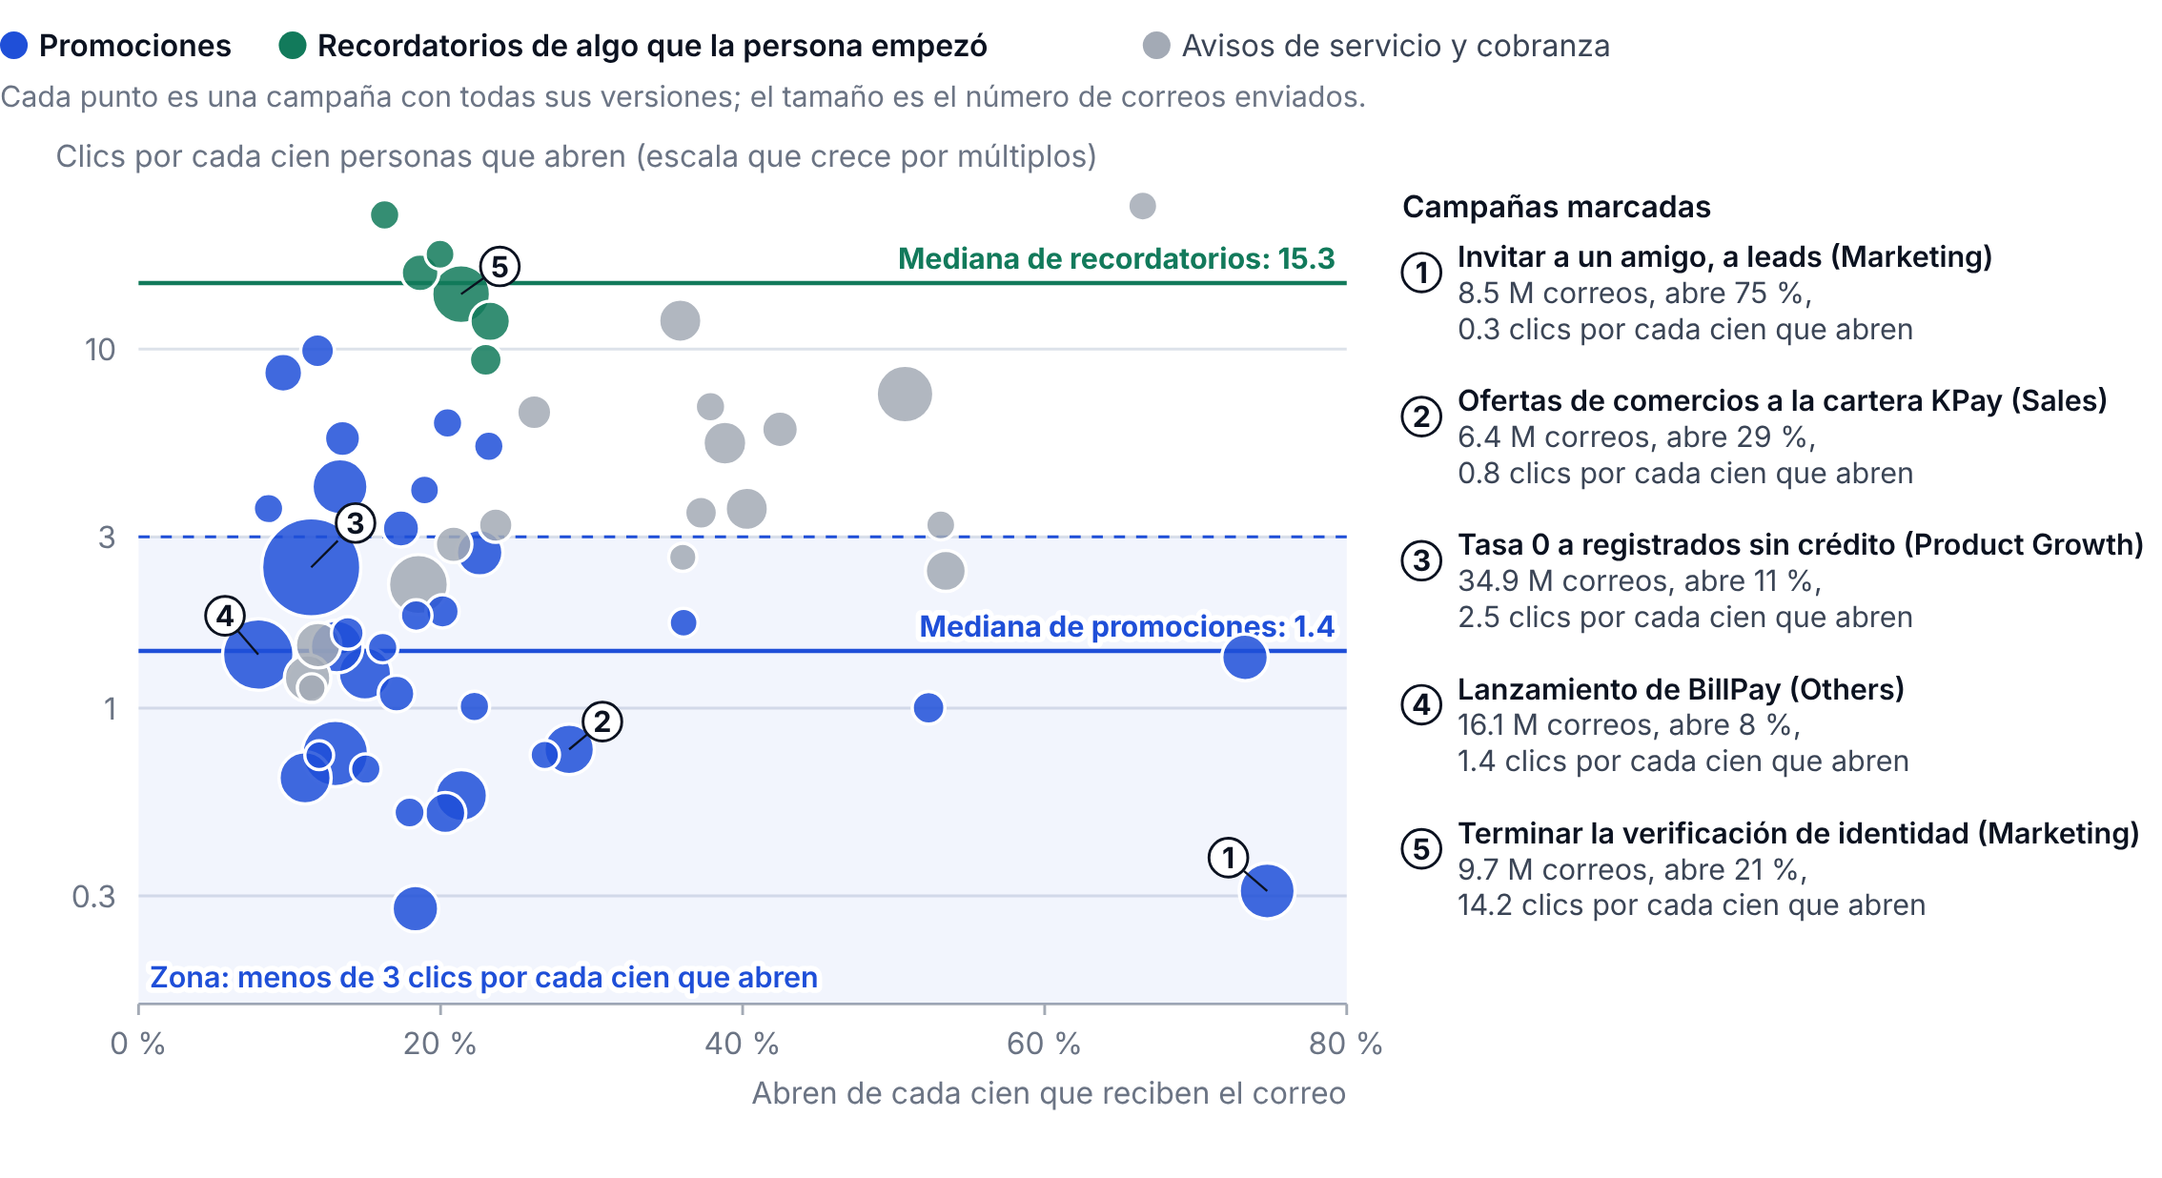
El correo se abre pero no se usa: de cada cien personas que abren una promoción, menos de tres hacen clic
QUÉ SE MANDA
QUIÉN
A QUIÉN
Referidos, Tasa 0, descuentos, lanzamientos y ofertas de comercios.
Clics por cada cien que abren: Sales 0.9, Product Growth 2.9, Marketing 3.1.
Leads, registrados sin crédito, ex clientes y toda la cartera de KPay.
QUÉ DICE LA GRÁFICA
1
259 M correos de promoción: abre 21 % y de cada cien que abren, 2.9 hacen clic.
2
Recordar algo que la persona empezó: 14 clics por cada cien que abren; invitar a un amigo: 0.7.
3
Mientras más grande el envío, menos clic: 7.2 con 10 a 100 mil personas, 1.2 con más de 1 M.
CAUSA RAÍZ
Se manda la misma oferta a listas enormes que no la pidieron: el asunto atrae la apertura, el contenido no sirve.
SO WHAT
No es el asunto ni la entrega: es lo que ofrece el correo y a quién. Más recordatorios, menos promoción.
Fuente: Braze, envíos por campaña, mes y canal, enero a septiembre 2026; 58 campañas con 1 M o más de correos. La apertura incluye aperturas automáticas; la de 75 % es dudosa.
15

Slide 18
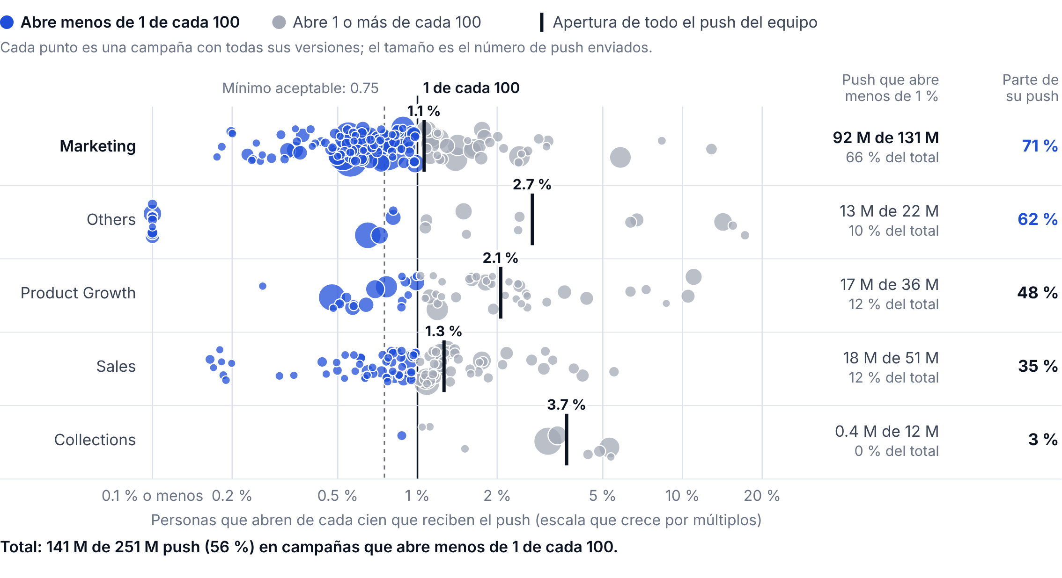
La mitad del push va en campañas que casi nadie abre, y dos terceras partes de ese push son de Marketing
QUÉ SE MANDA
QUIÉN
A QUIÉN
Tasa 0, lanzamientos, rescates de fin de semana y referidos.
Marketing pone 92 M de los 141 M push que abre menos de 1 de cada 100.
Leads (83 % de su push abre menos de 1 %) y bases frías (75 %).
QUÉ DICE LA GRÁFICA
1
141 M de 251 M push (56 %) van en campañas que abre menos de 1 de cada 100 personas.
2
Rescate de fin de semana a leads de Marketing: 13.4 M push y 0.76 % de apertura.
3
Sí se abren los que la persona espera: pago recibido 14 %, Installments a activos 11 %.
CAUSA RAÍZ
El push se usa para mandar ofertas a toda la lista porque no cuesta, sin ver si esa persona abrió uno en meses.
SO WHAT
Push solo a quien abrió uno en 60 días y con una razón para esa persona; para el resto, otro canal.
Fuente: Braze, envíos por campaña, mes y canal, enero a septiembre 2026. Apertura directa sobre enviados. 322 campañas con 100 mil o más push (97 % del canal).
16

Slide 19
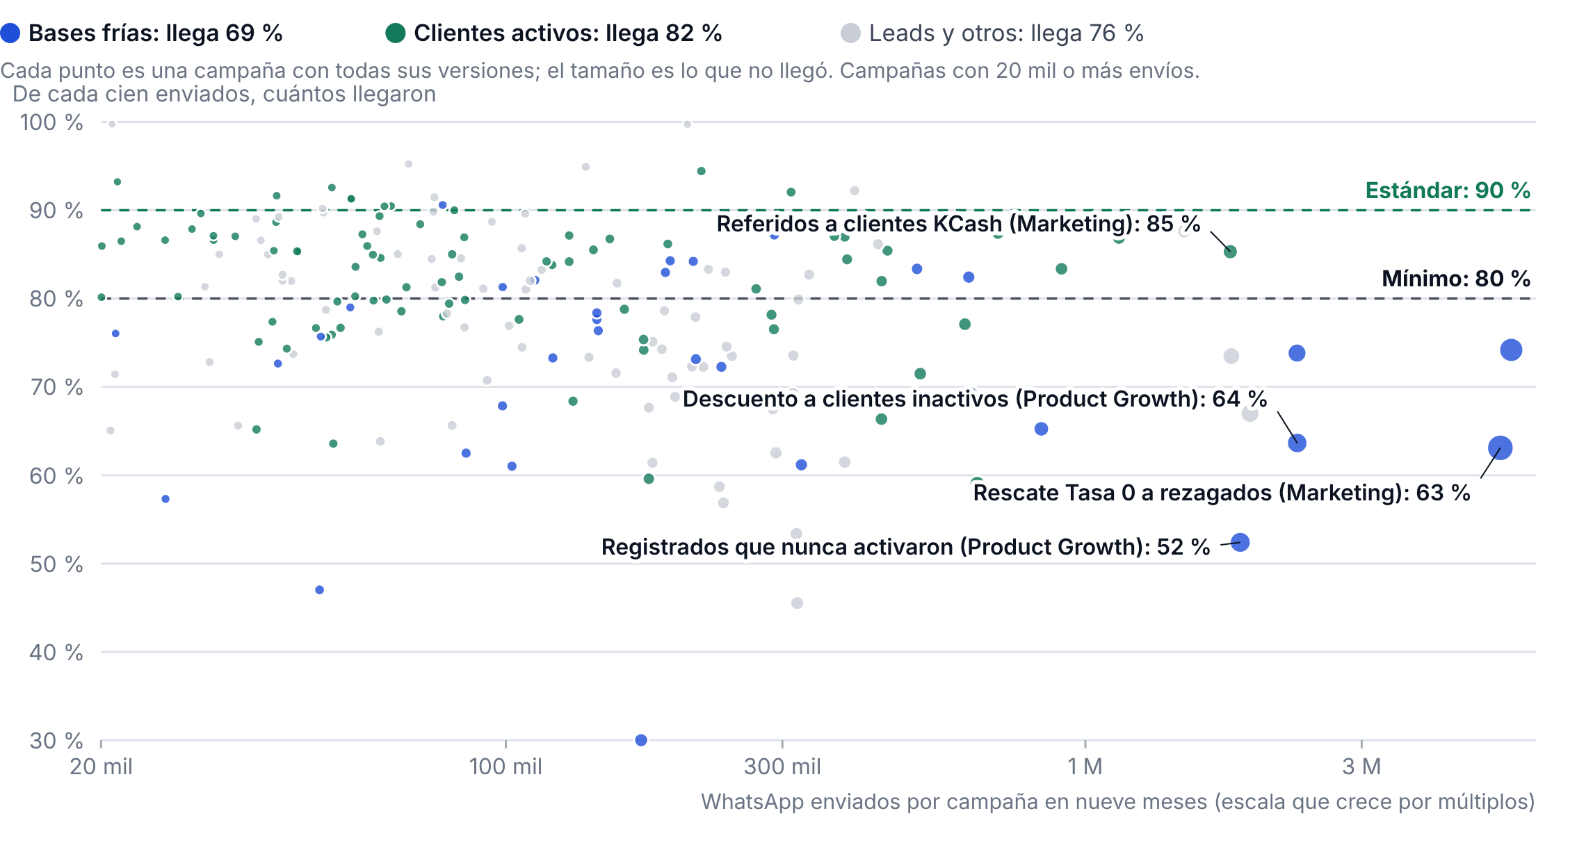
Uno de cada cuatro WhatsApp no llega, y la mitad de los que no llegan iban a bases frías
QUÉ SE MANDA
QUIÉN
A QUIÉN
Tasa 0, descuentos y referidos: 67 % de lo que no llegó.
Marketing y Product Growth: 87 % de los WhatsApp que no llegaron.
Bases frías: ex clientes y leads viejos; les llega 69 % contra 82 % a activos.
QUÉ DICE LA GRÁFICA
1
14.2 M de 55.2 M WhatsApp no llegaron (26 %); 51 % iban a bases frías.
2
Diez campañas explican 53 %; la mayor, rescate Tasa 0 a rezagados: 1.9 M sin llegar.
3
A quien nunca responde por ningún canal le llega 34 %. No cuesta (Meta cobra lo entregado), pero la base está sucia.
CAUSA RAÍZ
Las listas de ex clientes y leads viejos no se limpian: se manda a números que ya no existen o no usan WhatsApp.
SO WHAT
Limpiar la base de WhatsApp antes de mandar más: quitar a quien no recibió ninguno en 90 días.
Fuente: Braze, envíos por campaña, mes y canal, enero a septiembre 2026; E7b. No llegó = enviado menos entregado. El motivo (número inválido, sin WhatsApp, bloqueo) no está en los datos.
17

Slide 20
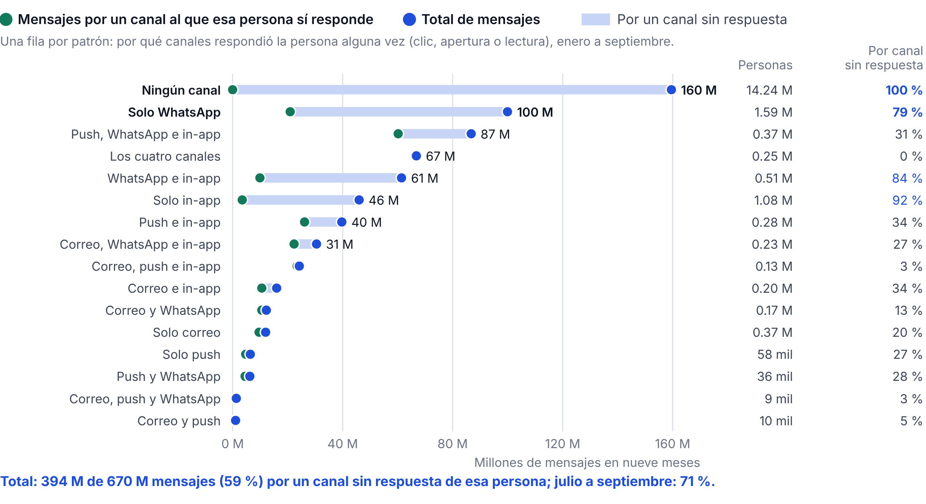
Seis de cada diez mensajes van por un canal al que esa persona nunca ha respondido
QUÉ SE MANDA
QUIÉN
A QUIÉN
Sobre todo correo y push con promociones.
Todos los equipos; el dato por persona no trae equipo ni campaña.
5.3 M personas que responden por algún canal y 14.2 M que no responden por ninguno.
QUÉ DICE LA GRÁFICA
1
394 M de 670 M mensajes (59 %) por un canal sin respuesta: 18.7 M MXN.
2
Quien solo lee WhatsApp recibió 58 M correos y 21 M push que nunca abrió.
3
Mandar solo por el canal de los últimos 90 días quita 75 M mensajes por trimestre; en el plan vale 0.34 M MXN al mes.
CAUSA RAÍZ
Braze no guarda por qué canal responde cada persona, así que cada equipo manda por el canal que acostumbra.
SO WHAT
Guardar en Braze el canal al que cada persona respondió en 90 días y mandar por ese.
Fuente: Braze, mensajes y respuesta por persona, enero a septiembre y julio a septiembre 2026. Mensajes enviados (E7b suma 670 M; E1, 667 M); WhatsApp a 1.00 MXN por entregado.
18

Slide 21
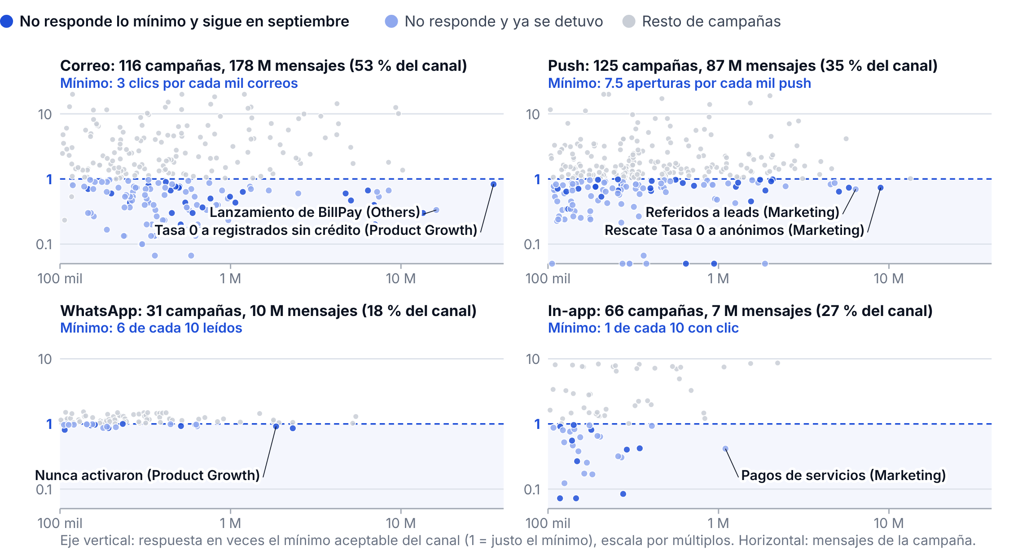
Cuatro de cada diez mensajes salen de campañas que no responden lo mínimo, y casi dos tercios son correos
QUÉ SE MANDA
QUIÉN
A QUIÉN
Comercios de KPay, Tasa 0, referidos y el lanzamiento de BillPay.
Marketing 103 M mensajes y Product Growth 101 M; Others 37 M y Sales 29 M.
Leads, registrados sin crédito, ex clientes inactivos y toda la base.
QUÉ DICE LA GRÁFICA
1
282 M mensajes (42 % del año) y 16.0 M MXN en campañas que no responden lo mínimo.
2
Correo: 116 campañas y 178 M mensajes, 63 % de ese volumen.
3
85 campañas de promoción seguían en septiembre: 27 M mensajes y 1.8 M MXN ese mes.
CAUSA RAÍZ
Nadie mide cada campaña contra un mínimo común: sigue saliendo mes tras mes aunque casi nadie le responda.
SO WHAT
Revisar cada mes contra el mínimo: rehacer o quitar; a ex clientes, primero probar con un grupo sin envío.
Fuente: Braze, envíos por campaña, ene a sep 2026; misma regla que la lámina 66 (WhatsApp leído con el mes siguiente, por entregado). Puntos: 100 mil o más mensajes.
19

Slide 22
Por qué pasa: el canal lo elige cada equipo por costumbre, no por quién responde ni por lo que cuesta
POR QUÉ PASA, DE LO VISIBLE A LA CAUSA
HIPÓTESIS: A ANALÍTICA, O OPERATIVA, G GOBIERNO
CÓMO LO RESOLVEMOS
1
WhatsApp: 71 % del gasto; mitad a bases frías: 629 MXN por conversión, 69 por solicitud.
A
Mandar por el canal al que cada quien respondió en 90 días sube la respuesta y baja el gasto.
Semanas 1 y 2: atributo de canal preferido y segmentos por lectura reciente en Braze; Marketing.
2
59 % de los mensajes van por un canal al que esa persona nunca respondió.
O
WhatsApp solo a quien lo leyó en 90 días y push a quien abrió en 60 dejan de pagar lo que nadie lee.
Semana 3: en los Canvas, WhatsApp solo a ese segmento, con límite y 10 % sin envío.
3
In-app es el que más convierte y ningún equipo le da más de 5 % de sus mensajes.
G
Un responsable revisa cada mes campañas contra el mínimo y costo por conversión.
Semana 4: quitar números de WhatsApp sin entrega en 90 días; meta de entrega 80 % (hoy 74 %).
4
Nadie compara costo por conversión entre canales ni mide cada campaña contra un mínimo.
Cada mes: rehacer o quitar campañas debajo del mínimo; hoy son 4 de cada 10 mensajes del año.
5
Causa raíz: Braze no guarda el canal al que responde cada persona ni hay regla por costo.
SI LO RESOLVEMOS
Canal por persona: 75 M mensajes menos por trimestre y 0.34 M MXN al mes, parte de los 2.34 M MXN del plan.
SO WHAT
Elegir el canal por persona y por costo baja el gasto sin dejar de buscar a los ex clientes.
Fuente: láminas 11 a 19; Braze, envíos por campaña y respuesta por persona, enero a septiembre 2026. Solicitud: solicitudes registradas. Los ahorros se traslapan y no se suman.
20

Slide 23
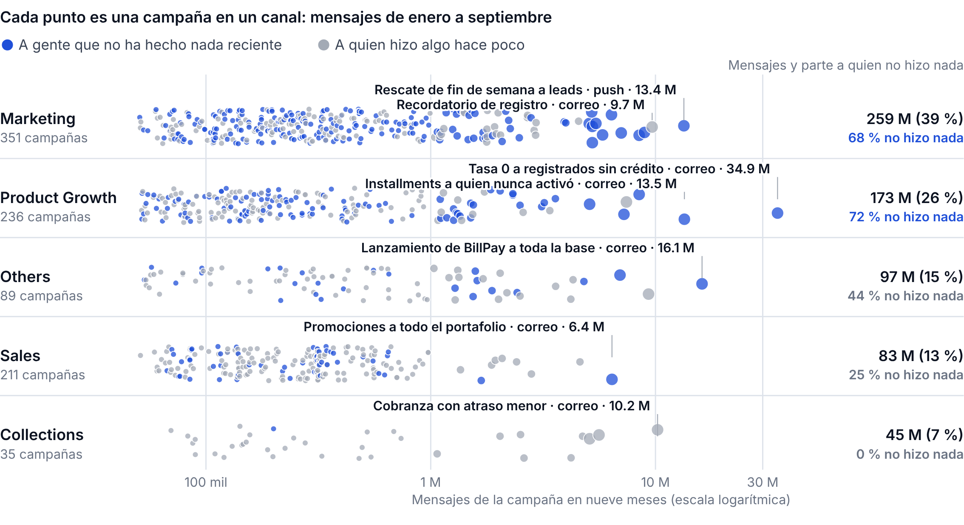
Marketing y Product Growth ponen dos de cada tres mensajes, y la mayoría a gente que no ha hecho nada reciente
QUÉ SE MANDA
QUIÉN
A QUIÉN
Tasa 0, referidos, promociones de KPay, crédito e Installments, concursos.
Marketing y Product Growth (Lending en Braze): 77 % del gasto, 44.5 M MXN.
Leads, leads fríos, registrados sin crédito, ex clientes inactivos y toda la base.
QUÉ DICE LA GRÁFICA
1
432 M de 657 M mensajes son de Marketing y Product Growth; 70 % va a gente que no ha hecho nada reciente.
2
Sus campañas más grandes son de ese tipo: Tasa 0 a registrados, 34.9 M correos; rescate de fin de semana, 13.4 M push.
3
Collections y Sales escriben casi siempre a quien hizo algo hace poco: 0 % y 25 % va a gente que no ha hecho nada.
CAUSA RAÍZ
Cada equipo arma ofertas para su lista completa y nadie es dueño de la gente que no ha hecho nada.
SO WHAT
El volumen está en dos equipos que ofrecen lo mismo a las mismas personas: ahí empieza el ajuste.
Fuente: Braze, envíos por campaña, mes y canal, enero a septiembre 2026; campañas con 50 mil o más entregados (657 M mensajes). A quién, según el nombre de la campaña.
21

Slide 24
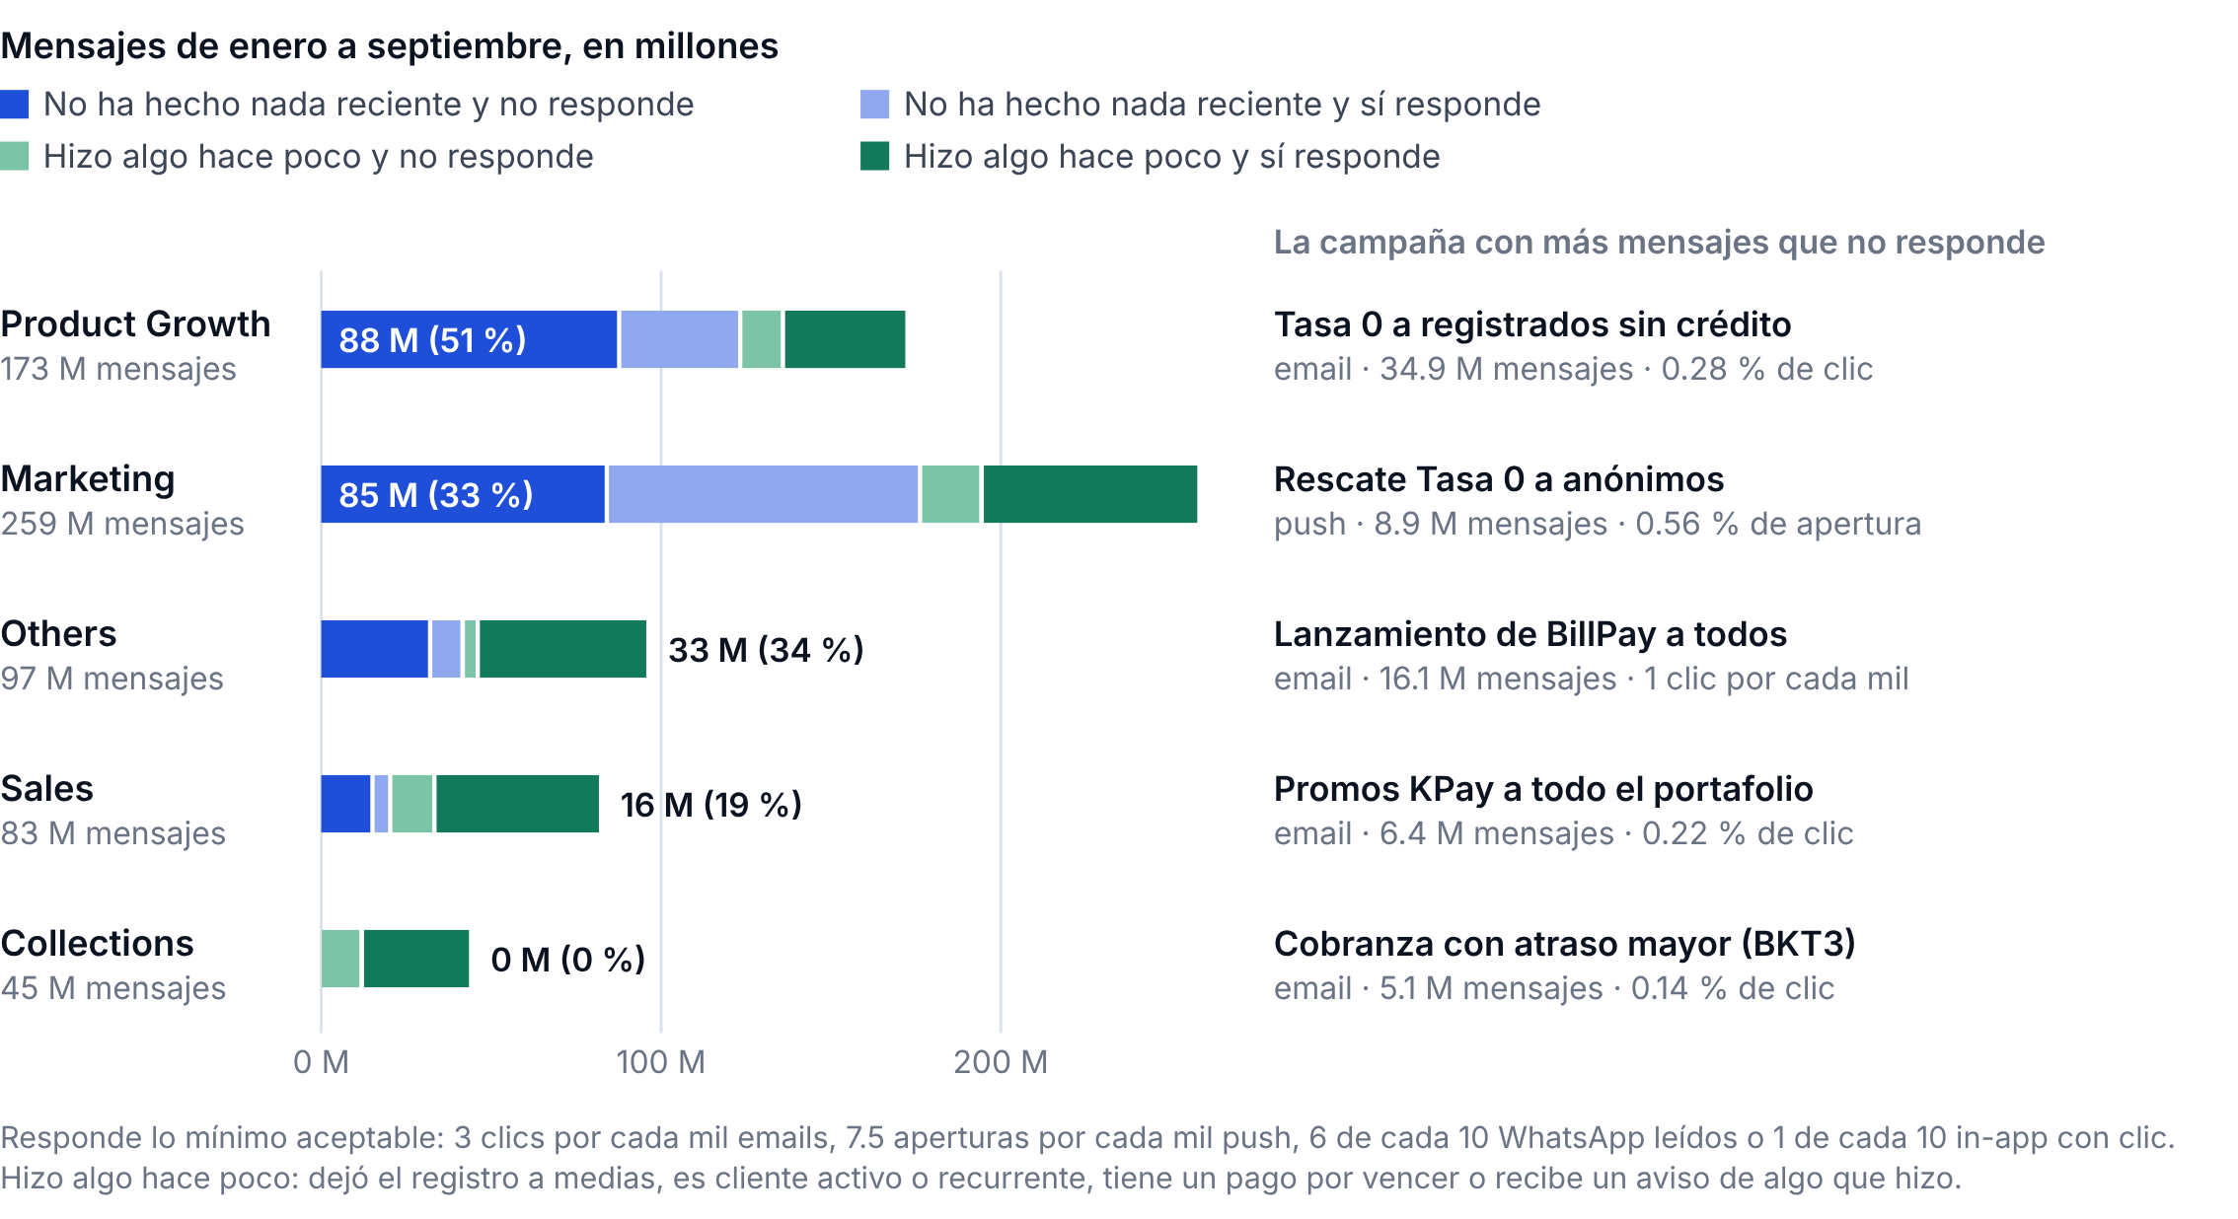
Product Growth y Marketing mandan 173 M mensajes a gente que no ha hecho nada en meses y que no les responde
QUÉ SE MANDA
QUIÉN
A QUIÉN
A quien no ha hecho nada: Tasa 0, rescates, promociones de KPay. A quien sí: avisos.
Los cinco equipos; Others es BillPay, avisos de KPay y KCash, Shopping y pruebas de QA.
Hizo algo: registro a medias, cliente activo, pago por vencer. No: leads fríos, inactivos.
QUÉ DICE LA GRÁFICA
1
Product Growth: 88 M de sus 173 M mensajes (51 %) van a quien no ha hecho nada y no responde.
2
Marketing: 85 M en esa situación; el mayor es el rescate de Tasa 0 por push a anónimos (8.9 M).
3
Si el mensaje sale porque la persona hizo algo, responde lo mínimo 8 de cada 10 veces; si no, 4 de 10.
CAUSA RAÍZ
Las campañas se arman para listas grandes y no a partir de algo que la persona acaba de hacer.
SO WHAT
Dejar de mandar esos 173 M mensajes a quien no responde y escribir cuando la persona hace algo.
Fuente: Braze, envíos por campaña, mes y canal, enero a septiembre 2026; campañas con 50 mil o más entregados (657 M mensajes). A quién, según el nombre de la campaña.
22

Slide 25
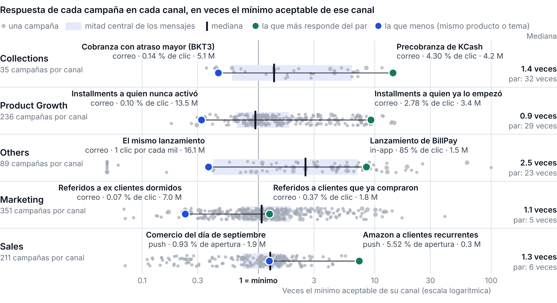
Dentro de cada equipo, a quién y por qué canal se manda hace que el mismo producto responda hasta 32 veces más
QUÉ SE MANDA
QUIÉN
A QUIÉN
El mismo producto a otra gente o por otro canal: Installments, cobranza, BillPay.
Los cinco equipos.
La que responde va a quien ya empezó algo o llega por in-app; la otra, a toda la base.
QUÉ DICE LA GRÁFICA
1
Installments: 2.78 % de clic a quien ya lo empezó y 0.10 % a quien nunca activó, en el mismo correo.
2
BillPay: 85 % de clic por in-app y 1 clic por cada mil correos. Anota y Gana: 76 % y 0.19 %.
3
A quién va explica 54 % de la diferencia de respuesta entre correos; el equipo que lo manda, 12 %.
CAUSA RAÍZ
Cada equipo usa la misma lista y el mismo canal para casi todo; el resultado lo decide a quién y por dónde.
SO WHAT
No hace falta cambiar de dueño las campañas: hay que llevar cada tema a quien y por donde ya responde.
Fuente: Braze, envíos por campaña, mes y canal, enero a septiembre 2026; campañas con 50 mil o más entregados. Diferencia explicada: varianza ponderada en 303 campañas de correo.
23

Slide 26
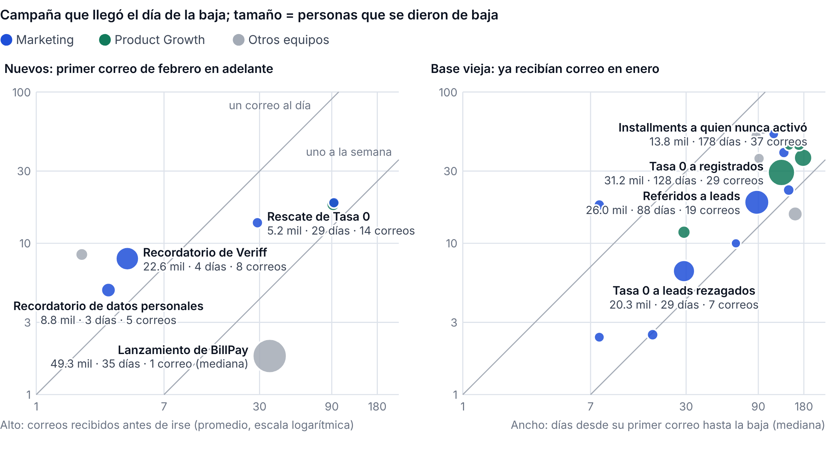
Marketing pierde a los usuarios nuevos en días; Product Growth pierde a la base vieja en meses
QUÉ SE MANDA
QUIÉN
A QUIÉN
Nuevos: recordatorio de registro, Tasa 0, BillPay. Base vieja: Tasa 0, referidos.
Marketing y Product Growth; Others por un solo correo de BillPay.
Nuevos: primer correo desde febrero (158.5 mil bajas). Base vieja: enero (242.3 mil).
QUÉ DICE LA GRÁFICA
1
Nuevos: Marketing pierde 70 mil en 5 días con 10 correos; la mitad con el recordatorio de registro.
2
Base vieja: Product Growth pierde 87.5 mil en 128 días con 31 correos, unos dos por semana.
3
El lanzamiento de BillPay se llevó 49 mil nuevos con un solo correo: casi un tercio de sus bajas.
CAUSA RAÍZ
Marketing junta recordatorios diarios sobre el recién llegado; Product Growth repite ofertas de crédito durante meses.
SO WHAT
Nuevo: un correo al día y tres la primera semana. Base vieja: menos ofertas de crédito no pedidas.
Fuente: Braze, días y correos hasta la baja (E8 v3) por campaña que llegó ese día; 400.8 mil bajas, enero a septiembre 2026. Días: mediana; correos: promedio.
24

Slide 27
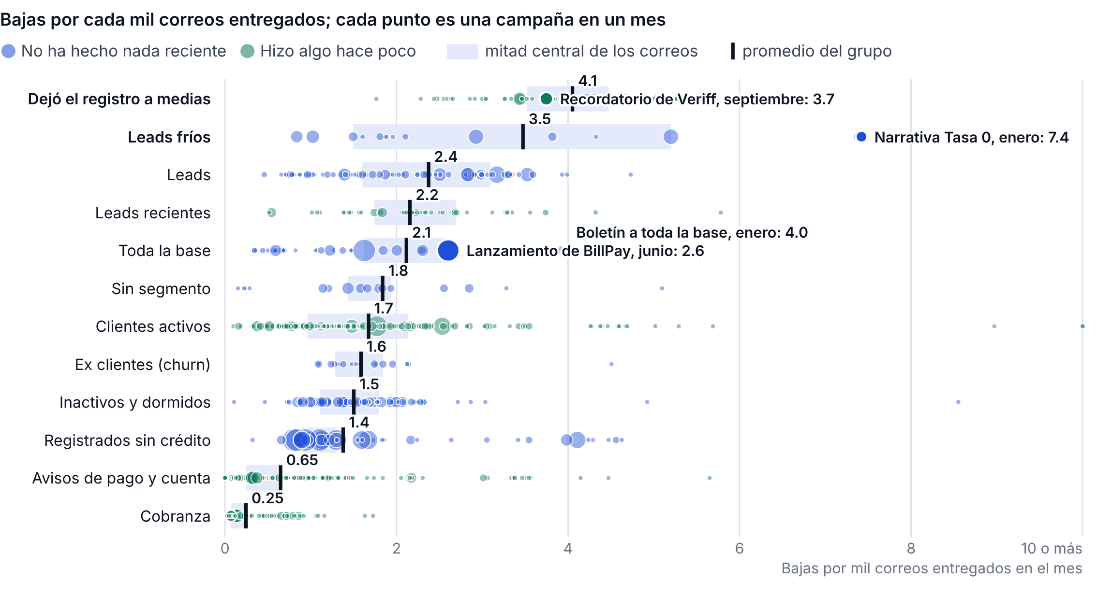
Lo que más explica las bajas es a quién le escribimos y con qué oferta, no cuántas veces llega la campaña
QUÉ SE MANDA
QUIÉN
A QUIÉN
Más bajas: recordatorio de registro, Tasa 0, BillPay, referidos. Menos: avisos y cobranza.
Marketing (5.9 bajas por mil correos) y Product Growth (3.2) suman 77 % de las bajas.
Registro a medias y leads fríos se van más; clientes, avisos y cobranza, menos.
QUÉ DICE LA GRÁFICA
1
A quién se escribe explica 48 % de la diferencia en bajas entre campañas; el tema 39 %.
2
Las veces que la misma campaña llega en el mes explican solo 8 %, y el equipo 26 %.
3
Registro a medias: 4.1 bajas por mil correos; cobranza: 0.25, aunque recibe muchos correos.
CAUSA RAÍZ
Mandamos ofertas a gente sin relación reciente o recién registrada, que no las pidió.
SO WHAT
Para perder menos gente hay que cambiar a quién y qué se manda; el límite ayuda en el primer mes.
Fuente: Braze, correo por campaña y mes (E1), 866 campañas por mes con 20 mil o más entregados, enero a septiembre 2026. Diferencia explicada: varianza ponderada. Bajas por equipo: E1, totales del periodo.
25

Slide 28
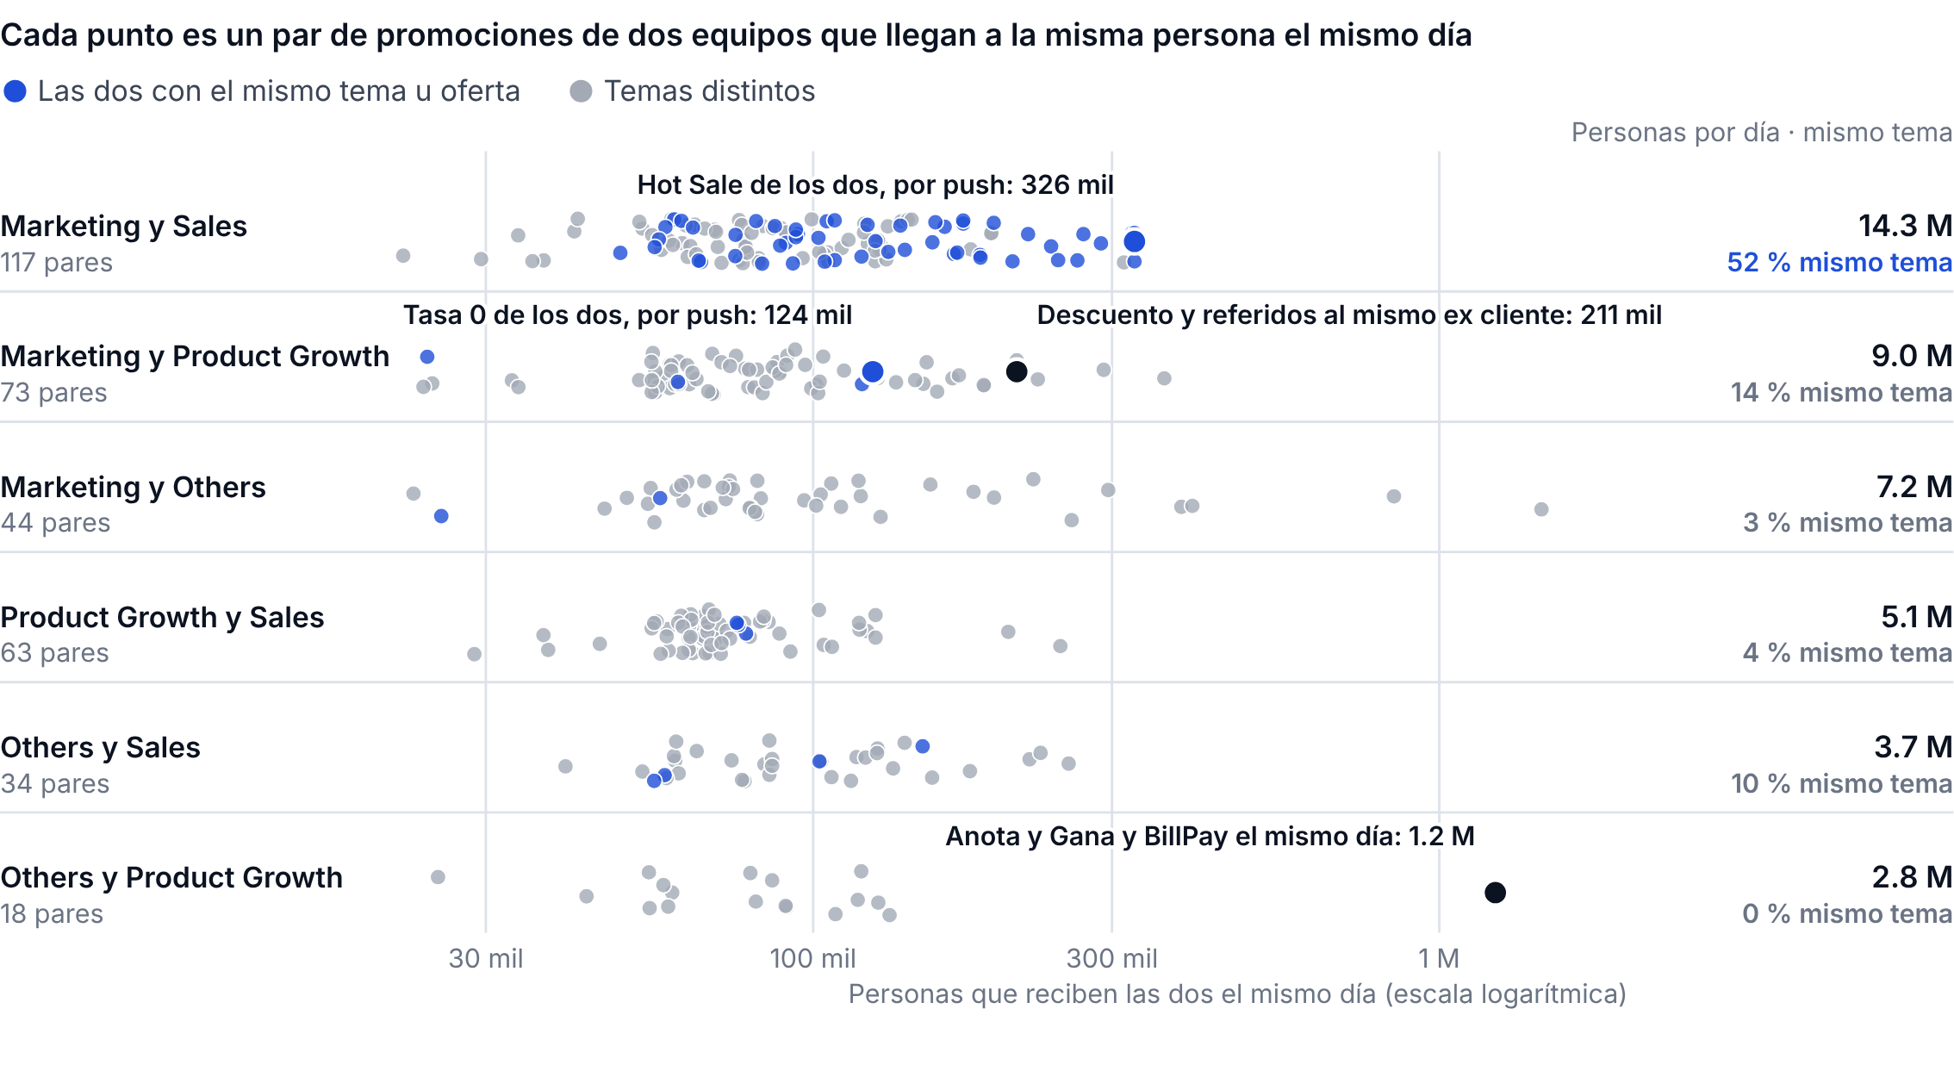
Dos equipos mandan la misma oferta a la misma persona el mismo día: Tasa 0, descuentos y promociones de KPay
QUÉ SE MANDA
QUIÉN
A QUIÉN
Tasa 0 de dos equipos, descuento y referidos al mismo ex cliente, promociones de KPay.
Marketing con Sales y con Product Growth, sobre todo.
Registrados y anónimos, ex clientes dormidos, clientes recurrentes de KPay.
QUÉ DICE LA GRÁFICA
1
45 % de las veces que alguien recibe dos promociones el mismo día vienen de dos equipos distintos.
2
Marketing y Sales: 14.3 M personas por día, 52 % con promociones de KPay en las dos campañas.
3
Con una campaña al día se dan de baja 0.36 por cada mil personas por día; con ocho o más, 0.70.
CAUSA RAÍZ
Nadie es dueño de la gente que no ha hecho nada ni de las promociones de KPay, y no hay calendario común.
SO WHAT
Un dueño por oferta y por grupo de personas, y un calendario que impida dos promociones el mismo día.
Fuente: Braze, pares de campañas que coinciden el mismo día (E6b, los mil pares con más coincidencias) y campañas por persona y día (E6a), enero a septiembre 2026.
26

Slide 29
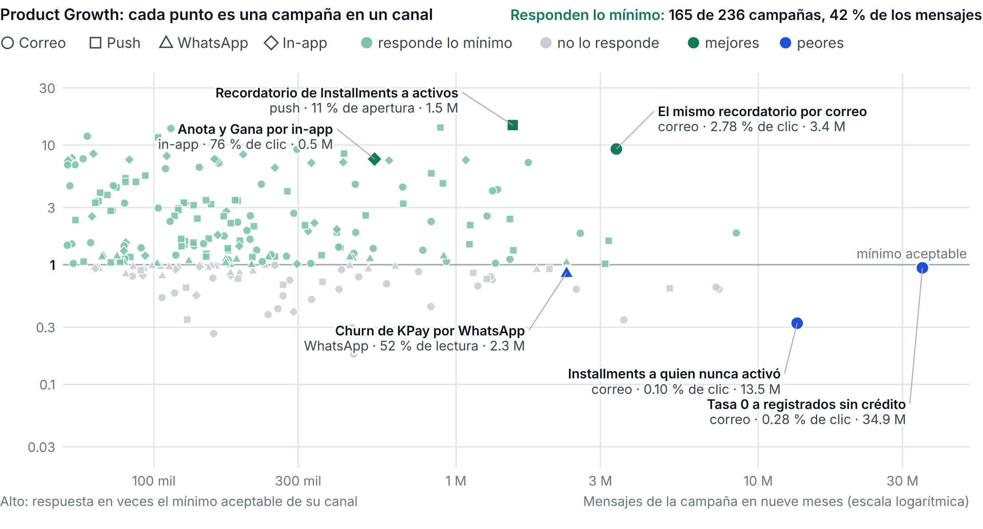
Product Growth acierta al recordar Installments a quien lo empezó y no al ofrecer crédito a quien no lo pidió
QUÉ SE MANDA
QUIÉN
A QUIÉN
Crédito e Installments, Tasa 0 a registrados, recuperar ex clientes y concursos.
Product Growth (Lending en Braze): 236 campañas por canal, 173 M mensajes, 17.3 M MXN.
Registrados sin crédito 38 %, clientes 29 %, ex clientes inactivos 16 %, todos 12 %.
QUÉ DICE LA GRÁFICA
1
Recordatorio de Installments a activos: 11 % de apertura en push y 2.78 % en correo, a 2.7 MXN por préstamo otorgado.
2
Tasa 0 a registrados: 34.9 M correos con 0.28 % de clic, 1.75 M MXN y 656 MXN por préstamo de Cash otorgado.
3
Churn de KPay: lee el WhatsApp (52 %) pero solo 74 % se entrega; 1.71 M MXN en nueve meses.
CAUSA RAÍZ
Las ofertas de crédito salen por correo a listas completas, no a partir de algo que la persona hizo.
SO WHAT
Sacar del correo la Tasa 0 a registrados y ampliar el recordatorio de Installments a quien ya lo empezó.
Fuente: Braze, envíos por campaña, mes y canal, enero a septiembre 2026; campañas con 50 mil o más entregados. Costo por préstamo de Cash otorgado en 7 días, repartido entre los mensajes del día: referencia.
27

Slide 30
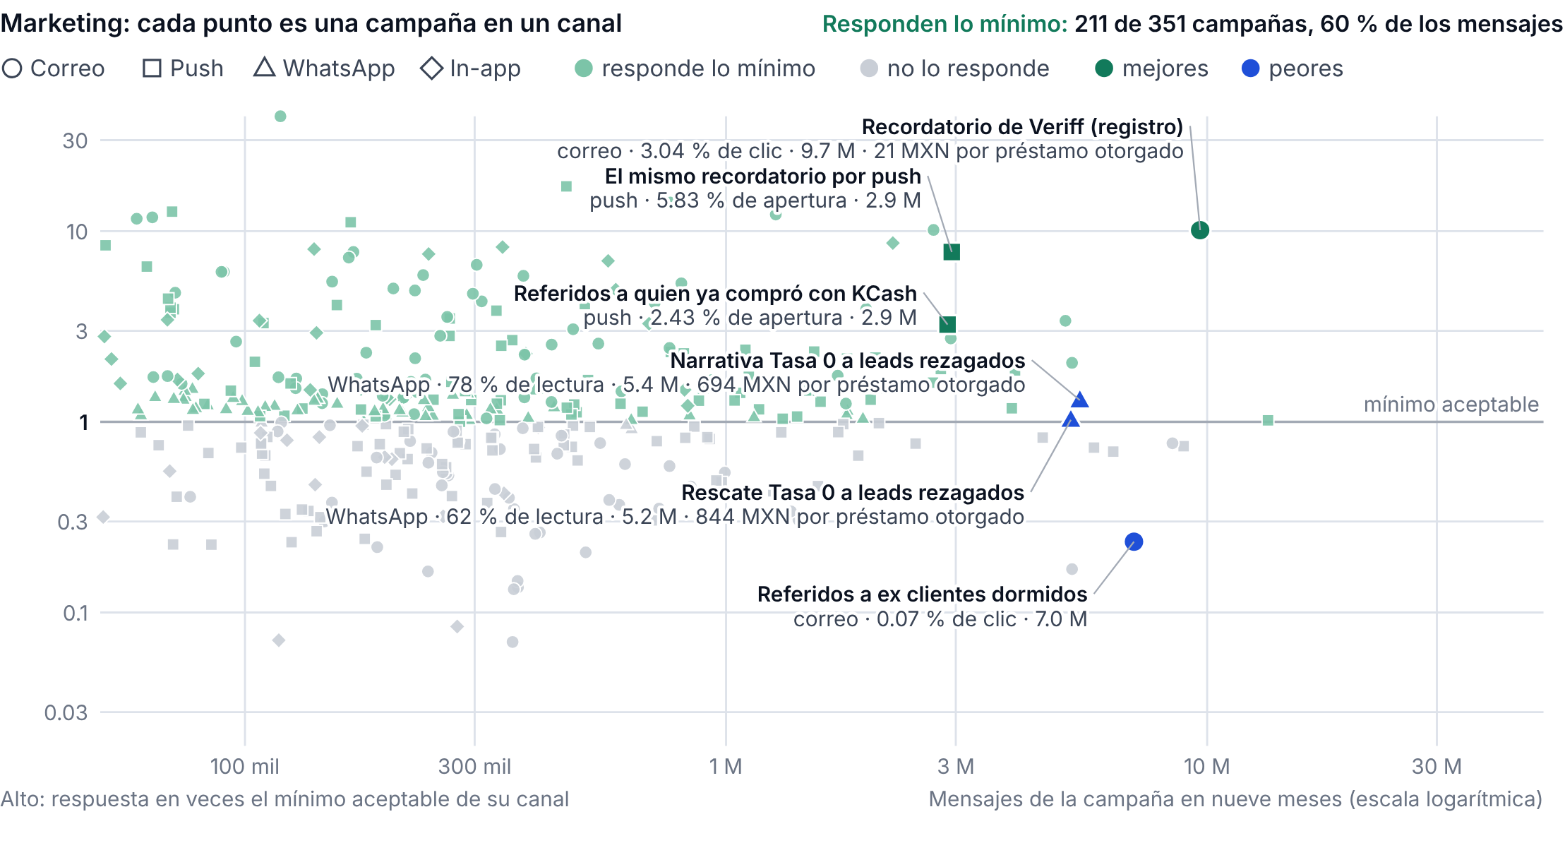
Marketing gana con el recordatorio de registro y gasta la mitad de su dinero en Tasa 0 que casi no convierte
QUÉ SE MANDA
QUIÉN
A QUIÉN
Tasa 0 y rescate de leads, referidos, promociones de KPay, recordatorio de registro.
Marketing: 351 campañas por canal, 259 M mensajes (39 %), 27.2 M MXN (47 %).
Leads 28 %, leads fríos 25 %, clientes 19 %, dormidos 7 %, registro a medias 7 %.
QUÉ DICE LA GRÁFICA
1
Recordatorio de Veriff: 3.04 % de clic en 9.7 M correos y 5.83 % en push, a 21 MXN por préstamo de Cash otorgado.
2
Tasa 0 a leads: 51 % de su gasto (13.6 M MXN). Su WhatsApp se lee, pero cuesta 694 a 844 MXN por préstamo.
3
Pierde suscriptores: 5.9 bajas por cada mil correos, más del doble que el resto de los equipos (2.6).
CAUSA RAÍZ
Mide si el mensaje se lee, no cuánto cuesta cada préstamo: el WhatsApp a leads fríos se lee y sigue saliendo.
SO WHAT
Mover el gasto de WhatsApp a leads fríos hacia el recordatorio de registro y los referidos a clientes.
Fuente: Braze, envíos por campaña, mes y canal, enero a septiembre 2026; campañas con 50 mil o más entregados. Costo por préstamo de Cash otorgado en 7 días, repartido entre los mensajes del día; no mide KPay.
28

Slide 31
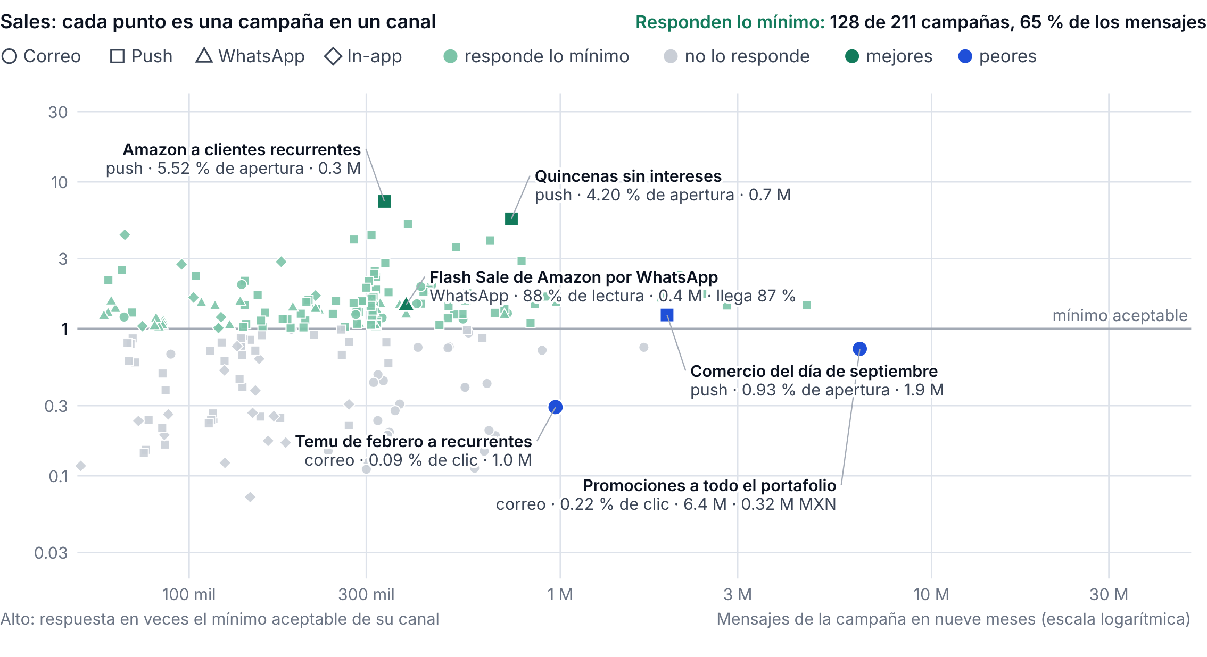
Sales manda promociones de comercios de KPay a sus clientes: funcionan por push y WhatsApp y no por correo
QUÉ SE MANDA
QUIÉN
A QUIÉN
Comercio del día, Hot Sale y códigos KUESKI, Amazon, Temu, lanzamientos de tiendas.
Sales (incluye B2B): 211 campañas por canal, 83 M mensajes (13 %), 7.1 M MXN (12 %).
Clientes recurrentes de KPay 74 %, leads 15 %, ex clientes inactivos 8 %.
QUÉ DICE LA GRÁFICA
1
Amazon a recurrentes abre 5.5 % en push; su WhatsApp es el que más se lee (78 %) y entrega (80 %) de los cinco equipos.
2
Su correo tiene 0.21 % de clic en 23.8 M correos, el más bajo de los cinco; Temu, 0.09 %.
3
Comercio del día llega 7 a 9 veces por persona al mes por push, y Marketing manda el mismo.
CAUSA RAÍZ
El correo sigue como canal por defecto y Comercio del día sale casi a diario sin límite por persona.
SO WHAT
Sales ya sabe a quién escribir: le sobra el correo y le falta un límite al push diario.
Fuente: Braze, envíos por campaña, mes y canal, enero a septiembre 2026; campañas con 50 mil o más entregados. No medimos compras con KPay.
29

Slide 32
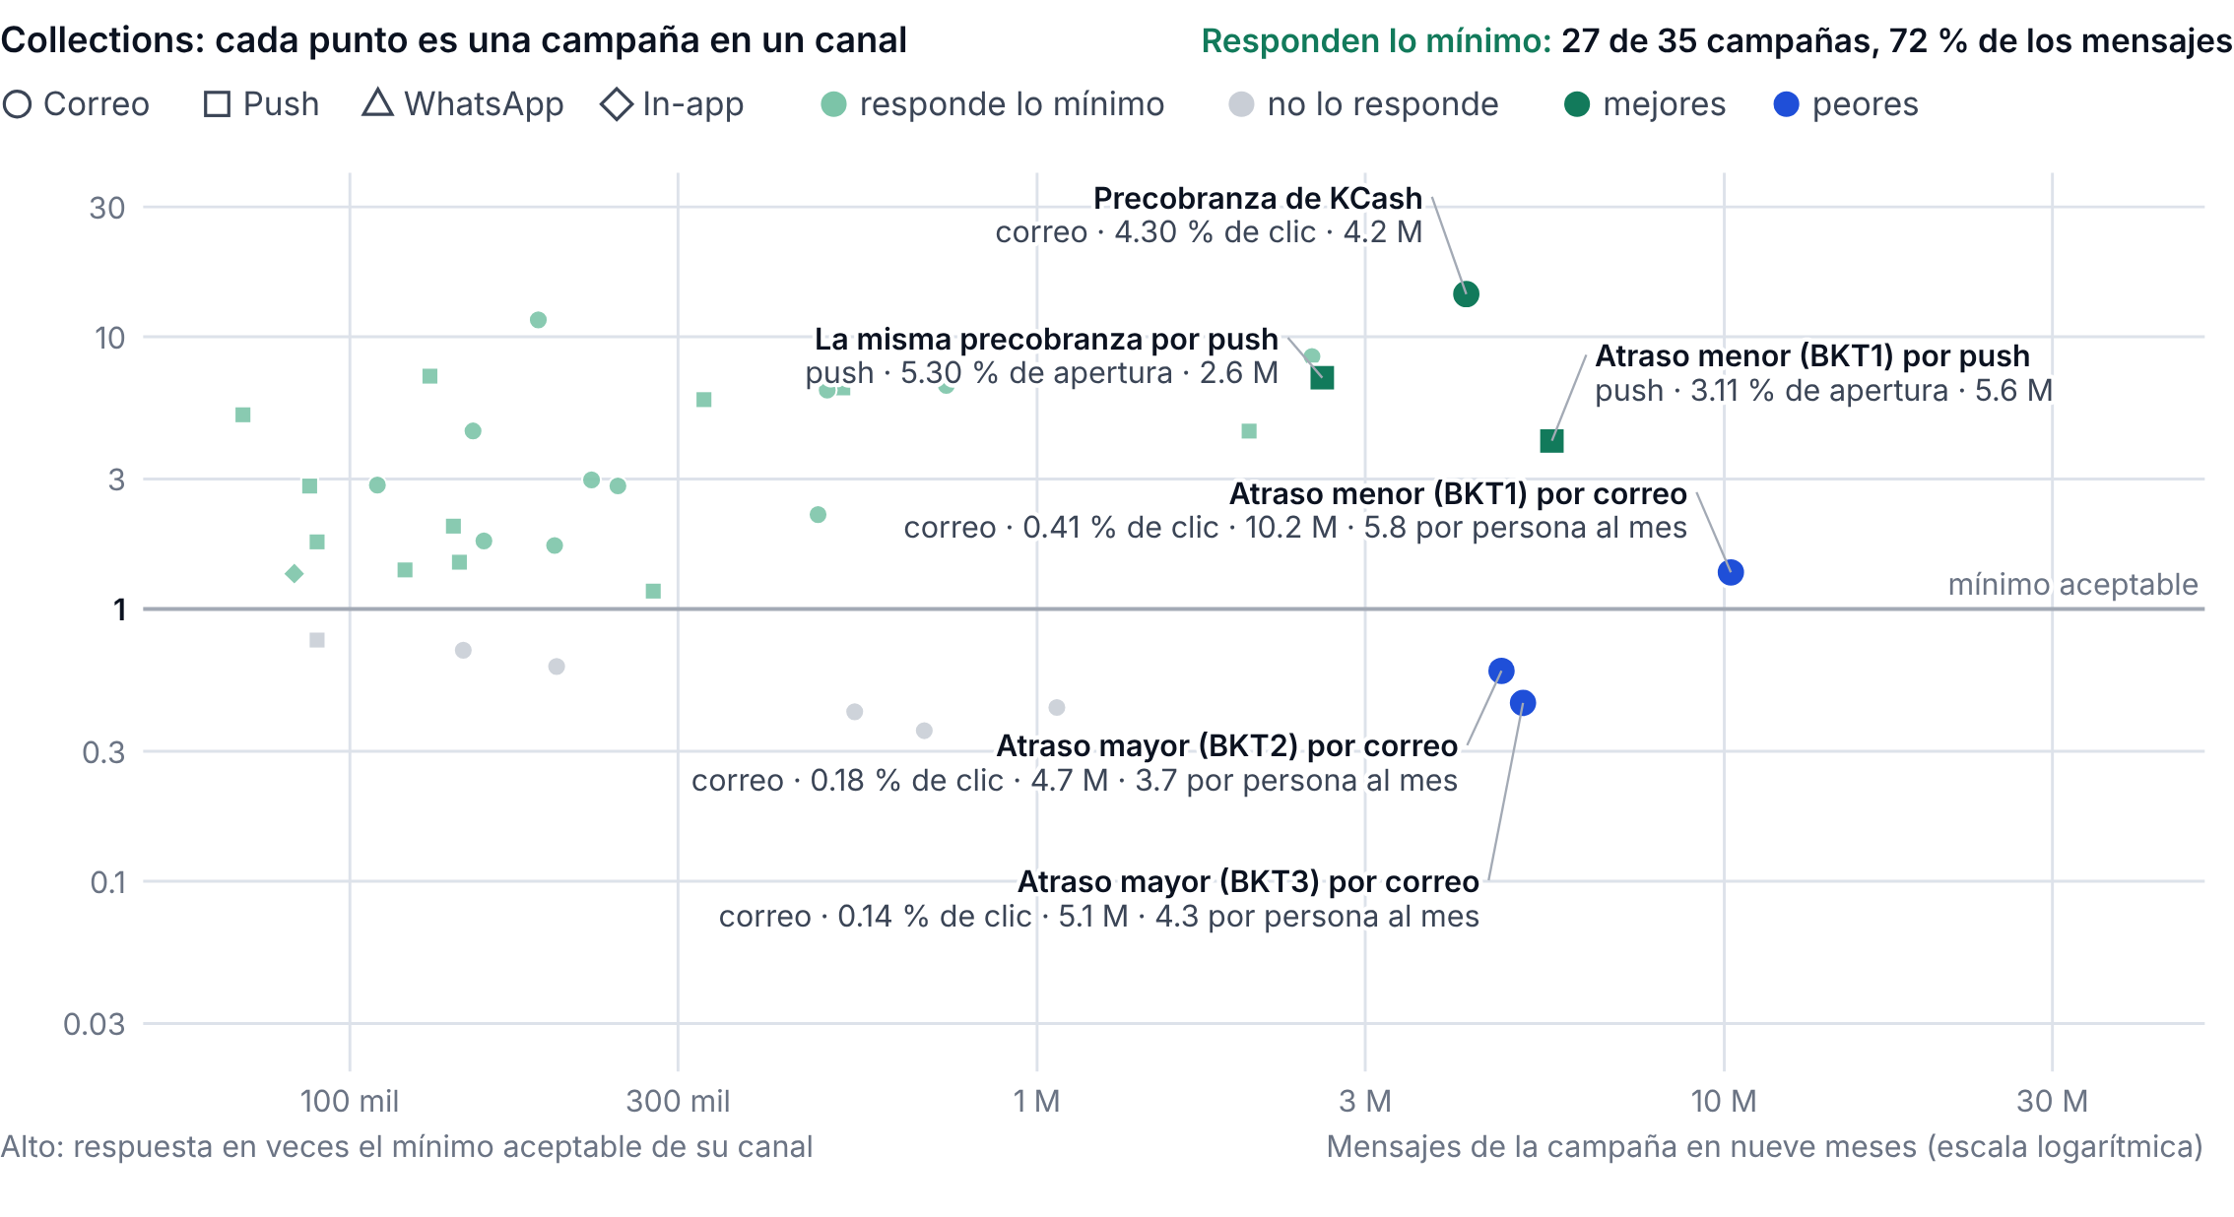
Collections enseña a escribir con una razón y una fecha; puede mejorar la cobranza avanzada por correo
QUÉ SE MANDA
QUIÉN
A QUIÉN
Precobranza antes del vencimiento y cobranza por etapa de atraso (BKT1 a BKT6).
Collections: 35 campañas por canal, 45 M mensajes (7 %), 1.6 M MXN. No usa WhatsApp.
Personas con un préstamo y un pago por vencer o vencido.
QUÉ DICE LA GRÁFICA
1
Precobranza de KCash: 4.3 % de clic en correo y 5.3 % de apertura en push, con millones de envíos.
2
BKT2 a BKT6 de KCash: 12.1 M correos con 1.1 a 1.8 clics por cada mil, 4 a 6 por persona al mes.
3
El mismo BKT1 responde casi ocho veces más por push (3.1 %) que por correo (0.41 %).
CAUSA RAÍZ
Funciona porque cada mensaje tiene una razón con fecha y va a la persona exacta; en atraso mayor repite el correo.
SO WHAT
Su regla (razón, fecha, persona exacta) sirve a las ofertas; su ajuste es pasar la cobranza avanzada a push.
Fuente: Braze, envíos por campaña, mes y canal, enero a septiembre 2026; campañas con 50 mil o más entregados. El pago por canal no está en Braze.
30

Slide 33
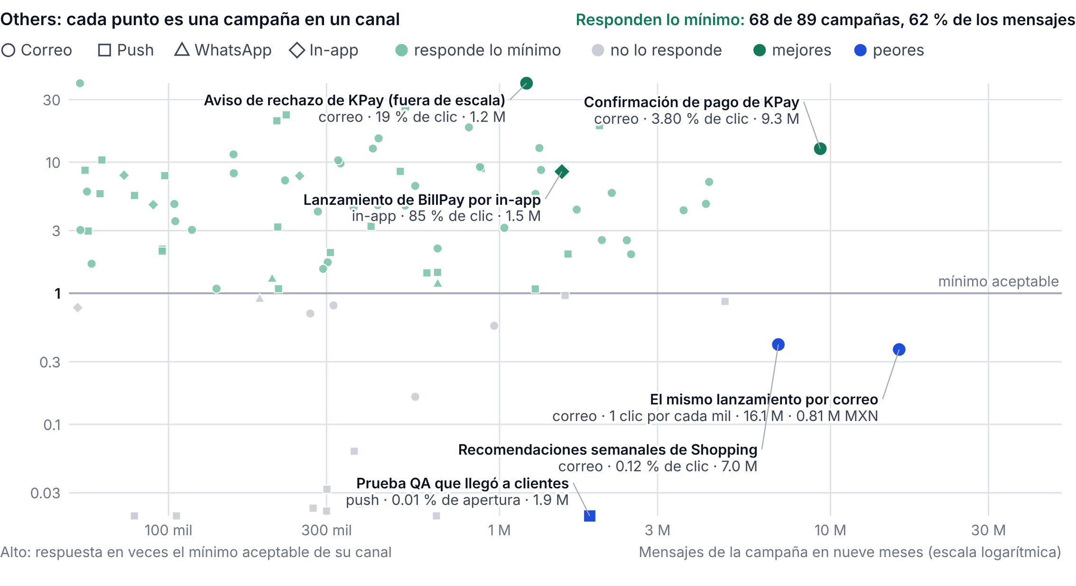
En Others, el mismo lanzamiento de BillPay tuvo 85 % de clic por in-app y casi ninguno por correo
QUÉ SE MANDA
QUIÉN
A QUIÉN
Avisos de pago y cuenta, lanzamiento de BillPay y recargas, Shopping, pruebas QA.
BillPay (NewProducts), avisos de KPay y KCash, Shopping, CX y QA: 98 M mensajes.
Avisos por algo que la persona hizo 52 %, envíos a toda la base 35 %.
QUÉ DICE LA GRÁFICA
1
BillPay: 85 % de clic en in-app y 1 por cada mil en 16.1 M correos; 58 mil personas se dieron de baja ese día.
2
Sus avisos responden lo mínimo en 92 % de los mensajes: el rechazo de KPay tiene 18.6 % de clic.
3
Recomendaciones de Shopping: 7.0 M correos con 0.12 % de clic; una prueba QA llegó a 1.9 M clientes.
CAUSA RAÍZ
Lanzamientos y recomendaciones salen por correo a toda la base sin probar antes con un grupo chico.
SO WHAT
Avisos sin cambios; lanzamientos primero por in-app y por correo solo a quien abrió algo en 90 días.
Fuente: Braze, envíos por campaña, mes y canal, enero a septiembre 2026; campañas con 50 mil o más entregados. Bajas de BillPay por día de la baja (E8).
31

Slide 34
Qué lo explica: cada equipo persigue su meta con su canal, sin ver el costo ni lo que mandan los demás
POR QUÉ PASA, DE LO VISIBLE A LA CAUSA
HIPÓTESIS: A ANALÍTICA, O OPERATIVA, G GOBIERNO
CÓMO LO RESOLVEMOS
1
Marketing y Product Growth mandan dos de cada tres mensajes, casi todos ofertas.
A
El resultado depende de a quién se manda: explica 54 % de la diferencia; el equipo, 12 %.
Semanas 1 y 2: tablero por equipo con costo por respuesta, bajas y préstamos por campaña.
2
A quien no ha hecho nada le responde lo mínimo 39 % de los mensajes; a quien sí, 79 %.
O
Dos equipos arman la misma oferta para la misma base y la mandan por correo a toda la lista.
Semanas 3 y 4: Product Growth dueño de ex clientes; un dueño de promociones de KPay.
3
Dos equipos mandan la misma oferta a la misma persona el mismo día.
G
No hay dueño por grupo de personas, calendario común ni límite de gasto por equipo.
En Braze: límite mensual de WhatsApp por equipo y calendario para envíos a más de 1 M.
4
Cada equipo mide su meta en su canal, no el costo por resultado ni las bajas.
Métrica semanal: parte de los mensajes que responde lo mínimo y bajas por mil correos.
5
Causa raíz: la gente que no ha hecho nada y las promociones de KPay no tienen dueño.
SI LO RESOLVEMOS
Hasta 2.34 M MXN al mes menos en mensajes: 1.57 M de Product Growth y 0.50 M de Marketing.
SO WHAT
Dar dueño, calendario y límite de gasto a la gente que no ha hecho nada corrige a los cinco equipos.
Fuente: láminas 21 a 31 (Braze, enero a septiembre 2026) y caso de negocio (ahorro por equipo al mes, septiembre 2026).
32

Slide 35
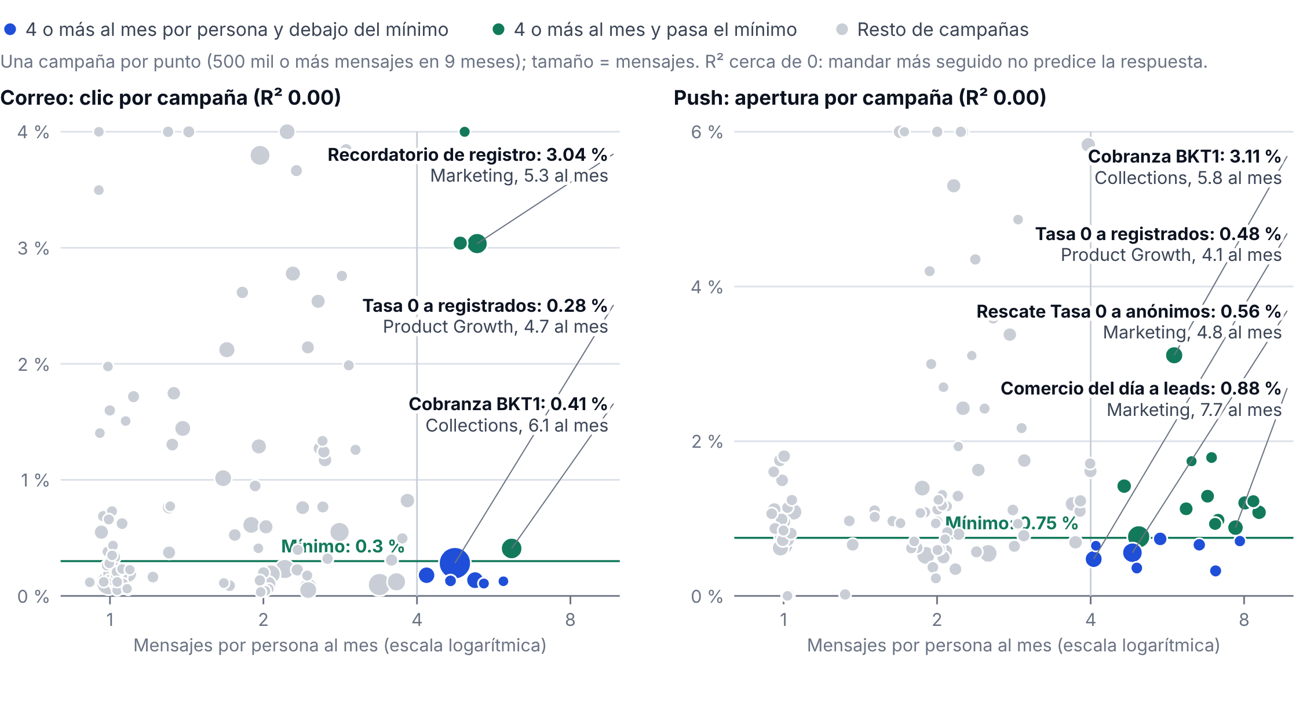
Una cuarta parte de la base recibe 86 % de los mensajes; sobra lo que ignora, no la persona
QUÉ SE MANDA
QUIÉN
A QUIÉN
Cobranza, Comercio del día, recordatorio de registro, rescates por push y Tasa 0
Marketing, Product Growth, Collections y Others (Shopping)
4.5 M personas con 41 o más mensajes en 9 meses, unos 14 al mes
QUÉ DICE LA GRÁFICA
1
23 % de las personas recibe 86 % de los mensajes y 84 % del gasto, y es 90 % de quienes compraron.
2
En nueve meses se dan de baja menos: 1.7 por mil correos, contra 10.9 en quien recibió 1 a 5 mensajes.
3
14 de 31 campañas que mandan 4 o más al mes por persona no llegan al mínimo: Rescate Tasa 0, Tasa 0 a registrados.
CAUSA RAÍZ
Se corta por lista y no por respuesta: la misma persona recibe campañas que abre y otras que ignora desde hace meses.
SO WHAT
No cortar parejo a quien recibe mucho: quitar las campañas que esa persona ya no abre.
Fuente: Braze, enero a septiembre 2026. Concentración y bajas: E3 (bajas en eventos). Puntos: E1, campañas con 500 mil o más mensajes; mensajes por persona al mes = enviados entre personas por mes.
33

Slide 36
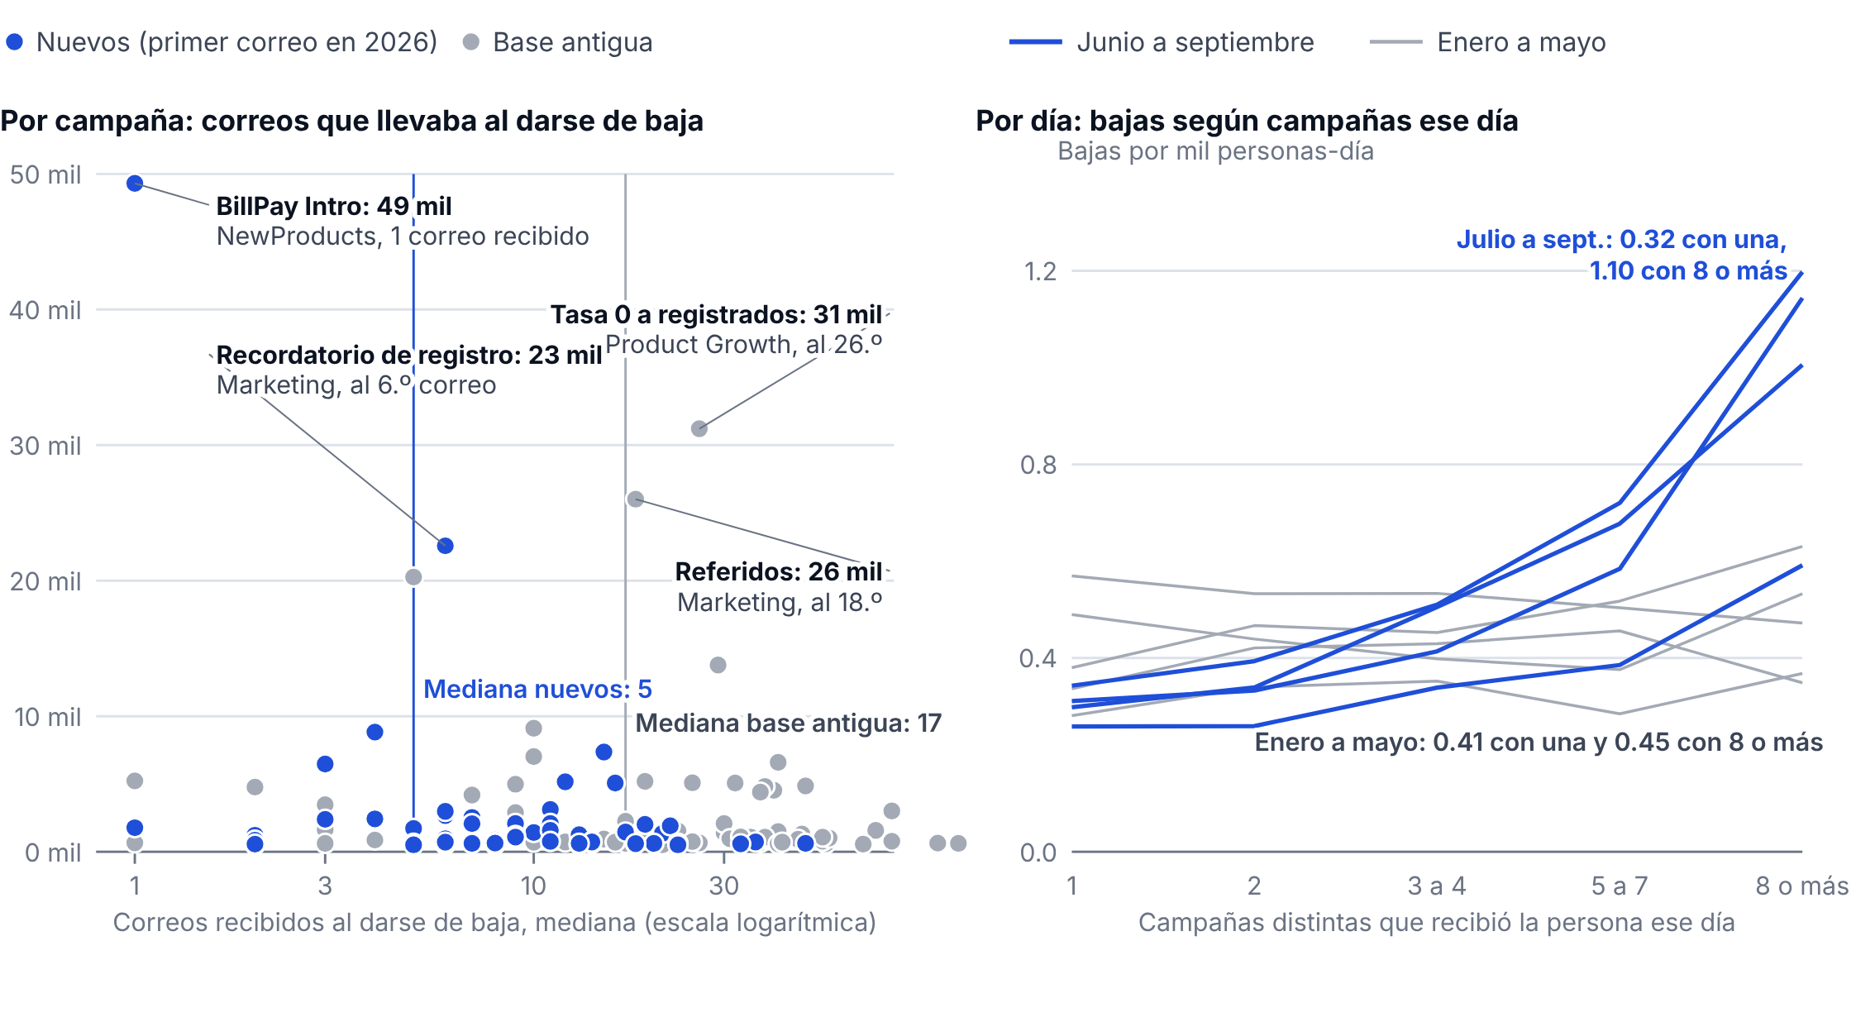
Las bajas vienen del primer correo a quien no nos conoce y del día saturado, no del total de mensajes
QUÉ SE MANDA
QUIÉN
A QUIÉN
Correos promocionales: BillPay, recordatorio de registro, Tasa 0 y referidos
NewProducts y Marketing en los nuevos; Marketing y Product Growth en la base antigua
159 mil nuevos y 242 mil de la base antigua que se dieron de baja
QUÉ DICE LA GRÁFICA
1
33 % de los nuevos que se van recibió un solo correo; el lanzamiento de BillPay se llevó 49 mil así.
2
Por día: de julio a septiembre, 8 o más campañas traen 1.10 bajas por mil contra 0.32 con una.
3
En el mes también: 3.0 bajas por mil correos con 1 a 5 mensajes al mes, 0.3 con 41 o más.
CAUSA RAÍZ
Escribimos igual a quien no nos conoce que al cliente, y en días de lanzamiento se juntan campañas sin que nadie lo vea.
SO WHAT
El límite con datos es por día y para el nuevo: dos promocionales al día y una sola serie de bienvenida.
Fuente: Braze, enero a septiembre 2026. Campañas: E8 (campaña del día de la baja; nuevos = primer correo en el periodo). Día: E6a. Mes: E4b. Todas en personas.
34

Slide 37
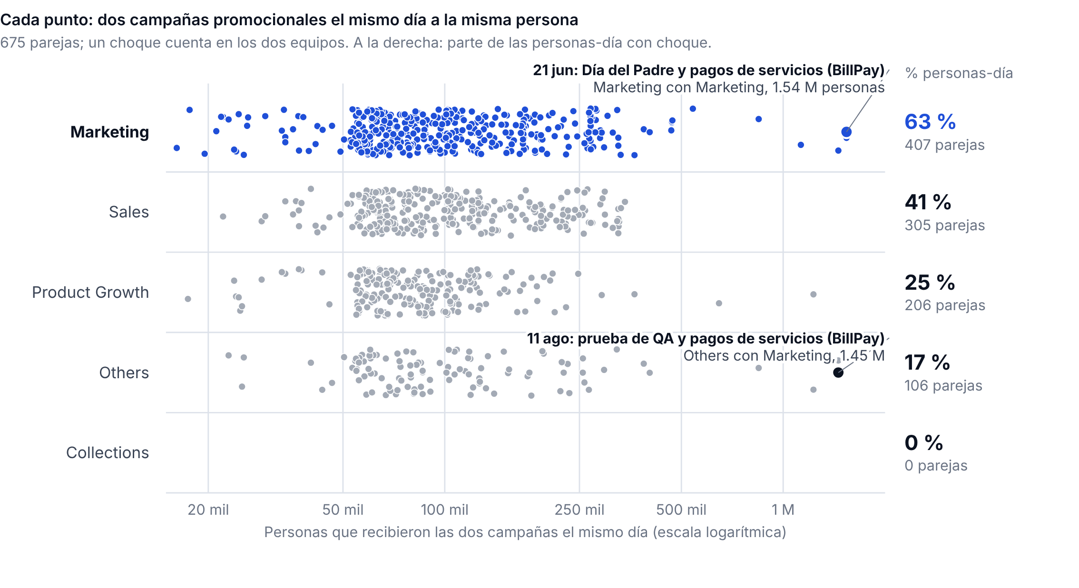
Cada mes hasta 2.3 M personas reciben tres o más campañas el mismo día, casi siempre con Marketing
QUÉ SE MANDA
QUIÉN
A QUIÉN
Hot Sale, Comercio del día, BillPay, Anota y Gana, Mundial, Día del Padre y Tasa 0
Marketing, Sales, Product Growth y Others (NewProducts, QA); Collections no aparece
Recurrentes y activos de KPay, leads y envíos a toda la base
QUÉ DICE LA GRÁFICA
1
2.26 M personas tuvieron en junio al menos un día con tres o más campañas; 1.30 M en enero.
2
Esos días son 9 % de las personas-día y llevan 24 % de los mensajes.
3
Marketing está en 63 % de los choques promocionales; Sales en 41 % y Product Growth en 25 %.
CAUSA RAÍZ
Nadie administra el calendario y el límite global de mensajes por persona de Braze está apagado.
SO WHAT
Hace falta un límite de mensajes por persona al día y un dueño del calendario.
Fuente: Braze, enero a septiembre 2026. Personas por mes: E6a. Parejas: E6b, 1,000 pares más frecuentes (muestra, no universo); promocional = nombre con ticket y equipo distinto de Collections.
35

Slide 38
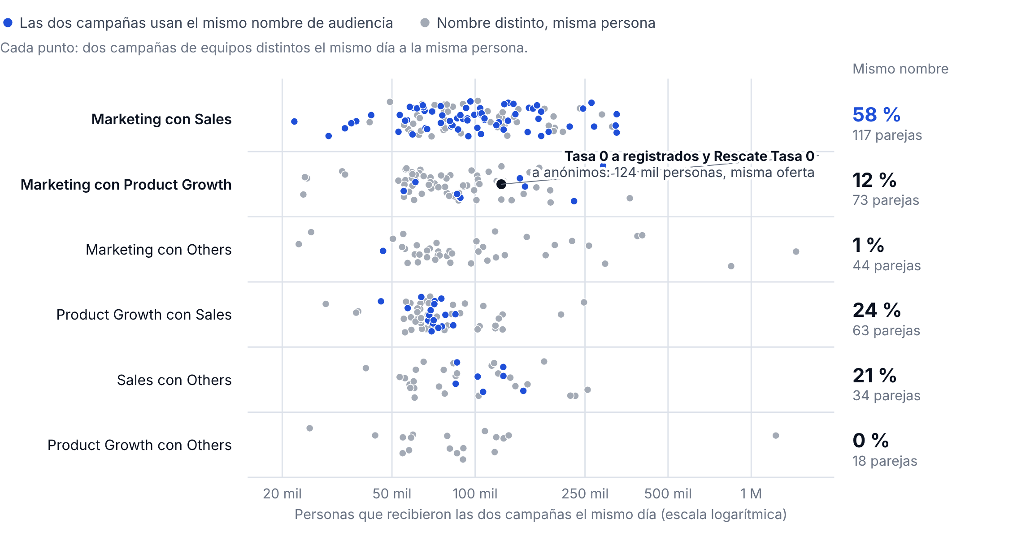
Marketing, Sales y Product Growth le escriben a la misma gente, pero cada equipo nombra distinto la audiencia
QUÉ SE MANDA
QUIÉN
A QUIÉN
Hot Sale, Comercio del día, Tasa 0, descuentos, referidos, Anota y Gana y BillPay
Marketing, Sales, Product Growth y NewProducts (en Others)
Recurrentes de KPay; registrados, anónimos, inactivos y dormants de KCash
QUÉ DICE LA GRÁFICA
1
Marketing y Sales usan el mismo nombre en 58 % de sus choques: recurrentes de KPay.
2
Marketing y Product Growth, solo 12 %: "anónimos" de uno son "registrados" del otro.
3
Con Others casi nunca coincide el nombre: 1 % con Marketing y 0 % con Product Growth.
CAUSA RAÍZ
Cada equipo arma y nombra su audiencia por su cuenta y nadie excluye a quien ya recibió la campaña de otro equipo.
SO WHAT
Un dueño por audiencia y exclusiones entre equipos para no mandar la misma oferta dos veces.
Fuente: Braze, E6b (1,000 pares más frecuentes el mismo día, enero a septiembre 2026; muestra). Audiencia tomada del nombre de la campaña y agrupada.
36

Slide 39
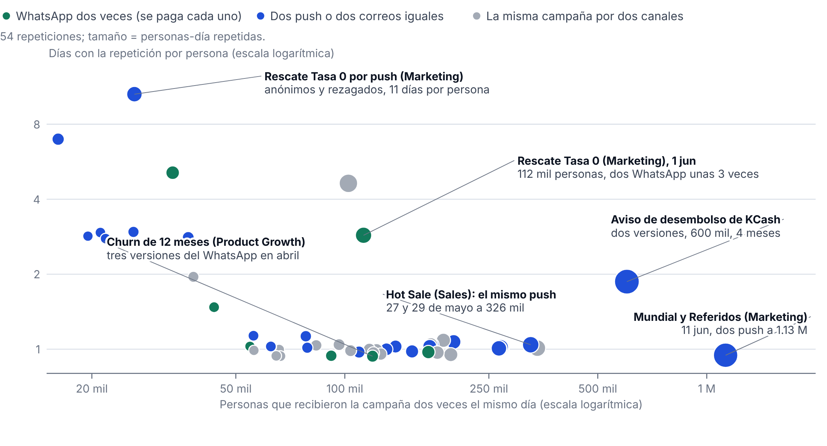
La misma campaña le llega dos veces el mismo día a la misma persona; el WhatsApp repetido costó 0.75 M MXN
QUÉ SE MANDA
QUIÉN
A QUIÉN
Rescate Tasa 0, Mundial y Referidos, Hot Sale, churn, nunca activos y aviso de desembolso
Marketing (6 de cada 10), Product Growth, Sales y el aviso de desembolso de KCash
Leads recientes y base rezagada, churn, recurrentes de KPay y clientes con préstamo nuevo
QUÉ DICE LA GRÁFICA
1
9.9 M personas-día con la misma campaña repetida; 7 de cada 10 en el mismo canal.
2
WhatsApp repetido: 1.06 M envíos de más, 0.75 M MXN en 9 meses; hoy, 0.02 M MXN al mes.
3
Se lanza la misma campaña por audiencia o por día sin excluir a quien ya la recibió.
CAUSA RAÍZ
Braze no impide repetir la misma campaña el mismo día y nadie apaga la versión vieja al crear la nueva.
SO WHAT
Una regla de Braze (no repetir campaña el mismo día) y apagar versiones viejas lo resuelve.
Fuente: Braze, E6b (1,000 pares más frecuentes, 2026; es un mínimo) y E1 (entrega real de esas campañas 70 %; la del canal, 74 %; 1.00 MXN por entregado). Misma campaña = mismo nombre sin fecha o mismo ticket.
37

Slide 40
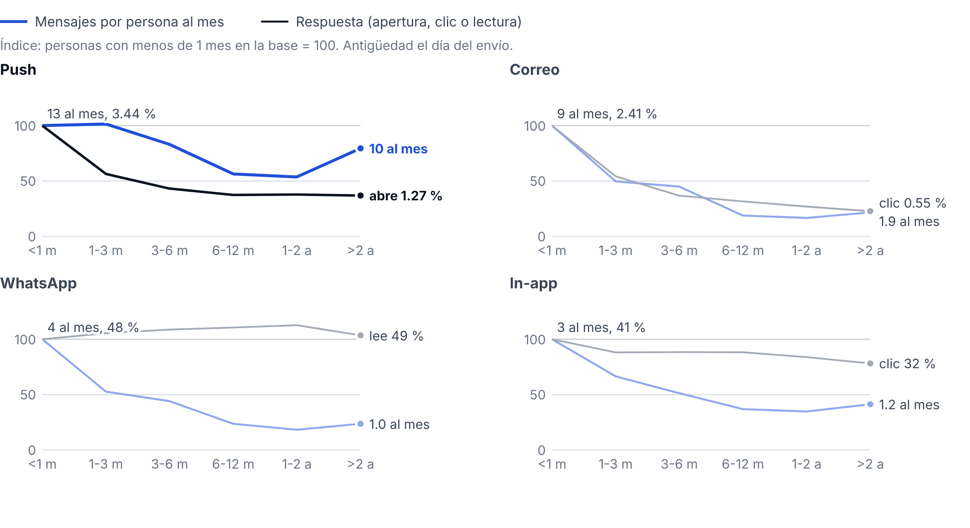
Después del sexto mes casi nadie abre el push, y le seguimos mandando de 7 a 10 al mes
QUÉ SE MANDA
QUIÉN
A QUIÉN
Push promocional: Comercio del día, Hot Sale, referidos y rescates de fin de semana
Sales y Marketing a recurrentes de KPay; Marketing a leads de bases viejas
Personas con más de 6 meses en la base: reciben 73 % del push
QUÉ DICE LA GRÁFICA
1
Push: 13 al mes y 3.4 % de apertura el primer mes; después del sexto, 7 a 10 al mes y 1.3 %.
2
Correo sí baja con la antigüedad: 9 al mes el primer mes, menos de 2 después del sexto.
3
Las bajas de correo son parecidas en todas las antigüedades: 3.0 a 3.6 por mil correos.
CAUSA RAÍZ
El push se manda por lista (recurrentes, bases viejas) y no según si la persona lo abrió hace poco.
SO WHAT
El push debe ir a quien abrió uno en los últimos 90 días.
Fuente: Braze, E12 (antigüedad el día del envío), enero a septiembre 2026. Por mes = mensajes por persona entre los meses que dura la banda (1, 2, 3, 6, 9 y 9); respuesta sobre enviados.
38

Slide 41
Qué lo explica: no hay un límite de mensajes por persona ni un calendario común entre equipos
POR QUÉ PASA, DE LO VISIBLE A LA CAUSA
HIPÓTESIS: A ANALÍTICA, O OPERATIVA, G GOBIERNO
CÓMO LO RESOLVEMOS
1
Un cuarto de la base recibe 86 %; hasta 2.3 M al mes tienen días de 3 o más campañas.
A
Con 2 promocionales al día, las bajas bajan de 1.10 a cerca de 0.32 por mil personas-día.
Semanas 1 a 4, Braze: no repetir campaña el mismo día; apagar versiones viejas. Cada equipo.
2
Le llegan promociones de dos o tres equipos el mismo día, y a veces la misma dos veces.
O
Sin repetir campaña el mismo día y sin versiones viejas, se van 9.9 M personas-día repetidas.
Semanas 1 a 4: apagar el push que no se abre, con 10 % sin mensajes; una sola bienvenida.
3
Cada equipo nombra su audiencia y nadie excluye a quien ya recibió la de otro equipo.
G
Con un solo dueño del calendario, los lanzamientos de cuatro equipos no caen en la misma persona.
Mes 2, Braze: máximo 2 promocionales y 1 push promocional al día por persona. MarTech y Datos.
4
Las versiones viejas siguen activas y el push sigue saliendo a quien ya no lo abre.
Mes 2: calendario único para envíos de más de 1 M; medir personas con 3 o más campañas al día.
5
Causa raíz: el límite global de Braze está apagado y nadie es dueño del calendario.
SI LO RESOLVEMOS
Unos 19 M mensajes menos al mes, 0.02 M MXN al mes de WhatsApp repetido y menos bajas en días saturados.
SO WHAT
Se corrige con reglas en Braze y un dueño del calendario, no campaña por campaña.
Fuente: Braze, enero a septiembre 2026: E3, E6a, E6b y E12. Mensajes menos al mes: campañas activas en septiembre marcadas para rehacer o bajar frecuencia (MUESTRA_C).
39

Slide 42
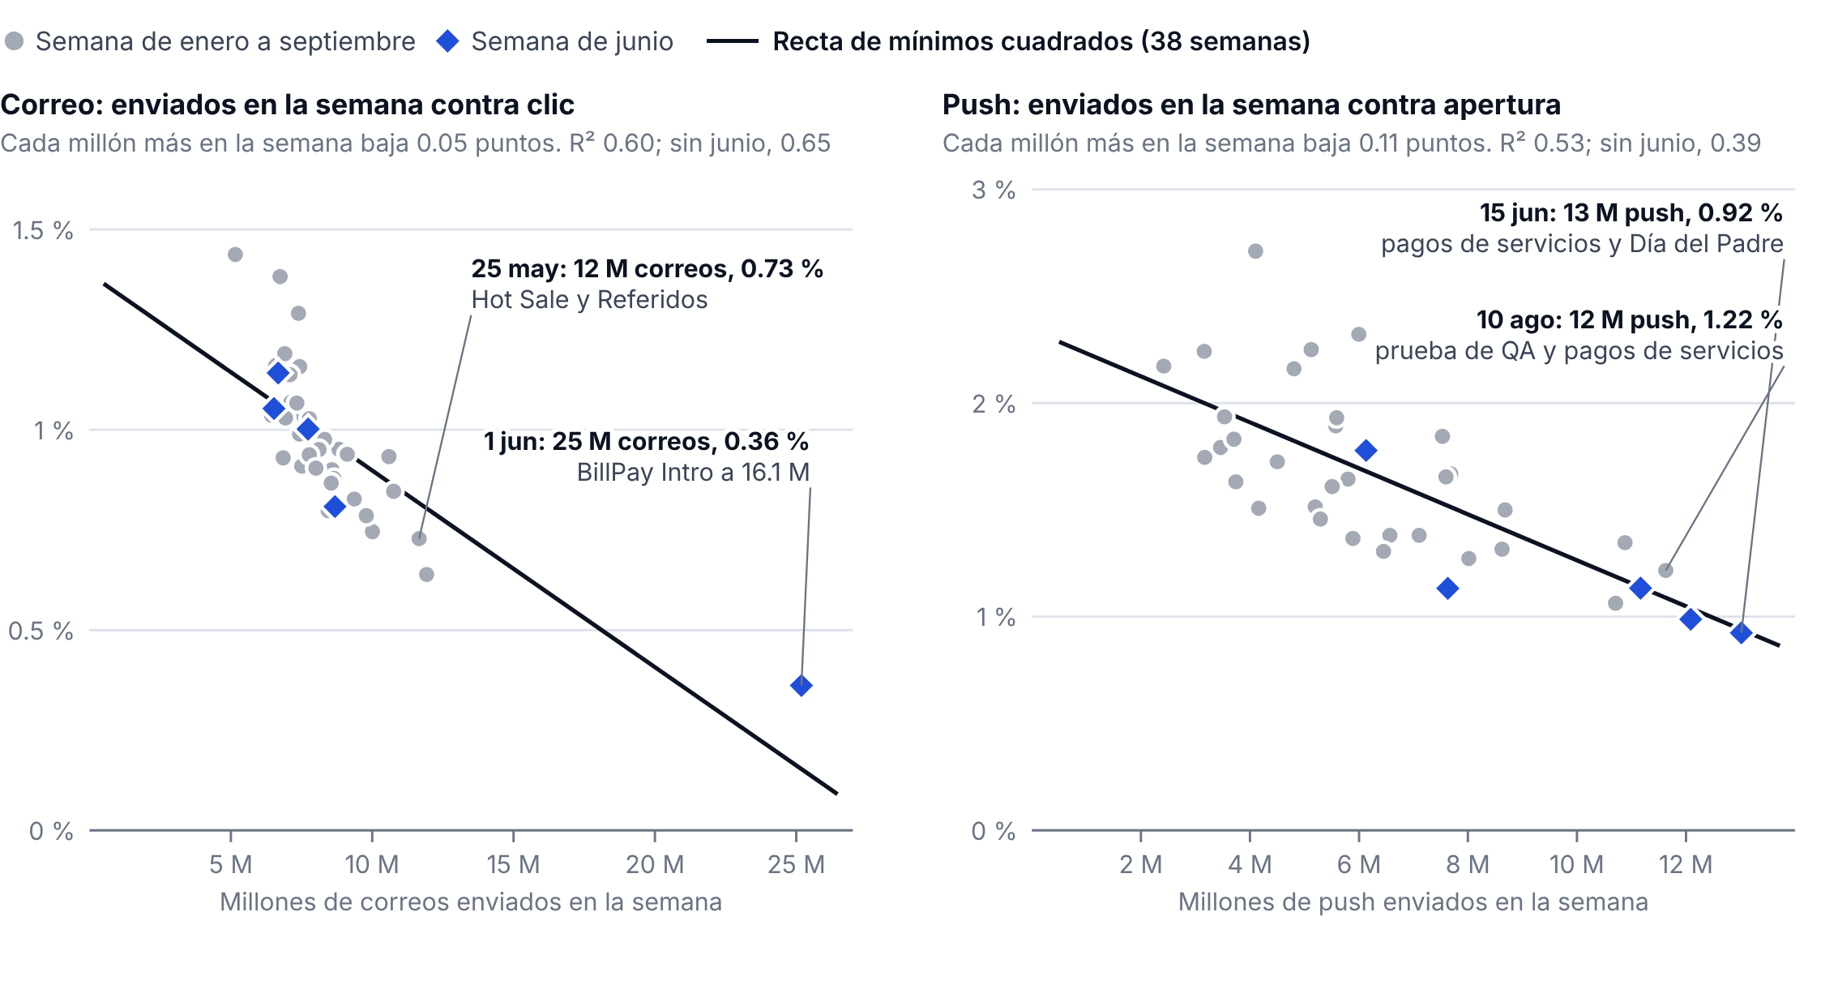
Las semanas con más mensajes son semanas de lanzamientos, y en ellas la respuesta cae
QUÉ SE MANDA
QUIÉN
A QUIÉN
Lanzamientos a toda la base: BillPay, Hot Sale, Comercio del día, Mundial, Día del Padre
Marketing en las cinco semanas pico; NewProducts en la más grande; Sales en Hot Sale
Envíos a toda la base, leads y recurrentes de KPay
QUÉ DICE LA GRÁFICA
1
Cada millón de correos de más en la semana baja el clic 0.05 puntos (R² 0.60); sin junio, R² 0.65.
2
En las 5 semanas de lanzamientos el push abrió 1.10 % contra 1.65 % el resto.
3
1 de junio: el correo de lanzamiento de BillPay a 16.1 M personas dejó la semana en 0.36 % de clic.
CAUSA RAÍZ
Cada equipo fija la fecha de su lanzamiento sin ver la de los demás.
SO WHAT
El volumen se acumula porque nadie ve el calendario completo de lanzamientos.
Fuente: Braze, E4a por semana y canal, 38 semanas (5 de enero a 21 de septiembre 2026); clic sobre entregados, apertura sobre enviados. Es correlación, no experimento.
40

Slide 43
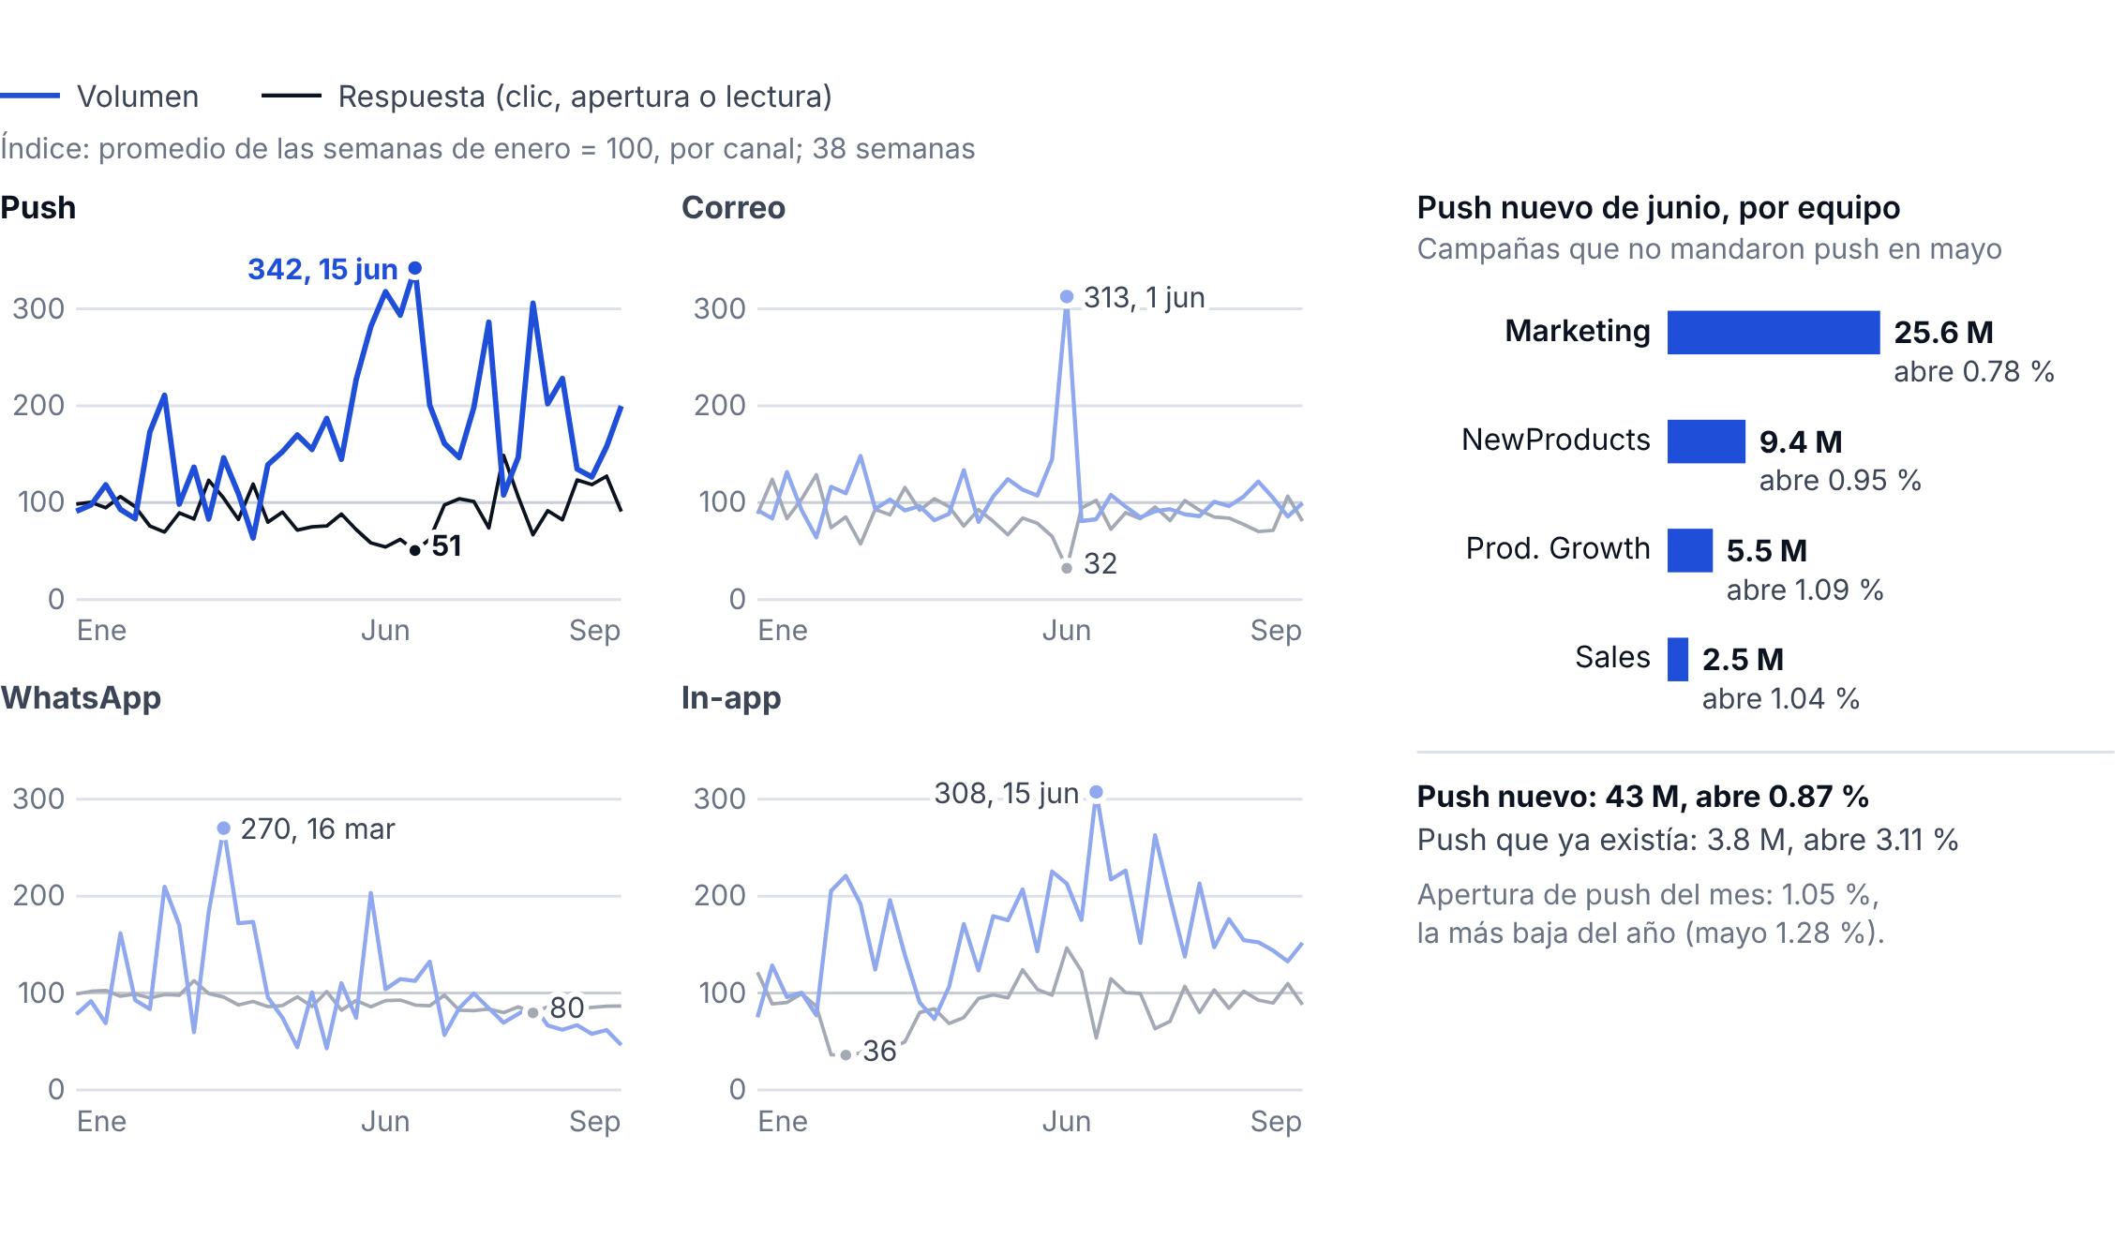
Junio sumó 43 M push nuevos de cuatro equipos y casi nadie los abrió: 0.87 %
QUÉ SE MANDA
QUIÉN
A QUIÉN
BillPay y sus recordatorios, TopUps, Anota y Gana, Mundial, Día del Padre, Hot Sale
Marketing, NewProducts, Product Growth y Sales
Toda la base y leads: cada push llegó a entre 1.2 y 3.2 M personas
QUÉ DICE LA GRÁFICA
1
Semana del 15 de junio: push a 342 (3.4 veces enero) y apertura a 51.
2
El push que ya existía abrió 3.11 %; el nuevo, 0.87 %.
3
BillPay sumó 9.6 M push en junio entre NewProducts y Marketing.
CAUSA RAÍZ
Cada equipo lanzó su campaña de junio sin ver las de los demás; BillPay salió por dos equipos.
SO WHAT
Un lanzamiento debe tener un solo dueño y una sola secuencia, no cuatro push en un mes.
Fuente: Braze, E4a por semana y canal (índice: semanas de enero = 100) y E1 por campaña y mes, 2026. Push nuevo = la campaña no mandó push en mayo.
41

Slide 44
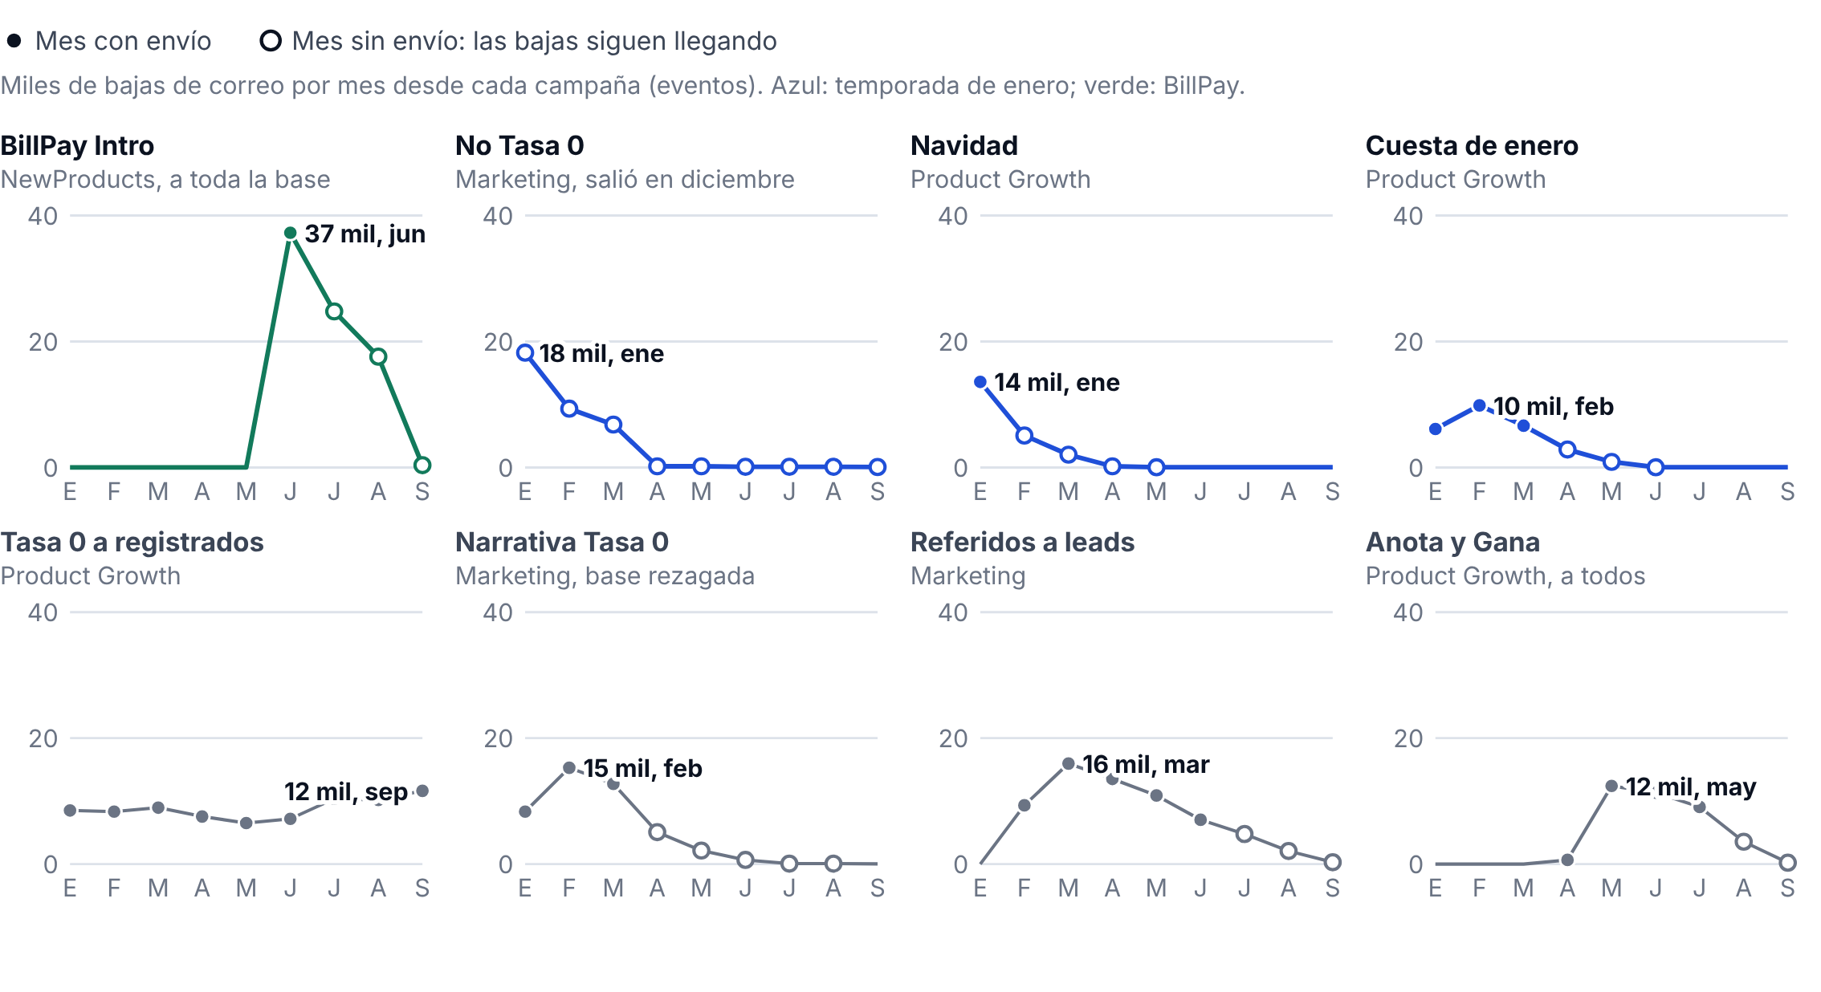
Las bajas suben con las temporadas de ofertas: Navidad y Tasa 0 en enero, el lanzamiento de BillPay en junio
QUÉ SE MANDA
QUIÉN
A QUIÉN
Tasa 0, Navidad, Reyes, Cuesta de enero, BillPay, referidos y Anota y Gana
Marketing y Product Growth en enero; NewProducts, Marketing y Product Growth en junio
Base rezagada, anónimos, registrados y elegibles; en junio, toda la base con correo
QUÉ DICE LA GRÁFICA
1
Enero: 69 mil personas se dieron de baja; junio: 63 mil. El mes promedio, 51 mil.
2
Enero es la cola de diciembre: No Tasa 0 dejó 18 mil bajas en enero sin mandar correos ese mes.
3
El correo de lanzamiento de BillPay salió una vez y siguió sumando bajas: 80 mil en total (37 mil en junio).
CAUSA RAÍZ
Las temporadas y los lanzamientos salen a toda la base sin límite de audiencia ni de toques.
SO WHAT
Las temporadas y los lanzamientos necesitan un límite de audiencia y de toques, no solo una fecha.
Fuente: Braze, enero a septiembre 2026. Bajas por campaña y mes: E1 (eventos; cuentan bajas que llegan después del envío). Personas por mes: E4a. Personas desde BillPay Intro: E8.
42

Slide 45
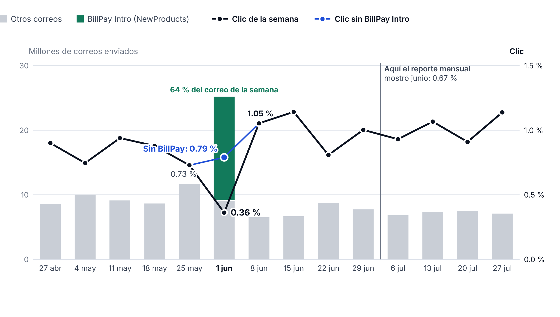
Un solo correo hundió la semana: con BillPay Intro el clic cayó a un tercio y luego volvió
QUÉ SE MANDA
QUIÉN
A QUIÉN
BillPay Intro: lanzamiento de BillPay por correo a toda la base
NewProducts (en Others)
16.1 M personas, incluidas las que nunca habían respondido
QUÉ DICE LA GRÁFICA
1
BillPay Intro fue 64 % del correo de la semana del 1 de junio, con 0.10 % de clic.
2
Semana: 0.36 % con BillPay, 0.79 % sin él; la siguiente, 1.05 %.
3
El reporte mensual mostró 0.67 % en julio, cuatro semanas tarde.
CAUSA RAÍZ
No hay lectura semanal por campaña ni regla que frene un envío a toda la base que no responde.
SO WHAT
Si un envío de más de 1 M no llega a 3 clics por mil correos en su primera semana, se frena.
Fuente: Braze, E4a por semana y mes (correo) y E1 (BillPay Intro, junio 2026). Supone que BillPay Intro salió completo la semana del 1 de junio. Clic sobre entregados.
43

Slide 46
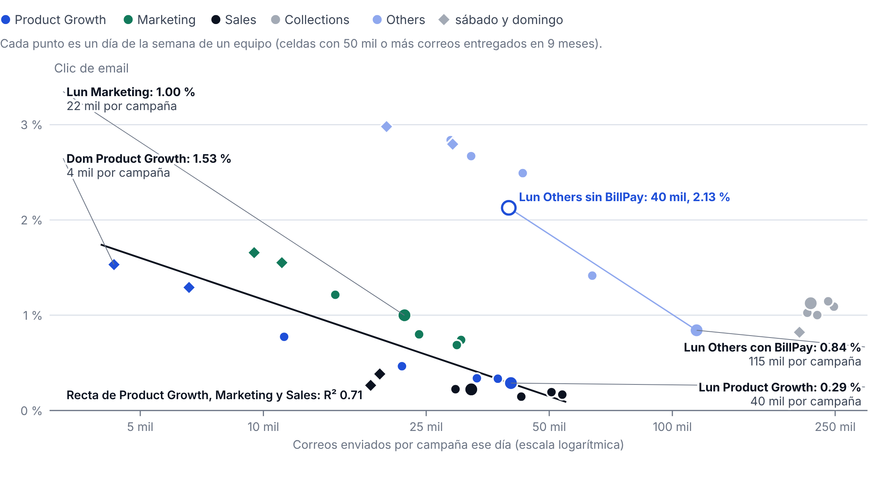
El lunes no responde peor por ser lunes: sin el correo de BillPay, su clic es igual al de cualquier día
QUÉ SE MANDA
QUIÉN
A QUIÉN
BillPay Intro y los correos más grandes de Product Growth (Tasa 0, inactivos)
Product Growth, NewProducts (Others), Marketing, Collections y Sales
Registrados sin crédito, inactivos, nunca activos y toda la base
QUÉ DICE LA GRÁFICA
1
Lunes: 0.65 % de clic; sin el lanzamiento de BillPay, 0.78 %, como el martes (0.82 %).
2
El tamaño de cada envío explica 71 % del clic en Product Growth, Marketing y Sales.
3
Product Growth manda el lunes 40 mil por campaña y su clic baja a 0.29 %.
CAUSA RAÍZ
Lo que hunde al lunes es un envío a toda la base y el tamaño de los envíos, no el día.
SO WHAT
La regla no es "no mandar en lunes" sino "no mandar a toda la base sin probar antes".
Fuente: Braze, E10 (correo por día y equipo, enero a septiembre 2026) y E1. Recta sobre el log del tamaño, solo Product Growth, Marketing y Sales; con todos los equipos R² 0.02.
44

Slide 47
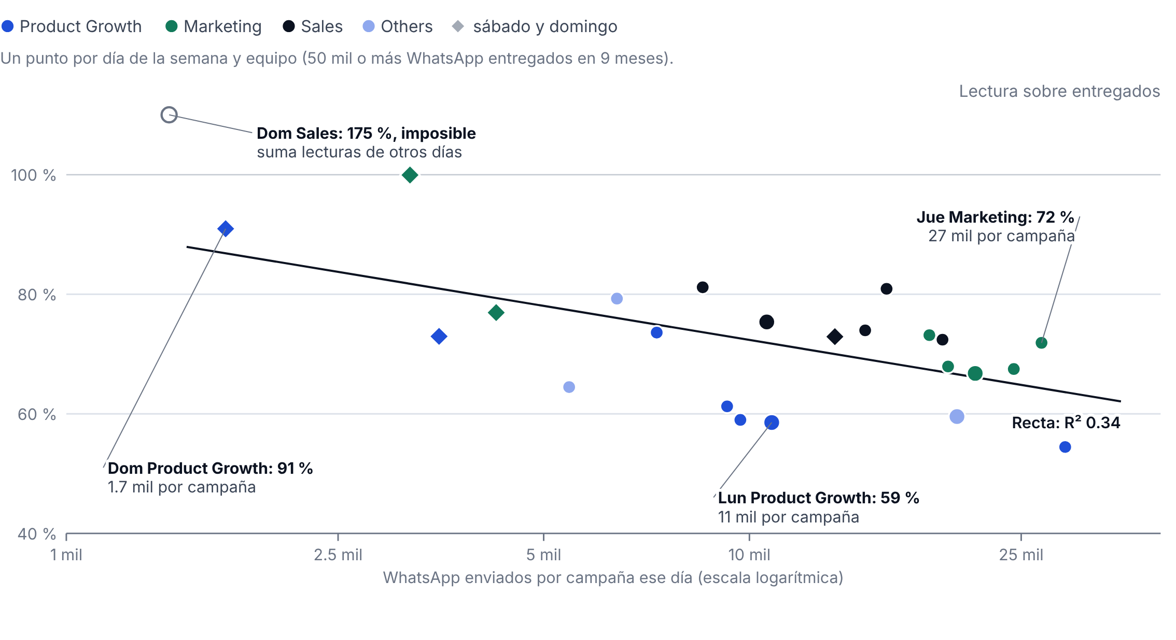
WhatsApp parece leerse mejor en domingo, pero con 3 % de los envíos no alcanza para mover el calendario
QUÉ SE MANDA
QUIÉN
A QUIÉN
WhatsApp promocional: Tasa 0, referidos, churn, inactivos y Hot Sale
Marketing (56 %), Product Growth (29 %) y Sales (13 %) del WhatsApp
Leads rezagados, churn, inactivos y recurrentes
QUÉ DICE LA GRÁFICA
1
Domingo: 89 % de lectura contra 66 % el lunes, pero con 1.6 M de 55 M WhatsApp.
2
El tamaño del envío explica 34 % de la lectura: el domingo cada campaña manda menos de 5 mil WhatsApp.
3
Sales marca 175 % el domingo: la lectura se registra el día en que ocurre y suma mensajes de días anteriores.
CAUSA RAÍZ
El domingo son envíos chicos y de seguimiento, y su tasa se infla con lecturas de otros días.
SO WHAT
Antes de mover WhatsApp al domingo, probar la misma campaña en domingo y martes con grupo sin mensajes.
Fuente: Braze, E10 (WhatsApp por día y equipo, enero a septiembre 2026). Lectura sobre entregados, por fecha del evento. Recta por mínimos cuadrados sobre el logaritmo del tamaño, sin celdas arriba de 100 %.
45

Slide 48
Qué lo explica: no hay límite semanal de mensajes ni revisión semanal, y los lanzamientos no se coordinan
POR QUÉ PASA, DE LO VISIBLE A LA CAUSA
HIPÓTESIS: A ANALÍTICA, O OPERATIVA, G GOBIERNO
CÓMO LO RESOLVEMOS
1
El 1 de junio el clic cayó a 0.36 %; en junio salieron 43 M push nuevos.
A
Con menos correos por semana sube el clic: cada millón de más lo baja 0.05 puntos.
Semana 2: calendario único de lanzamientos de los cuatro equipos, con fecha aprobada. CRM.
2
Los picos son lanzamientos y temporadas a toda la base que caen la misma semana.
O
Si todo envío de más de 1 M sale primero a 10 %, un correo como BillPay Intro se frena a tiempo.
Semana 3, Braze: todo envío de más de 1 M sale primero a 10 % con grupo sin mensajes.
3
Cada equipo fija su fecha sin ver las de los demás; BillPay salió por dos equipos.
G
Con un solo dueño del calendario no caen tres lanzamientos a toda la base la misma semana.
Semana 4: lectura semanal por campaña con alerta; el día se cambia solo con prueba.
4
El reporte es mensual: promedia el golpe y llega cuatro semanas tarde.
Mes 2, Braze: límite semanal por canal y un solo envío a toda la base por semana. MarTech y Datos.
5
Causa raíz: no hay calendario único ni límite semanal por canal con dueño.
SI LO RESOLVEMOS
Evitar semanas como la del 1 de junio: un correo de 0.8 M MXN; 58 mil personas se dieron de baja el día que les llegó.
SO WHAT
Coordinar las fechas vale más que elegir el día.
Fuente: Braze, enero a septiembre 2026: E4a (serie semanal), E1 (campañas por mes), E8 (bajas desde BillPay Intro) y E10 (día de la semana).
46

Slide 49
ACTO 2 · POR QUÉ PASA
Las causas: escribimos por lo que queremos vender, no por quién es la persona ni por lo que hizo
Cuatro causas de fondo: le escribimos igual a todos, diseñamos por lo que queremos vender, nadie compara volumen contra respuesta y Braze no tiene dueño ni reglas comunes.
47

Slide 50
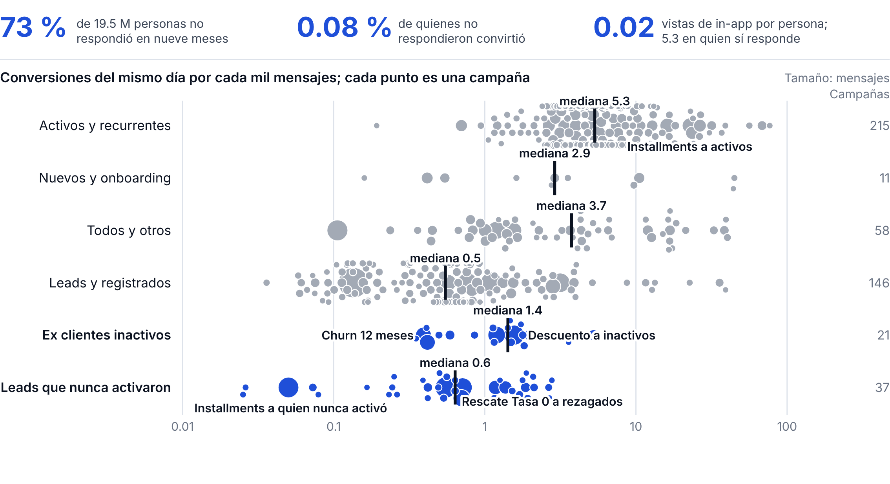
Tres de cada cuatro personas no respondieron en nueve meses, y no sabemos cuántas son ex clientes
QUÉ SE MANDA
QUIÉN
A QUIÉN
Tasa 0, referidos, descuentos y lanzamientos, sobre todo por correo y push
Todos los equipos; ningún dato liga a quien no responde con quien le escribe
Por el nombre de la campaña: leads, activos, ex clientes y leads que nunca activaron
QUÉ DICE LA GRÁFICA
1
14.2 M de 19.5 M personas no respondieron: recibieron 160 M mensajes y 8.0 M MXN.
2
Mediana por campaña: activos 5.3 conversiones por mil mensajes; ex clientes 1.4; leads que nunca activaron 0.6.
3
Ningún dato liga a la persona que no responde con su segmento: no sabemos cuántos son ex clientes.
CAUSA RAÍZ
Braze no guarda el segmento de cada persona: solo el nombre de la campaña dice a quién se le escribe.
SO WHAT
Para recuperar hay que saber a quién: ex cliente y lead que nunca activó piden canal y presupuesto distintos.
Fuente: Braze E7b (respuesta por persona) y E1 (campaña, canal y mes), enero a septiembre 2026. Campañas con 100 mil o más mensajes; cobranza y avisos fuera. Conversión del mismo día, repartida.
48

Slide 51
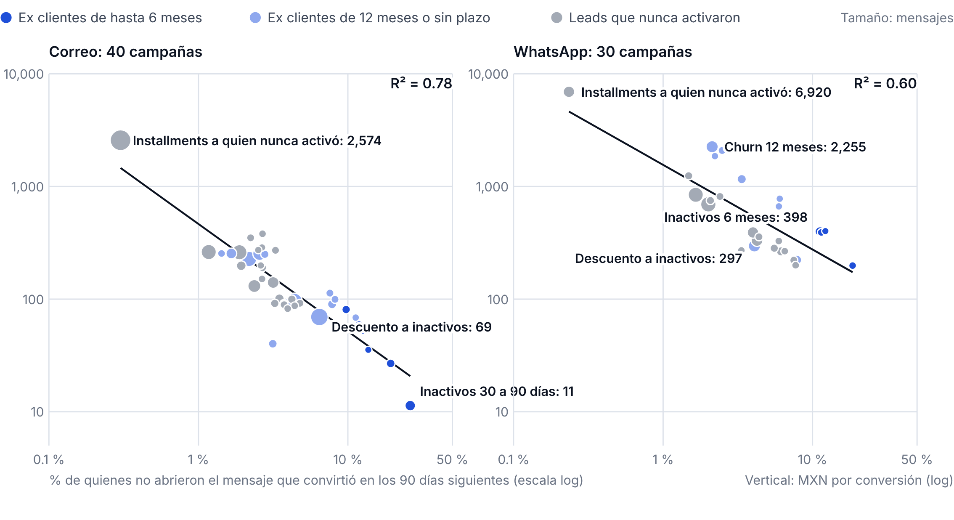
Recuperar sale barato si llegamos pronto: mientras más fría la base, más cara cada conversión
QUÉ SE MANDA
QUIÉN
A QUIÉN
Descuento directo, descuento escalonado, "con o sin oferta", referidos y Tasa 0
Product Growth (ex clientes) y Marketing (referidos a dormants, rescate Tasa 0 a leads)
Ex clientes con 1 a 12 meses sin usar KCash o KPay, dormants y leads que nunca activaron
QUÉ DICE LA GRÁFICA
1
Inactivos 30 a 90 días: 26 % vuelve aunque no abra; por correo, 11 MXN por conversión y 2.7 por solicitud.
2
Churn 12 meses: 2 % vuelve sin abrir; su WhatsApp cuesta 2,255 MXN por conversión y 416 por solicitud.
3
Sin grupo sin mensajes no sabemos cuánto recupera el mensaje: de 698 Canvas, ninguno tiene uno de verdad.
CAUSA RAÍZ
La recuperación se arma por oferta, no por meses sin uso, y ningún programa de ex clientes deja un grupo sin mensajes.
SO WHAT
Ordenar, no dejar de buscar: primero quien se fue hace poco, con límite de gasto y un grupo sin mensajes.
Fuente: Braze E1 y E9a (conversión a 90 días de quien abre y quien no), E13 (control), enero a septiembre 2026. Solicitud: solicitudes registradas. Recta sobre log10; n = 40 y 30.
49

Slide 52
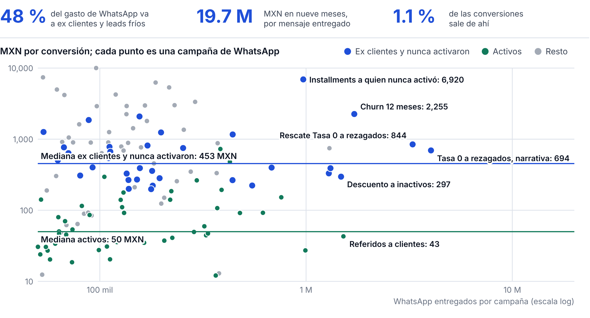
Casi la mitad del WhatsApp se gasta en recuperar a quien ya no nos usa, donde cada conversión cuesta más
QUÉ SE MANDA
QUIÉN
A QUIÉN
Rescate con Tasa 0, "con o sin oferta", descuento a inactivos y referidos a dormants
Marketing (rescate Tasa 0 a leads) y Product Growth (inactivos y churn)
Ex clientes que dejaron KCash o KPay y leads que se registraron y nunca tomaron crédito
QUÉ DICE LA GRÁFICA
1
Mediana por campaña: 453 MXN por conversión en bases frías y 50 en activos; 47 y 15 por solicitud.
2
Rescate Tasa 0 a rezagados (Marketing): 3.3 M WhatsApp entregados a 844 MXN por conversión.
3
Ex clientes: 74 MXN por conversión por correo contra 468 por WhatsApp; 13 contra 74 por solicitud.
CAUSA RAÍZ
WhatsApp es lo que más se lee y se usa para insistir; en bases frías la lectura casi no se vuelve préstamo.
SO WHAT
WhatsApp para recuperar solo a quien leyó uno en 90 días; al resto, correo, push o in-app.
Fuente: Braze E1 (campaña, canal y mes), ene a sep 2026. WhatsApp a 1.00 MXN por entregado. Solicitud: solicitudes registradas. Campañas con 50 mil o más entregados. Ex clientes sin Sales B0335 (promos a todos).
50

Slide 53
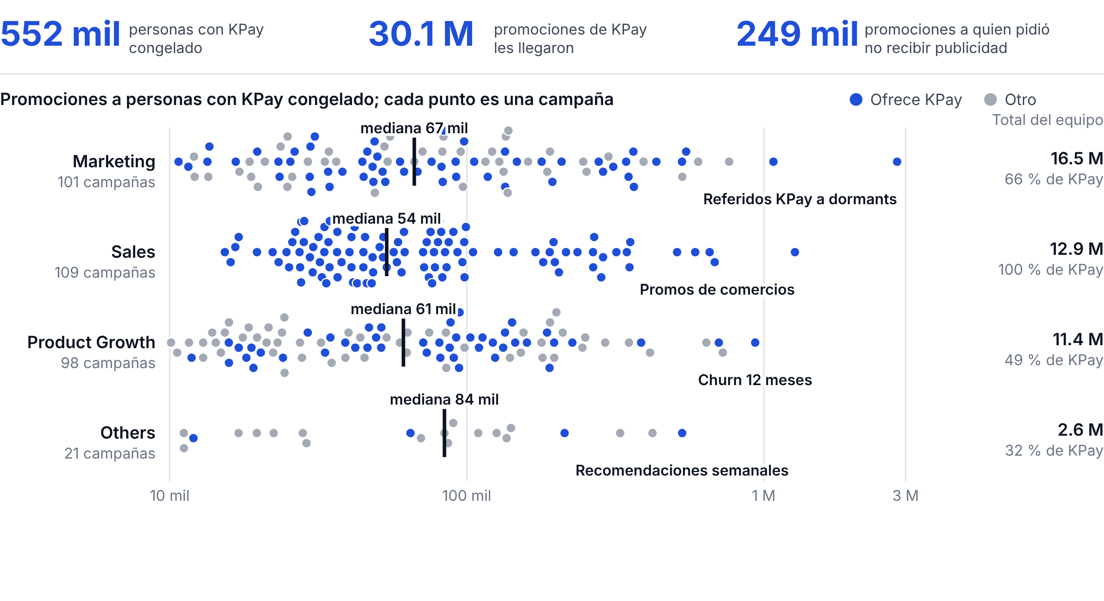
Le mandamos promociones a quien no puede comprar con KPay y a quien pidió no recibir publicidad
QUÉ SE MANDA
QUIÉN
A QUIÉN
Descuentos, referidos, Comercio del día, Hot Sale y promociones de comercios
Marketing, Sales y Product Growth; Others es Shopping, BillPay de NewProducts y QA
Línea KPay congelada, REUS o ARCO (pidió no recibir publicidad) y lista negra
QUÉ DICE LA GRÁFICA
1
43.3 M promociones a personas con KPay congelado; 30.1 M ofrecen justo KPay.
2
Referidos KPay a dormants (Marketing) mandó 2.8 M; promos de comercios (Sales), 1.3 M.
3
REUS o ARCO: 249 mil promociones, 34 mil por WhatsApp; lista negra: 146 mil.
CAUSA RAÍZ
No hay exclusiones de cuenta en Braze: cada equipo arma su segmento y nadie quita a los bloqueados.
SO WHAT
Excluir una vez en Braze: quita 30.5 M promociones sin tocar campañas; Riesgo decide KCash.
Fuente: Braze E7a (campaña, canal y etapa del golden dataset) y E3, enero a septiembre 2026. La etapa cubre 37 % de los envíos: es lo mínimo. Toda promoción a bloqueados: 43.7 M.
51

Slide 54
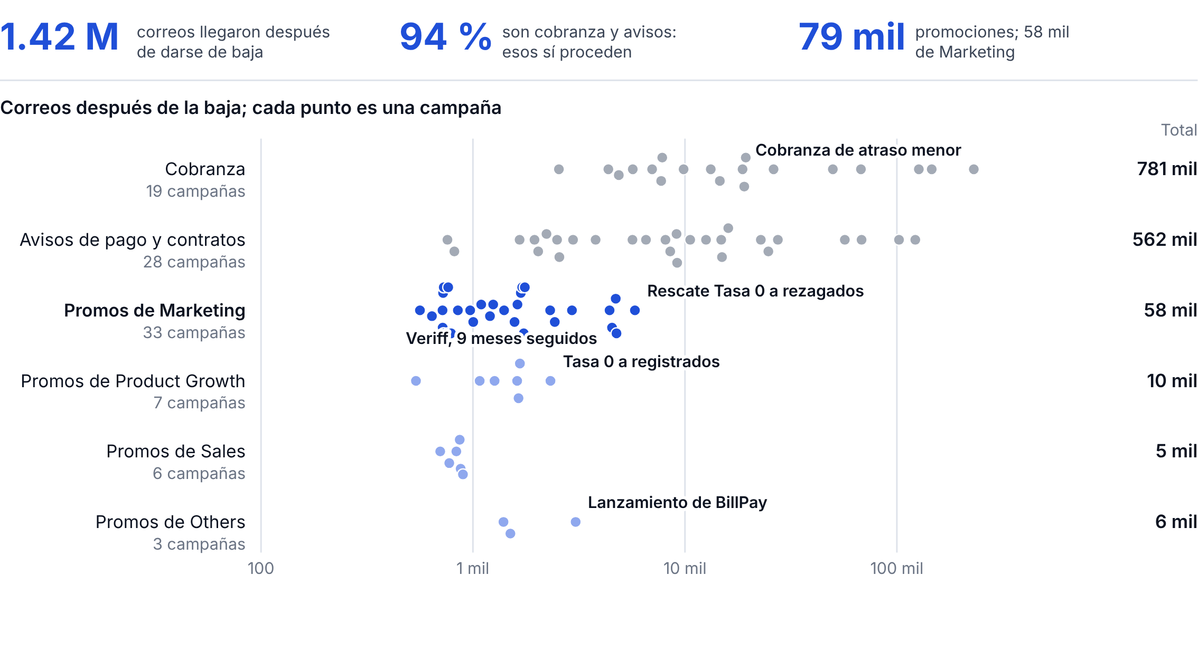
A quien se dio de baja le siguen llegando promociones de Tasa 0 y referidos, casi todas de Marketing
QUÉ SE MANDA
QUIÉN
A QUIÉN
Correo promocional: Tasa 0, newsletters, referidos, cupones y recordatorio de registro
Marketing (58 de 79 mil), Product Growth, Sales y Others
45 mil personas que ya se habían dado de baja del correo
QUÉ DICE LA GRÁFICA
1
94 % de lo que llega tras la baja es cobranza y avisos de pago: eso sí procede.
2
79 mil promociones; la mayor, rescate con Tasa 0 a leads rezagados (Marketing), 13.9 mil.
3
El recordatorio de Veriff siguió llegando nueve meses seguidos a quien ya se había dado de baja.
CAUSA RAÍZ
El filtro de suscripción está en la entrada del Canvas y no en cada paso de correo (lo más probable).
SO WHAT
Ajuste de configuración, no de negocio: filtro de suscripción en cada paso de correo, en una semana.
Fuente: Braze E5b (correos después de la baja), enero a septiembre 2026; tipo de mensaje del catálogo de campañas (muestra C). Cada punto es un Canvas con su fecha.
52

Slide 55
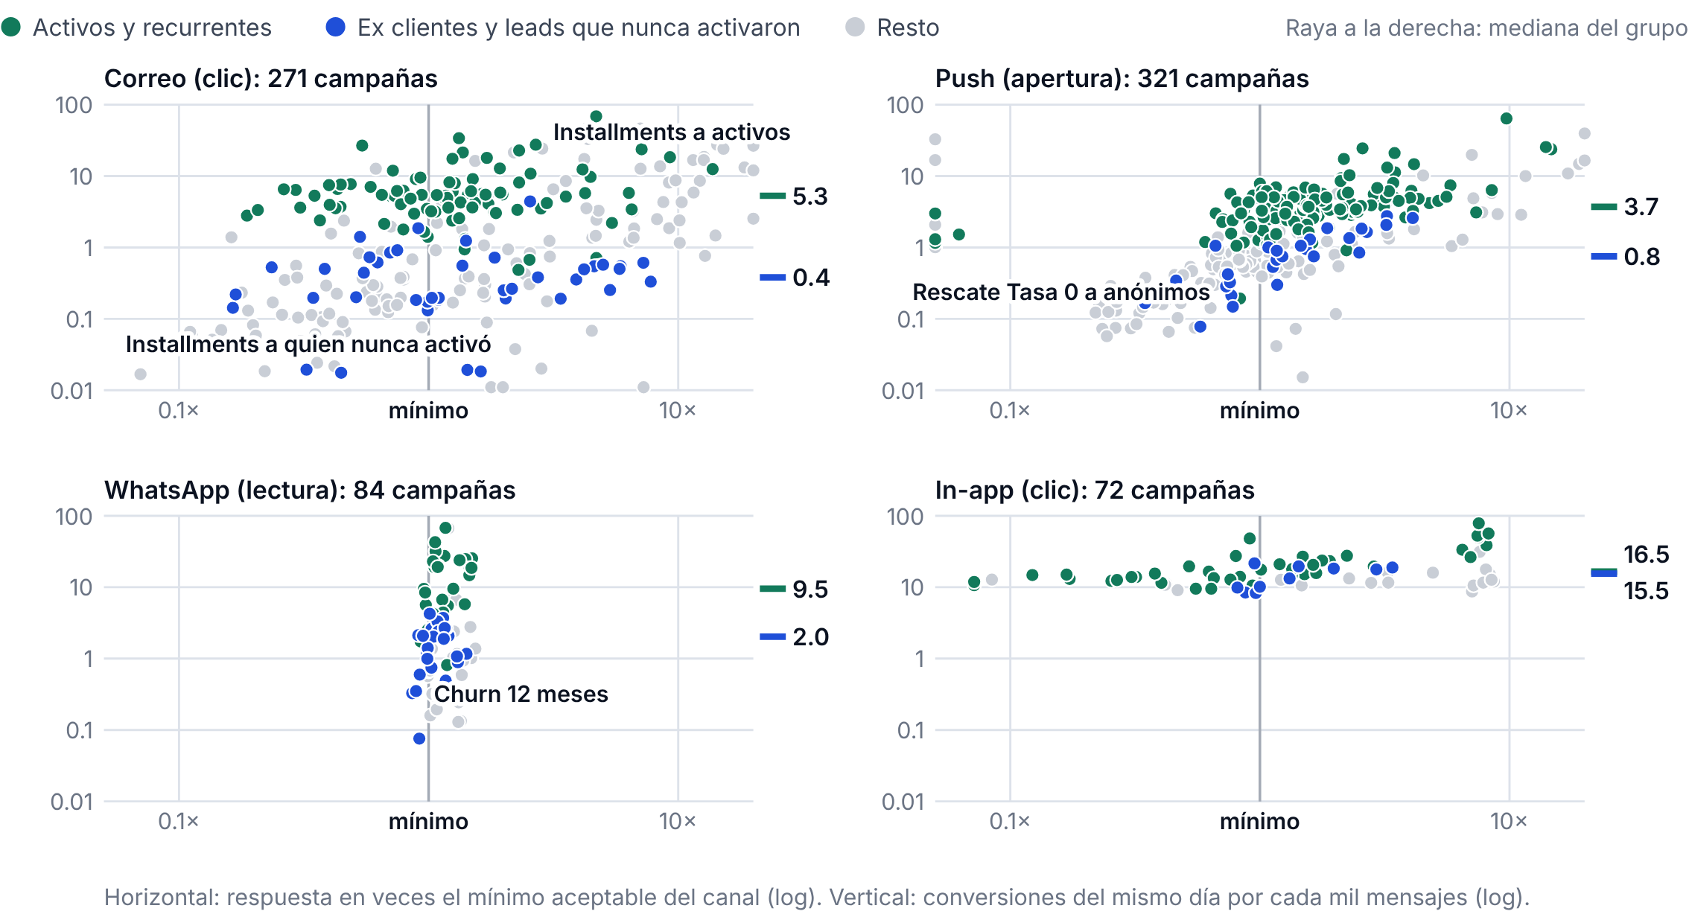
Ex clientes y leads fríos responden casi como los activos, pero convierten 14 veces menos por correo
QUÉ SE MANDA
QUIÉN
A QUIÉN
Promociones y recordatorios por correo, push, WhatsApp e in-app
Marketing y Product Growth a leads y ex clientes; Sales, Marketing y PG a activos
Activos y recurrentes contra ex clientes y leads que nunca activaron
QUÉ DICE LA GRÁFICA
1
Correo: mediana de 5.3 conversiones por mil mensajes en activos y 0.4 en ex clientes y leads fríos.
2
WhatsApp: los fríos lo leen igual, pero convierten 2.0 por mil contra 9.5 de los activos.
3
In-app: los fríos convierten casi igual (15.5 contra 16.5 por mil), pero solo lo ve quien tiene la app.
CAUSA RAÍZ
Cada equipo usa su canal de costumbre; Braze no guarda la última respuesta por canal ni si la persona tiene la app.
SO WHAT
El canal se elige por grupo: a los fríos, in-app y push si tienen app; correo si no; WhatsApp casi nunca.
Fuente: Braze E1 (campaña, canal y mes), enero a septiembre 2026. Mínimo: 3 clics por mil correos, 7.5 aperturas por mil push, 6 de 10 WhatsApp leídos, 1 de 10 in-app con clic.
53

Slide 56
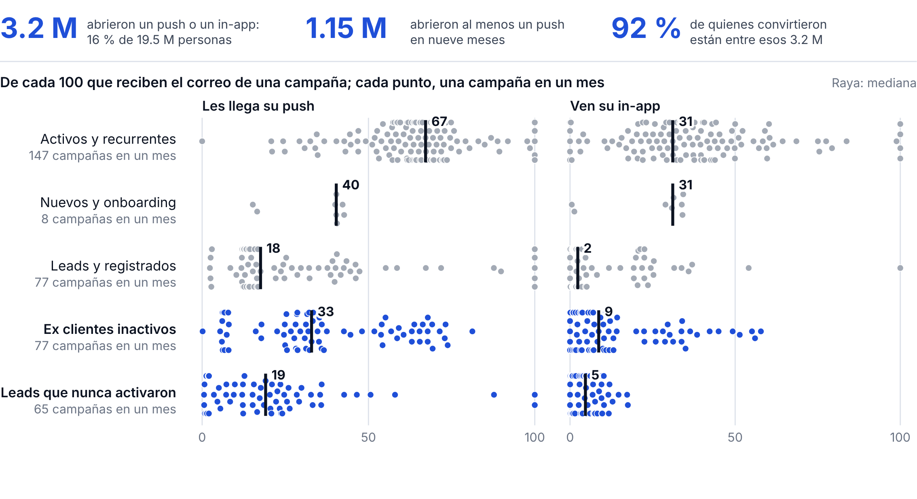
Solo una de cada seis personas abrió un push o un in-app en nueve meses: al menos ellas tienen la app
QUÉ SE MANDA
QUIÉN
A QUIÉN
Push e in-app de recuperación y promociones: los canales que no cuestan
Todos los equipos; Marketing manda los push de oferta más grandes
Activos, leads, ex clientes y leads que nunca activaron; sin app no hay push ni in-app
QUÉ DICE LA GRÁFICA
1
3.2 M personas es lo mínimo con app; a lo más, el push llega a 1.5 a 2.3 M al mes.
2
Ex clientes: de cada 100 con correo, a 33 les llega el push y 9 ven el in-app (mediana por campaña).
3
Leads que nunca activaron: 19 y 5; activos: 67 y 31.
CAUSA RAÍZ
No existe el dato de app instalada; la bandera de app desinstalada no sirve: ese push abre 1.52 %, como el resto.
SO WHAT
Crear en Braze el atributo de app con esta regla: abrió un push o un in-app; hoy ese dato no existe.
Fuente: Braze E7b (respuesta por persona), E4a (personas por canal al mes), E1 (personas por campaña y mes, sumadas: es proporción, no conteo) y E17, enero a septiembre 2026.
54

Slide 57
Por qué pasa: Braze no sabe quién es cada persona ni qué hizo, y nadie mide si recuperar recupera
POR QUÉ PASA, DE LO VISIBLE A LA CAUSA
HIPÓTESIS: A ANALÍTICA, O OPERATIVA, G GOBIERNO
CÓMO LO RESOLVEMOS
1
73 % no respondió en nueve meses; 48 % del WhatsApp va a ex clientes y leads fríos.
A
Con meses sin uso: 11 MXN por conversión a 30 a 90 días y 2,255 a 12 meses; 2.7 y 416 por solicitud.
Semana 1, MarTech con Legal y Riesgo: exclusiones de cuenta en Braze (30.5 M promociones menos).
2
A todos les llegan las mismas promociones, y 19.7 M MXN de WhatsApp a quien ya no compra.
O
WhatsApp solo a quien leyó uno en 90 días: baja el gasto y la conversión sigue por correo e in-app.
Semanas 2 a 4, Datos: etapa, meses sin uso, última respuesta y uso de app (push o in-app), en Braze.
3
Cada equipo arma su lista por nombre de campaña y nadie quita a los bloqueados.
G
Con dueño, límite de gasto y 10 % sin mensajes, en dos meses sabemos qué programa recupera.
Semana 4, Product Growth y Marketing: recuperar por meses sin uso, máximo tres mensajes en 30 días.
4
De 698 Canvas de recuperación, ninguno deja un grupo sin mensajes de verdad.
Desde la semana 3, por 8 semanas: 10 % sin mensajes en cada programa; mes 3: decidir qué se quita.
5
Causa raíz: Braze no tiene etapa, meses sin uso, última respuesta ni app de cada persona.
SI LO RESOLVEMOS
Hasta 0.85 M MXN al mes, solo si el grupo sin mensajes muestra que no recupera, y 30.5 M promociones menos.
SO WHAT
Recuperar sí, sabiendo quién es la persona, por el canal que usa y con un grupo sin mensajes.
Fuente: láminas 48 a 54 (Braze E1, E3, E5b, E7a, E7b, E9a, E13 y E17, enero a septiembre 2026). 0.85 M MXN al mes: caso de negocio oficial. Solicitud: solicitudes registradas.
55

Slide 58
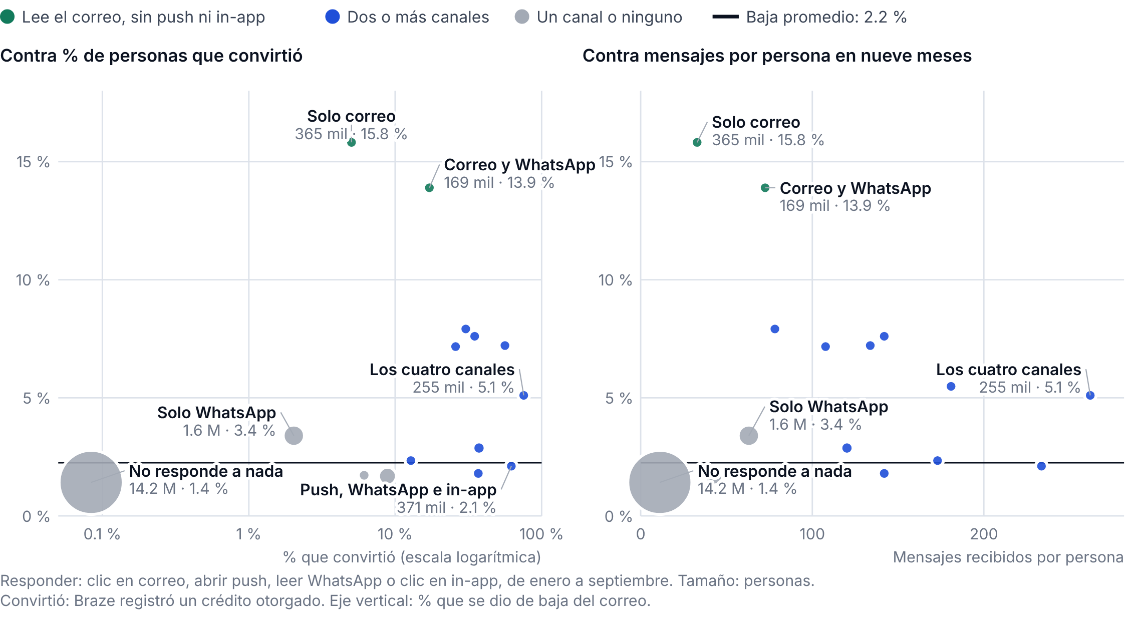
Quien responde por varios canales es el cliente activo; quien solo lee el correo es el que más se da de baja
QUÉ SE MANDA
QUIÉN
A QUIÉN
Todo lo que mandamos; el multicanal abre sobre todo recordatorios y avisos de pago.
Todos los equipos.
19.5 M personas según por qué canales responden.
QUÉ DICE LA GRÁFICA
1
Dos o más canales: 11 % de las personas, 86 % de quienes convirtieron y 52 % de los mensajes.
2
Solo correo: 365 mil personas, 15.8 % se dio de baja con 33 mensajes cada una.
3
Solo WhatsApp: 1.6 M personas, 2 % convirtió y 34 % del gasto.
CAUSA RAÍZ
Mandamos lo mismo por todos los canales a todos, sin mirar por cuál responde cada persona.
SO WHAT
Al multicanal, pocos mensajes; al lector de correo, menos correos; al de WhatsApp, push si tiene app.
Fuente: Braze, patrón de respuesta por persona (E7b), enero a septiembre 2026: 19.5 M personas, 439 mil se dieron de baja del correo. WhatsApp a 1.00 MXN por entregado.
56

Slide 59
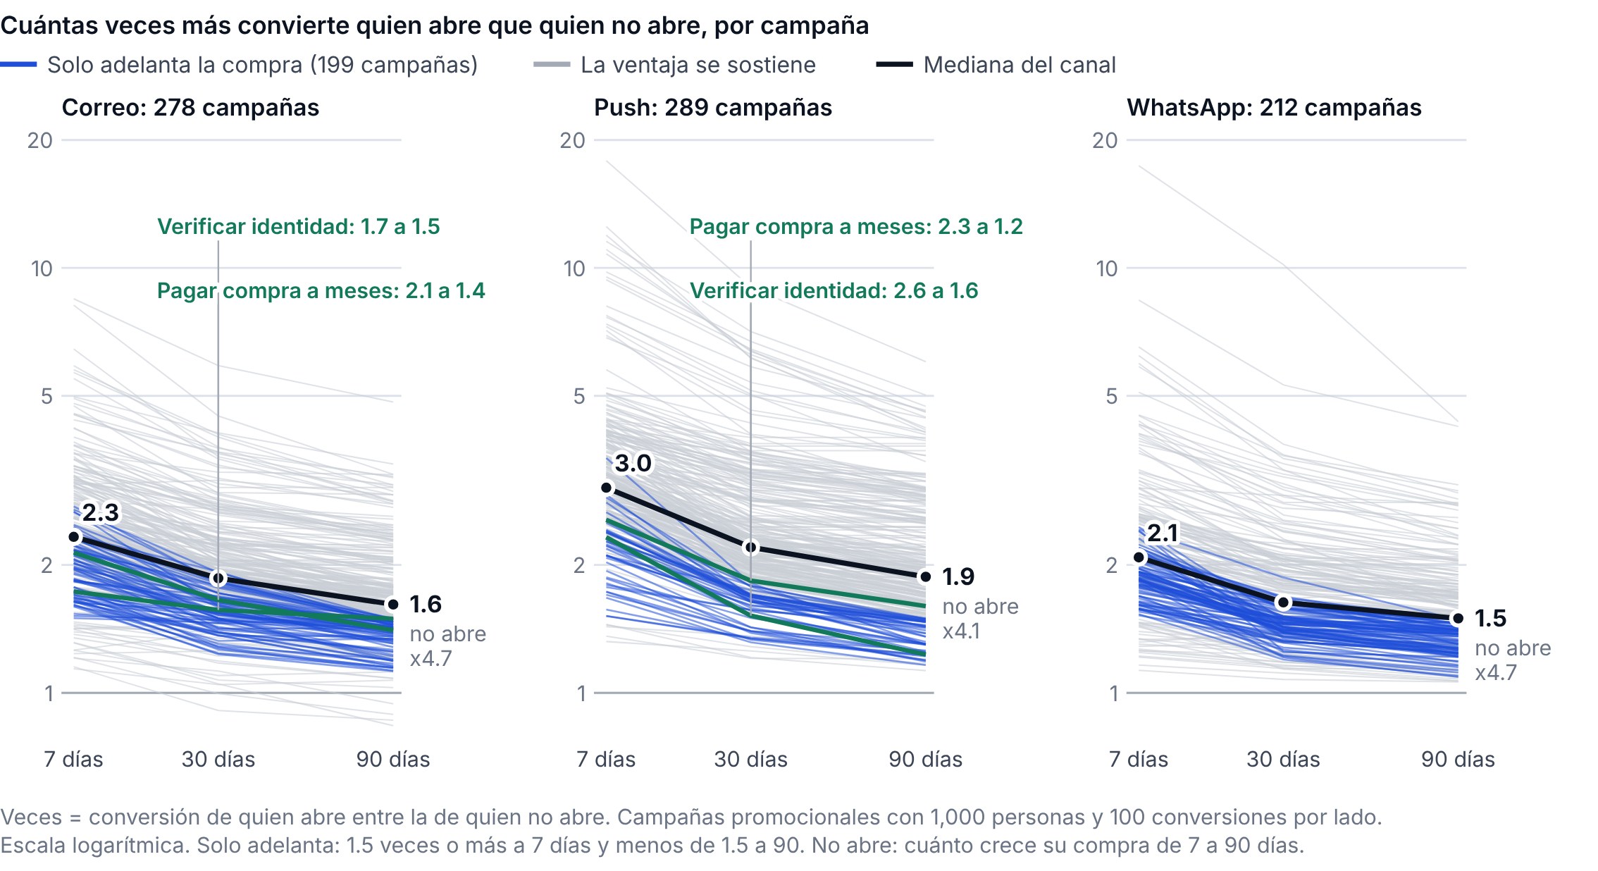
Quien abre compra antes, pero no siempre más: a 90 días su ventaja se reduce a la mitad
QUÉ SE MANDA
QUIÉN
A QUIÉN
Recordatorios de registro y de pago a meses, promociones de comercios y referidos.
Sales (26 % de su volumen solo adelanta), Marketing (14 %), Product Growth (8 %).
Clientes y registrados que ya iban a comprar o a terminar su registro.
QUÉ DICE LA GRÁFICA
1
En correo la ventaja baja de 2.3 a 1.6 veces; en push, de 3.0 a 1.9; en WhatsApp, de 2.1 a 1.5.
2
Quien no abre también compra después: su conversión crece 4.1 a 4.7 veces de 7 a 90 días.
3
199 de 779 campañas solo adelantan; en recordatorios, 44 % del volumen.
CAUSA RAÍZ
Juzgamos cada campaña por cuánto compra quien la abre, sin un grupo que no reciba nada.
SO WHAT
Solo un grupo sin mensajes dice cuánto suma; lo que solo adelanta va por push e in-app.
Fuente: Braze, quien abre contra quien no abre a 7, 30 y 90 días por campaña y canal (E9a), enero a septiembre 2026. 69 M de 525 M envíos medidos solo adelantan.
57

Slide 60
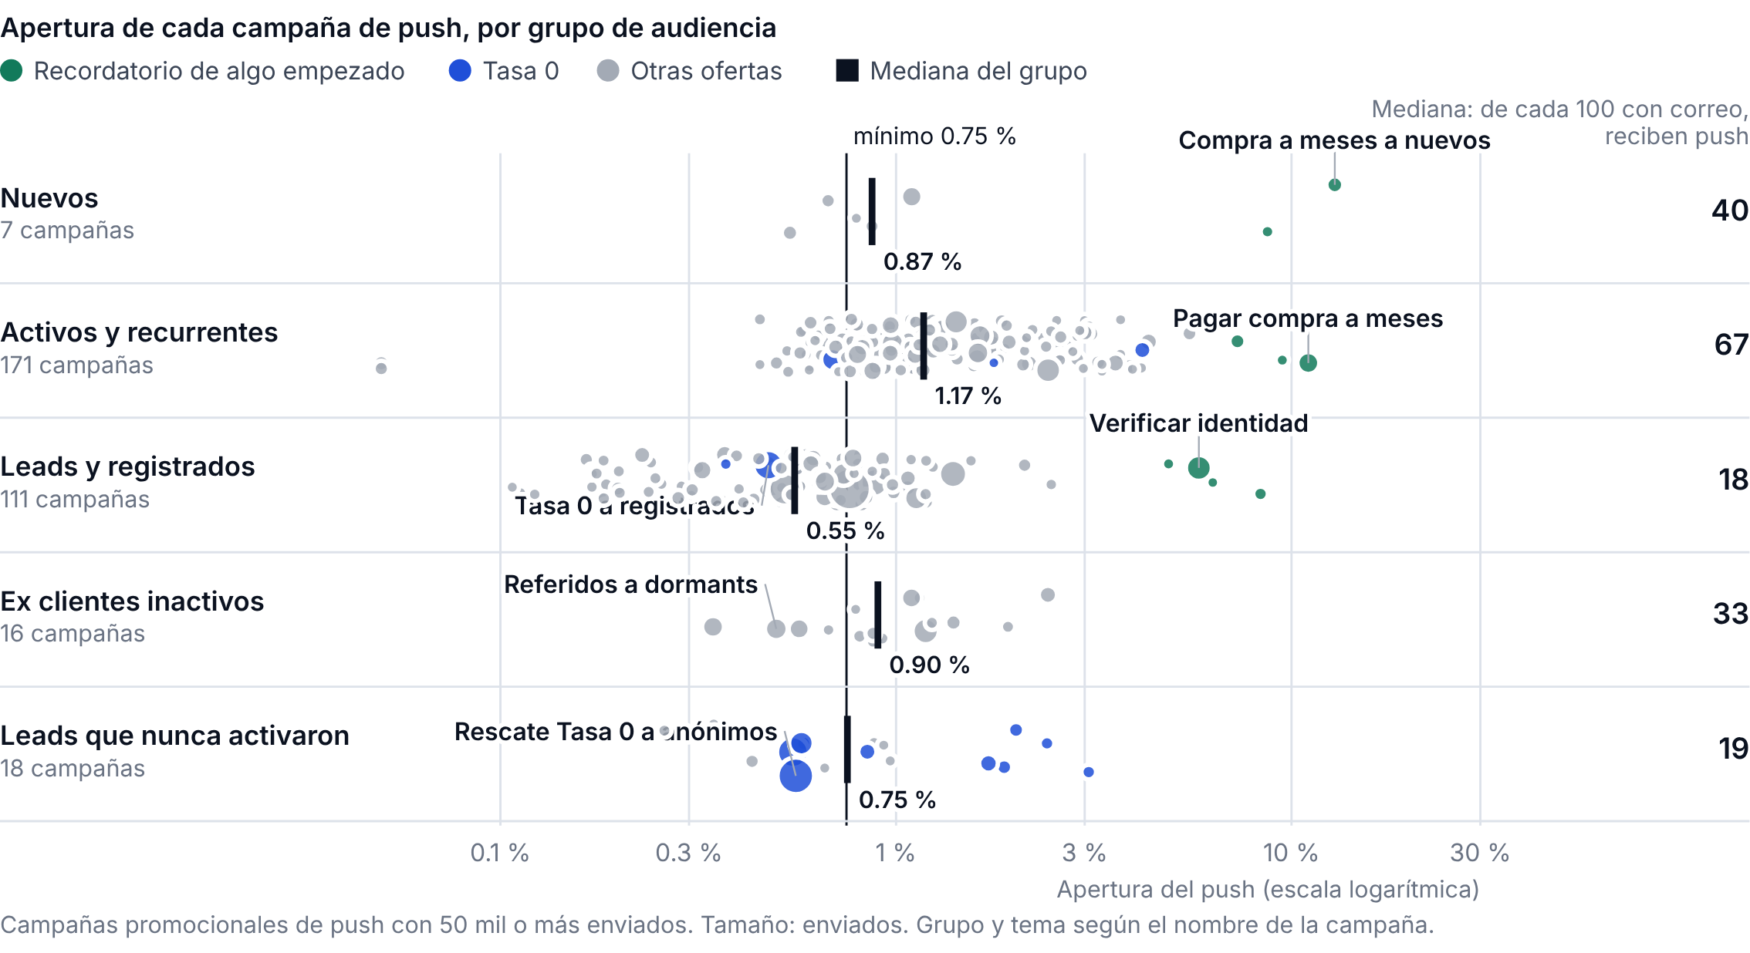
El push funciona cuando recuerda algo que la persona empezó; como oferta, casi nadie lo abre
QUÉ SE MANDA
QUIÉN
A QUIÉN
Ofertas: Tasa 0, referidos, Comercio del día. Recordatorios: registro, pago a meses.
Marketing (B0171, B0326, B0000) y Product Growth (B0211, B0301).
Ofertas a leads y registrados; recordatorios a quien está en registro o paga a meses.
QUÉ DICE LA GRÁFICA
1
Mismo grupo, otro mensaje: en leads el recordatorio abre 6.0 % y la Tasa 0 0.48 %.
2
Sin app no hay push: de cada 100 leads que nunca activaron con correo, 19 reciben push; en activos, 67.
3
La Tasa 0 a registrados mueve a quien la abre (convierte 6.0 % contra 0.33 %); la abre 1 de cada 200.
CAUSA RAÍZ
Usamos el push para ofertas a listas enteras, aunque muchos no tienen la app, y no para recordar lo empezado.
SO WHAT
Push solo a quien tiene la app y como recordatorio de lo empezado, no como oferta repetida.
Fuente: Braze, envíos por campaña, mes y canal (E1) y quien abre contra quien no (E7c), enero a septiembre 2026. Grupo y tema por el nombre.
58

Slide 61
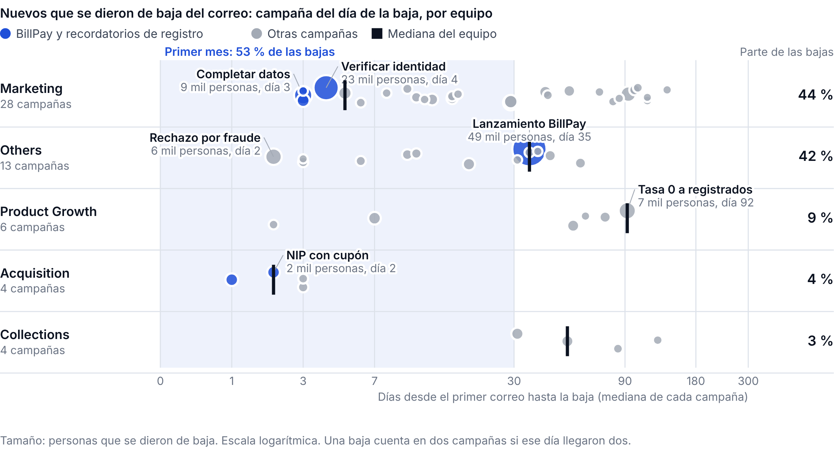
El nuevo se va pronto y por dos golpes: BillPay enviado a toda la base y el recordatorio diario de registro
QUÉ SE MANDA
QUIÉN
A QUIÉN
Lanzamiento de BillPay, recordatorios de terminar el registro, rescate con Tasa 0.
Marketing (registro), Others (BillPay de NewProducts), Product Growth y Acquisition.
159 mil personas con primer correo de febrero en adelante que se dieron de baja.
QUÉ DICE LA GRÁFICA
1
31 % se va en la primera semana; la mitad recibió 5 correos antes de irse.
2
33 % se fue con un solo correo recibido, casi siempre BillPay: 49 mil personas nuevas.
3
Verificar identidad, datos y NIP: 34 mil personas nuevas, una de cada cinco, a los 3 o 4 días.
CAUSA RAÍZ
Cada equipo le escribe al nuevo por su lado: antes de irse ya recibió correos de 4.2 campañas.
SO WHAT
Una sola bienvenida, máximo un correo al día y tres en la primera semana.
Fuente: Braze, días y correos hasta la baja del email por persona (E8), primer correo de febrero a septiembre 2026. Campañas con 500 bajas o más.
59

Slide 62
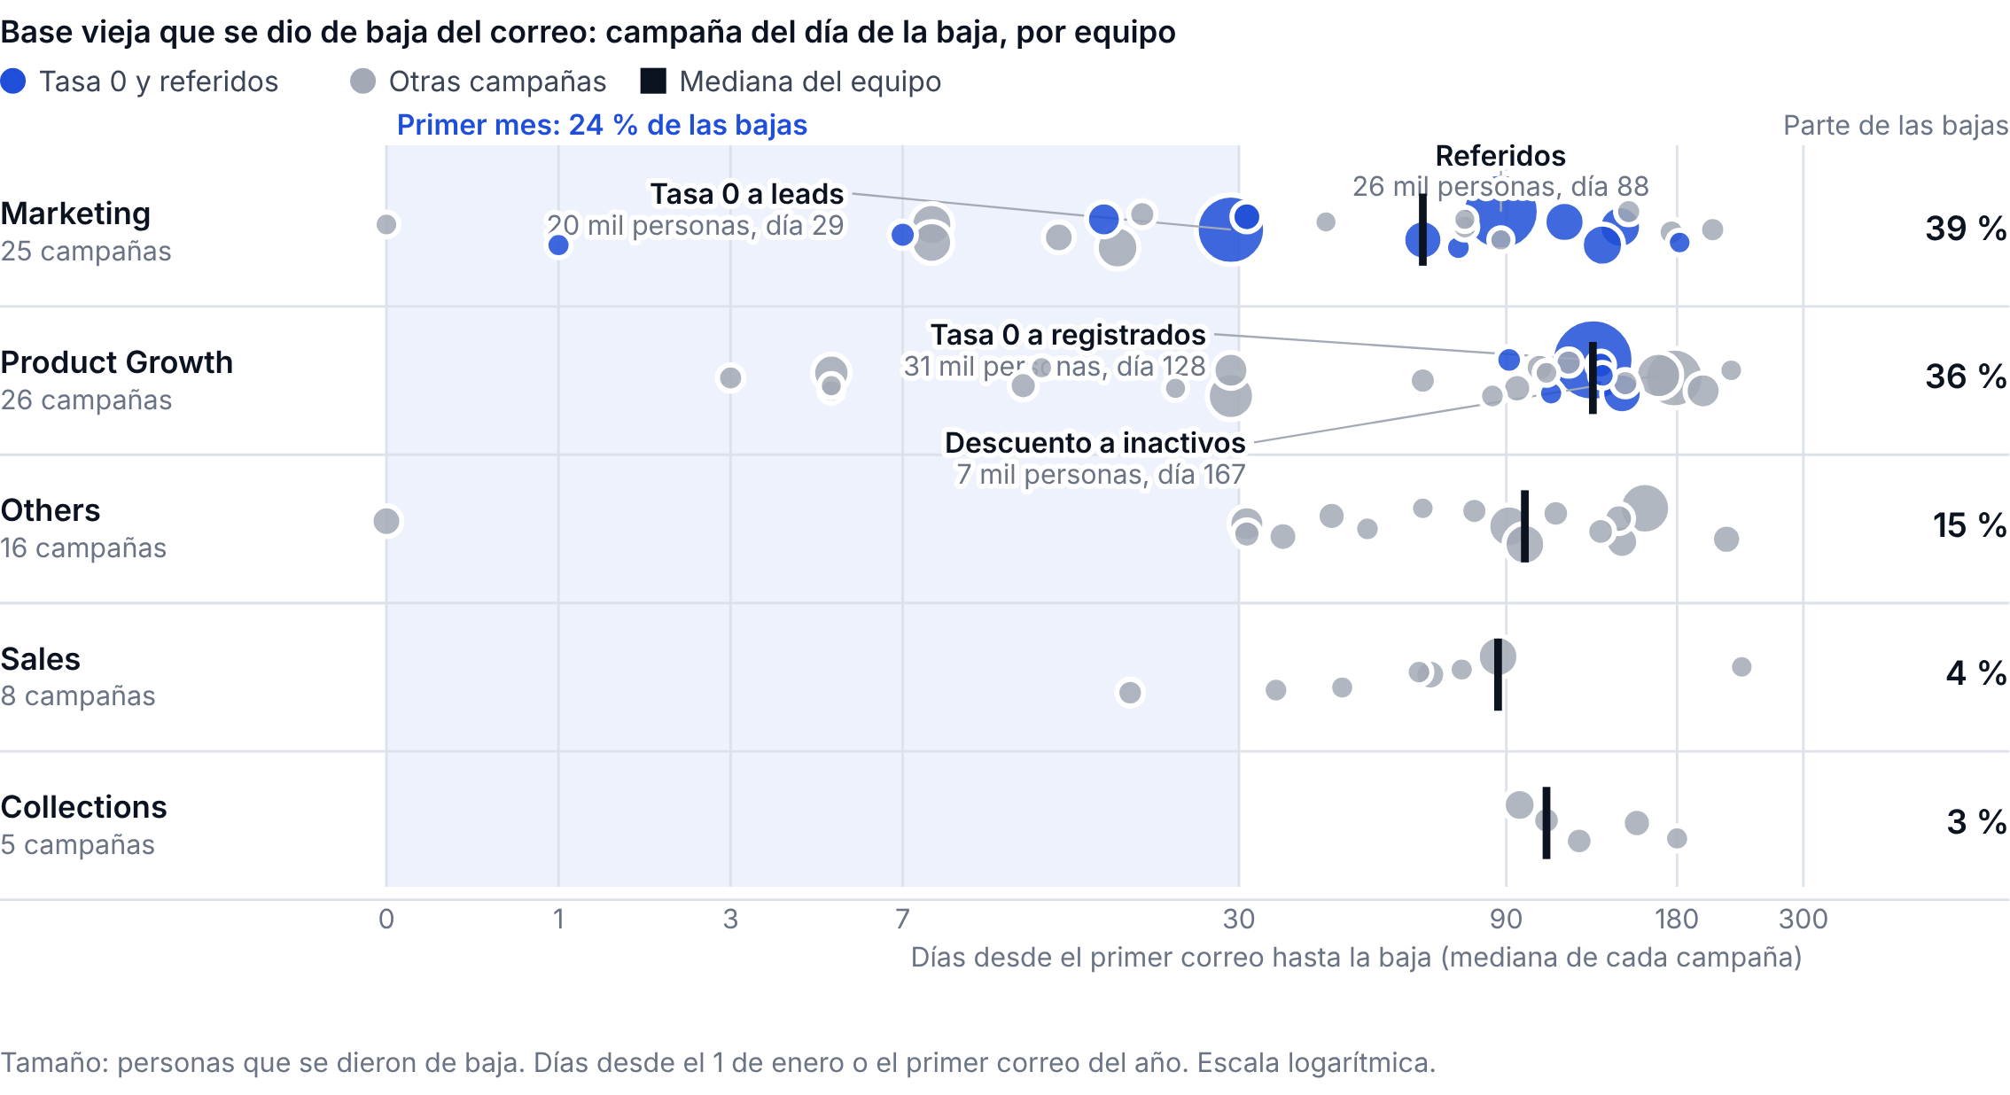
La base vieja se cansa despacio: aguanta meses de Tasa 0 y referidos hasta que se da de baja
QUÉ SE MANDA
QUIÉN
A QUIÉN
Tasa 0, referidos, descuentos, lanzamientos y ofertas a quien nunca pidió crédito.
Marketing y Product Growth; Others (BillPay, recomendaciones) y Sales.
242 mil personas que ya recibían correo en enero y se dieron de baja.
QUÉ DICE LA GRÁFICA
1
La mitad aguantó 86 días y 17 correos; 21 % más de 180 días.
2
Tasa 0 explica 25 % de las bajas y los referidos 18 %.
3
Recuperar ex clientes también cuesta: 16 mil bajas con descuento a inactivos y referidos a dormants.
CAUSA RAÍZ
Las campañas por calendario no tienen fin: siguen escribiendo aunque la persona no abra nada en meses.
SO WHAT
Límite mensual de promociones por persona y salida de la campaña si no abre en 90 días.
Fuente: Braze, días y correos hasta la baja del email por persona (E8), quienes ya recibían correo en enero de 2026. Tema por el nombre.
60

Slide 63

Nueve de cada diez bajas llegan con un correo promocional; los avisos de pago casi no causan bajas
QUÉ SE MANDA
QUIÉN
A QUIÉN
Lanzamiento de BillPay, recordatorios de registro, Tasa 0, referidos y descuentos.
Marketing y Product Growth; Others con BillPay de NewProducts.
Toda persona que recibe correo; 439 mil se dieron de baja en nueve meses.
QUÉ DICE LA GRÁFICA
1
89 % de las bajas de nuevos y 87 % de la base vieja llegan el día de una promoción.
2
Mediana por campaña: 3.5 bajas por cada mil correos en promociones; 0.6 en avisos y cobranza.
3
El lanzamiento de BillPay a toda la base sumó 80 mil bajas; la confirmación de pago, con 9 M correos, 3 mil.
CAUSA RAÍZ
Las promociones salen a listas completas y se repiten sin límite; los avisos llegan solo a quien hizo algo.
SO WHAT
La baja se decide en las promociones: ahí van el límite por persona y la salida si no abre en 90 días.
Fuente: Braze, envíos por campaña, mes y canal (E1) y campaña del día de la baja (E8), enero a septiembre 2026. Tipo según el catálogo de campañas.
61

Slide 64

La gente responde cuando le recordamos lo que dejó a medias, no cuando le ofrecemos algo nuevo
QUÉ SE MANDA
QUIÉN
A QUIÉN
Recordatorios: terminar el registro, pagar la compra a meses. Ofertas: Tasa 0, referidos.
Recordatorios de Marketing, Acquisition y Product Growth; ofertas de todos los equipos.
Recordatorios a quien empezó algo; ofertas a listas completas de leads y clientes.
QUÉ DICE LA GRÁFICA
1
Por correo, mediana por campaña: el recordatorio tiene 2.93 % de clic y la oferta 0.30 %.
2
Por push, la mediana del recordatorio abre 1.5 % y la de la oferta 0.9 %.
3
Referidos no funciona por correo (promedio 0.22 %) pero sí en la app: 43 % de clic en in-app.
CAUSA RAÍZ
Las campañas nacen de lo que queremos vender este mes, no de lo que cada persona dejó a medias.
SO WHAT
El gancho es lo que la persona dejó a medias; Tasa 0 y novedades solo a un grupo claro.
Fuente: Braze, envíos por campaña, mes y canal (E1), enero a septiembre 2026, sin cobranza ni avisos. Tema por el nombre (regla de la muestra G).
62

Slide 65

Repetir una oferta en el mes no sube el clic, pero con cinco o más correos las bajas por persona se triplican
QUÉ SE MANDA
QUIÉN
A QUIÉN
Promociones repetidas en el mes: Tasa 0, referidos, Comercio del día, rescates.
Marketing y Product Growth en correo; Sales y Marketing con Comercio del día en push.
Leads, registrados y clientes recurrentes de KPay.
QUÉ DICE LA GRÁFICA
1
Clic mediano de la oferta: 0.38 % con un correo al mes, 0.44 % con dos y 0.27 % con cinco o más.
2
Bajas por cada mil personas: 1.8 con un correo, 2.8 con dos y 5.3 con cinco o más.
3
El recordatorio de verificar identidad llega 5.8 veces al mes: 27 bajas por cada mil personas.
CAUSA RAÍZ
No hay límite de mensajes por persona por campaña: cada equipo repite su oferta sin ver si abrió la anterior.
SO WHAT
Máximo dos mensajes por campaña al mes, y el segundo solo a quien no abrió el primero.
Fuente: Braze, envíos por campaña, mes y canal (E1), enero a septiembre 2026; campañas promocionales de correo con más de mil personas en el mes.
63

Slide 66

Los nuevos son los que más responden y los que más rápido se van: el quiebre está en las campañas de registro
QUÉ SE MANDA
QUIÉN
A QUIÉN
Recordatorios de terminar el registro de KCash y de crear cuenta de KPay; bienvenida.
Marketing (registro de KCash) y Acquisition (cuenta de KPay), cada uno por su lado.
Personas que acaban de registrarse y no terminaron.
QUÉ DICE LA GRÁFICA
1
A nuevos: 1.25 % de clic y 6.9 bajas por cada mil correos; a activos, 0.66 % y 3.2.
2
6 de 9 campañas de registro responden y pierden más que la mediana; Veriff, datos y NIP: 1 de cada 5 bajas de nuevos.
3
Por antigüedad la baja es pareja (3.0 a 3.6 por mil): pesa la campaña de registro, no ser nuevo.
CAUSA RAÍZ
Marketing y Acquisition tienen cada uno su secuencia de registro, con uno o dos correos al día.
SO WHAT
Una sola secuencia de registro para KCash y KPay, con un dueño y máximo un correo al día.
Fuente: Braze, envíos por campaña, mes y canal (E1), días hasta la baja (E8) y antigüedad (E12), enero a septiembre 2026. Grupo por el nombre.
64

Slide 67
Por qué pasa: diseñamos los mensajes por lo que queremos vender, no por lo que la persona hizo
POR QUÉ PASA, DE LO VISIBLE A LA CAUSA
HIPÓTESIS: A ANALÍTICA, O OPERATIVA, G GOBIERNO
CÓMO LO RESOLVEMOS
1
439 mil personas dejaron el correo; nueve de cada diez, con una promoción.
A
Si cada promoción sale por algo que hizo la persona, el clic se acerca al del recordatorio (2.9 %).
Semanas 1 a 4: un solo Canvas de registro (Marketing y Acquisition), con 10 % sin mensajes.
2
La persona recibe ofertas de varios equipos: el nuevo, de 4.2 campañas.
O
Una sola bienvenida, un correo al día y salida a los 90 días sin abrir bajan las bajas de nuevos.
Mes 2: MarTech y Datos ponen límites de mensajes por persona, canal preferido y horas de silencio.
3
Cada campaña nace de lo que queremos vender: recordatorio 2.9 %, oferta 0.3 % de clic.
G
Un dueño del recorrido, con calendario común y grupo sin mensajes, evita apilar ofertas.
Desde la semana 3 y por 8 semanas: medir la recuperación de ex clientes con 10 % sin mensajes.
4
Braze no sabe qué empezó la persona ni si tiene la app, y no hay límite por persona.
Mes 3: decidir con la conversión contra el grupo sin mensajes y las bajas de nuevos por mes.
5
Causa raíz: nadie es dueño del recorrido completo ni mide con un grupo sin mensajes.
SI LO RESOLVEMOS
20 mil nuevos al mes se dan de baja, 53 % con BillPay o el registro; 69 M envíos solo adelantan compras.
SO WHAT
Escribir por lo que la persona hizo, por su canal y con pocos mensajes; medir contra un grupo sin mensajes.
Fuente: Braze, E7b (patrón de respuesta), E8 (días hasta la baja), E1 (envíos por campaña) y E9a (quien abre contra quien no), enero a septiembre 2026.
65

Slide 68

Cuatro de cada diez mensajes salieron de campañas que no responden lo mínimo: comercios, Tasa 0 y referidos
QUÉ SE MANDA
QUIÉN
A QUIÉN
Promociones: Tasa 0, comercios KPay, referidos, BillPay y ofertas para volver.
Product Growth (65 % del gasto) y Marketing; Others y Sales, menos.
Leads, registrados sin crédito, ex clientes inactivos y toda la base.
QUÉ DICE LA GRÁFICA
1
Debajo de lo mínimo: comercios KPay 63 M mensajes, Tasa 0 62 M y referidos 35 M.
2
85 de estas campañas seguían en septiembre: 27 M mensajes y 1.8 M MXN ese mes.
3
Product Growth pone 65 % del gasto, por el WhatsApp a ex clientes y registrados.
CAUSA RAÍZ
Las promociones salen a listas grandes y nadie revisa si responden; se detienen cuando acaba la promoción.
SO WHAT
El desperdicio está en pocas campañas grandes a quien aún no es cliente o ya se fue.
Fuente: Braze, envíos por campaña, ene a sep 2026; campañas de 100 mil mensajes o más; WhatsApp leído con el mes siguiente. Mínimo: 3 clics por mil correos, 7.5 aperturas por mil push, 60 % WhatsApp leído, 10 % in-app.
66

Slide 69

Siete de los diez correos más grandes son promociones a listas: 28 % del email y solo 7 % de los clics
QUÉ SE MANDA
QUIÉN
A QUIÉN
Tasa 0, BillPay, crédito en plazos, referidos, descuentos, AnotayGana y Shopping.
Product Growth 4 de las 10, Others 3, Marketing 2 y Collections 1.
Registrados sin crédito, leads, ex clientes y toda la base.
QUÉ DICE LA GRÁFICA
1
Tasa 0 a registrados de KPay: 10 % del email, 3 % de los clics y 2.8 clics por mil.
2
Veriff (30 clics por mil) y la confirmación de pago (38) van a quien acaba de hacer algo.
3
En push, las diez más grandes son 25 % del volumen y 15 % de las aperturas; 6 son de Marketing.
CAUSA RAÍZ
Las campañas grandes salen a listas, no por algo que hizo la persona, y nadie limita su tamaño.
SO WHAT
Un tercio del email se va en siete promociones que casi nadie toca: son las primeras a rehacer.
Fuente: Braze, envíos por campaña y canal, ene a sep 2026; 1,250 campañas de email y 708 de push. Clics sobre correos entregados; aperturas sobre push enviados.
67

Slide 70

Cuatro campañas son 37 % del gasto que no responde, y tres son de Product Growth
QUÉ SE MANDA
QUIÉN
A QUIÉN
Tasa 0, crédito en plazos, oferta a ex clientes KPay y lanzamiento de BillPay.
Product Growth (cuatro) y Others (BillPay).
Registrados sin crédito, ex clientes KPay con 12 meses sin compra y toda la base.
QUÉ DICE LA GRÁFICA
1
En septiembre estas cuatro gastaron 0.87 M MXN de 1.76 M (50 %) entre 85 campañas activas.
2
Ex clientes KPay: 2,255 MXN por conversión por WhatsApp contra 254 por email; 416 contra 43 por solicitud.
3
Rescate Tasa 0 (62 % leído) y descuento a inactivos (63 %) sí llegan al mínimo de WhatsApp.
CAUSA RAÍZ
Se promueve a listas grandes por correo y WhatsApp, sin límite de gasto ni grupo sin mensajes.
SO WHAT
Rehacer estas cinco primero: a ex clientes por email o in-app, y WhatsApp solo a quien lo lee.
Fuente: Braze, envíos por campaña y canal, ene a sep 2026; 338 campañas por canal bajo lo mínimo. WhatsApp leído con el mes siguiente. Conversión: crédito de Cash otorgado en 7 días, repartido; solicitudes registradas.
68

Slide 71

Recuperar sí vale, con medida: a 12 meses sin compra se convierte 11 veces menos que a 3, con o sin oferta
QUÉ SE MANDA
QUIÉN
A QUIÉN
Recuperación de KPay: mismo Canvas con y sin oferta (cupón, descuento, plazos).
Product Growth (B0331, B0332 y B0333).
Ex clientes KPay con 3, 6 y 12 meses sin compra.
QUÉ DICE LA GRÁFICA
1
A 3 meses convierten 6.7 de cada mil; a 6, 3.5; a 12, 0.6.
2
Mediana por paso a 3 meses: 6.6 por mil con oferta y 5.1 sin oferta.
3
Por WhatsApp, una conversión cuesta 48 MXN con activos y 468 MXN con ex clientes.
CAUSA RAÍZ
Se manda la misma secuencia sin importar cuánto lleva la persona sin comprar, y sin grupo sin mensajes.
SO WHAT
Más esfuerzo a 3 meses; a 6 y 12, canal barato, pocos toques y presupuesto con límite.
Fuente: Braze, embudo por paso de Canvas (B0331 a B0333) y envíos por canal, ene a sep 2026. Por paso: solicitud o préstamo. Costo: crédito de Cash otorgado en 7 días, repartido.
69

Slide 72

Ocho campañas de email causan un tercio de las bajas del correo, y seis casi no reciben clics
QUÉ SE MANDA
QUIÉN
A QUIÉN
BillPay, Tasa 0, referidos, AnotayGana, Cuesta de Enero, crédito en plazos y Veriff.
Product Growth 4 campañas, Marketing 3 y Others 1 (BillPay).
Toda la base, leads y registrados que nunca tomaron crédito.
QUÉ DICE LA GRÁFICA
1
Las ocho suman 379 mil de 1.09 M bajas (35 %); seis reciben menos de 10 clics por mil.
2
Tasa 0 contada como historia a rezagados: 9 bajas por mil correos; la mediana, 3.3.
3
El lanzamiento de BillPay salió una vez y sumó 80 mil bajas registradas (37 mil en junio).
CAUSA RAÍZ
Se manda la misma promoción a listas enteras sin ver si abren; a quien no le interesa, se da de baja.
SO WHAT
Quien se da de baja ya no recibe correos: achicar estos ocho envíos protege el contacto.
Fuente: Braze, envíos por campaña y canal, ene a sep 2026; 169 campañas de email con 300 mil correos o más. Bajas = eventos atribuidos a la campaña, no personas.
70

Slide 73

Hay correos que la gente sí toca pero causan muchas bajas: la mitad viene de recordatorios repetidos
QUÉ SE MANDA
QUIÉN
A QUIÉN
Recordatorios de registro, Tasa 0 contada como historia, boletines y avisos.
Marketing 22 de 33 campañas, Others 8 y Product Growth 3.
Sobre todo leads que acaban de empezar su registro.
QUÉ DICE LA GRÁFICA
1
33 campañas reciben 22 clics por mil correos y causan 2.5 bajas por mil o más; la mediana, 1.7.
2
Las 10 que llegan dos o más veces al mes a la misma persona causan 49 % de esas bajas.
3
Veriff: hasta 5.8 correos al mes por persona, 30 clics y 3.9 bajas por mil.
CAUSA RAÍZ
Cada paso pendiente manda su correo y no hay límite de mensajes por persona a la semana.
SO WHAT
El mensaje sirve; lo que molesta es la repetición: dos correos al mes y no a quien no abre.
Fuente: Braze, envíos por campaña y canal, ene a sep 2026; 273 campañas de email con 100 mil correos o más. Bajas en los meses en que la campaña envió.
71

Slide 74

Solo uno de cada ocho correos grandes responde bien, y los hay de todos los tamaños
QUÉ SE MANDA
QUIÉN
A QUIÉN
308 correos y 314 push con 200 mil mensajes o más.
Responden bien sobre todo los de Others (avisos), Marketing y Collections.
Los buenos van a quien empezó su registro, tiene un pago o acaba de pagar.
QUÉ DICE LA GRÁFICA
1
38 de 308 correos llegan a 15 clics por mil; en push, 26 de 314 llegan a 30 aperturas por mil.
2
Los buenos: avisos de pago (11), recordatorios (10), cobranza (4); de 89 de comercios KPay, ninguno.
3
153 correos no llegan a lo mínimo: 50 % de estos correos y 8 % de sus clics.
CAUSA RAÍZ
La gente responde a lo que tiene que ver con algo que está haciendo, no a la promoción de una lista.
SO WHAT
Para que un correo responda no hay que achicarlo: hay que mandarlo por una razón de la persona.
Fuente: Braze, envíos por comunicación y canal, ene a sep 2026. Responde bien: 15 clics por mil correos o 30 aperturas por mil push. Tema por el nombre.
72

Slide 75

Los Canvas para recuperar clientes KPay tienen hasta 120 mensajes y la mitad de su push no llega a lo mínimo
QUÉ SE MANDA
QUIÉN
A QUIÉN
Recuperación de KPay: 4 semanas, 4 canales y 5 ofertas, cada una también para Amazon.
Product Growth: 44 de 45 Canvas con más de 20 pasos.
Ex clientes KPay con 3, 6 y 12 meses sin compra; muchos sin la app.
QUÉ DICE LA GRÁFICA
1
87 de 180 pasos de push del programa abren menos de 7.5 por mil; en otros Canvas, 131 de 444.
2
Promedio: 9 aperturas por mil en el programa contra 31 en otros Canvas.
3
Correo del programa: 1.6 clics por mil (mínimo 3); WhatsApp leído 54 %.
CAUSA RAÍZ
Cada oferta nueva se agrega como otra rama del Canvas, sin quitar los pasos que nadie abre.
SO WHAT
Más pasos no recuperan más: dos o tres ofertas, el canal que la persona usa y un grupo sin mensajes.
Fuente: Braze, embudo por paso de Canvas y envíos por canal de B0331 a B0333, ene a sep 2026; pasos de push con 5 mil personas o más. Posición del paso aproximada.
73

Slide 76

En vez de medir una campaña la copiamos cada mes: 74 campañas sacaron cinco o más versiones
QUÉ SE MANDA
QUIÉN
A QUIÉN
Tasa 0, ofertas para volver, comercios KPay y referidos.
Product Growth 31 campañas, Marketing 35, Sales 6 y Others 2.
Registrados sin crédito, leads, ex clientes y recurrentes.
QUÉ DICE LA GRÁFICA
1
Sacaron 667 versiones nuevas en 2026 y mandaron 266 M mensajes, 40 % del año.
2
En septiembre 43 campañas tenían dos o más versiones enviando a la vez (114 versiones).
3
Tasa 0 a quien nunca usó KCash sacó una o dos versiones cada mes; nadie compara la nueva con la anterior.
CAUSA RAÍZ
Duplicar un Canvas y cambiar la fecha es más fácil que leer cómo le fue al anterior.
SO WHAT
Una sola versión viva por campaña, y comparar contra la anterior antes de copiar.
Fuente: Braze, catálogo (primer envío en 2026) y envíos por comunicación y mes, ene a sep 2026. Campaña = nombre sin fecha; versión = cada copia con su fecha.
74

Slide 77
Braze tiene 6,144 comunicaciones guardadas, pero en septiembre solo 341 mandaron algo
QUÉ SE MANDA
QUIÉN
A QUIÉN
Comunicación = cada Canvas o campaña suelta guardada en Braze.
En septiembre: Product Growth 101, Others 95, Marketing 88, Sales 35.
No aplica: es el inventario de Braze.
QUÉ DICE LA GRÁFICA
6,144
2,003
1
2,065 comunicaciones se estrenaron de enero a septiembre, unas 229 al mes.
2
229 marcadas como archivadas mandaron en septiembre: el estado no dice qué sigue vivo.
comunicaciones guardadas
mandaron algo en 2026
5,173 Canvas y 971 campañas sueltas
son 1,064 campañas sin contar la fecha del nombre
3
636 tienen nombre de prueba o copia; 163 mandaron mensajes reales en 2026.
341
229
CAUSA RAÍZ
Cada mes se copia en vez de editar, nadie depura el catálogo y el nombre no sigue una regla.
mandaron algo en septiembre
archivadas que siguen enviando
270 campañas; una de cada 18 guardadas
mandaron en septiembre aunque dicen archivada
SO WHAT
Limpiar el catálogo, archivar lo que no manda y nombrar con una regla es trabajo de una vez.
Fuente: Braze, catálogo al 7 de octubre 2026 y envíos por comunicación y canal, ene a sep 2026. Mandó algo = al menos un mensaje enviado.
75

Slide 78
Por qué pasa: nadie compara volumen contra respuesta, y copiar una campaña es más fácil que medirla
POR QUÉ PASA, DE LO VISIBLE A LA CAUSA
HIPÓTESIS: A ANALÍTICA, O OPERATIVA, G GOBIERNO
CÓMO LO RESOLVEMOS
1
282 M mensajes, cuatro de cada diez, salieron de campañas que no responden lo mínimo.
A
85 campañas activas no responden lo mínimo y gastan 1.8 M MXN al mes.
Semana 1: CRM publica las 20 campañas más grandes contra lo mínimo de su canal, por equipo.
2
Son promociones a listas grandes; Product Growth y Marketing ponen 77 % de ese volumen.
O
Duplicar un Canvas es más rápido que leer cómo le fue, y la versión vieja sigue encendida.
Semana 2: Product Growth y Marketing rehacen o detienen las que llevan dos meses debajo.
3
Una campaña se detiene cuando acaba la promoción, no cuando deja de responder.
G
No hay revisión mensual de respuesta ni una regla que diga quién apaga.
Semana 3: en Braze, al lanzar una versión nueva se archiva la anterior.
4
Si no funciona, se copia con otra fecha: 74 campañas sacaron cinco o más versiones.
Cada mes: revisión con dueños; dos meses debajo de lo mínimo, se rehace o se apaga.
5
Causa raíz: se juzga cuánto sale y no cuánto responde, y nadie es dueño de ese número.
SI LO RESOLVEMOS
Las 85 campañas activas que no responden costaron 1.8 M MXN y 27 M mensajes en septiembre.
SO WHAT
Medir antes de copiar: revisión mensual, una versión viva por campaña y regla de apagado.
Fuente: láminas 66 a 75. Braze, envíos por campaña, mes y canal y catálogo, ene a sep 2026. WhatsApp a 1.00 MXN por entregado.
76

Slide 79

Ocho hábitos cuestan dinero y clientes; Product Growth y Marketing encabezan cinco de ellos
QUÉ SE MANDA
QUIÉN
A QUIÉN
Promociones en las ocho prácticas; cobranza y avisos de pago no se cuentan.
Product Growth y Marketing encabezan cinco; Others, las otras tres.
Leads, registrados sin crédito, ex clientes, toda la base y bloqueados.
QUÉ DICE LA GRÁFICA
1
Seguir con lo que no responde: 138 M mensajes y 9.4 M MXN; Product Growth pone la mitad.
2
WhatsApp a quien no lo lee: 10 M mensajes pero 7.3 M MXN; ex clientes KPay, 416 MXN por solicitud contra 43 por email.
3
Others encabeza envíos a toda la base, pruebas y promociones sin ticket, sobre todo BillPay.
CAUSA RAÍZ
Nadie revisa respuesta contra volumen por campaña, y las reglas de envío no existen o no se cumplen.
SO WHAT
No es una campaña mala: son hábitos que se repiten en los mismos equipos y tienen dueño.
Fuente: Braze, envíos, catálogo, etapa (golden dataset) y pasos de Canvas, ene a sep 2026. Se traslapan: no se suman. Conversión: crédito de Cash otorgado en 7 días, repartido; solicitudes registradas.
77

Slide 80

Uno de cada cinco mensajes salió de campañas que un mes antes ya respondían menos de lo mínimo
QUÉ SE MANDA
QUIÉN
A QUIÉN
Tasa 0, referidos, ofertas para volver y crédito en plazos.
Product Growth 69 M mensajes, Marketing 57 M, Others y Sales menos.
Registrados sin crédito, leads y ex clientes inactivos.
QUÉ DICE LA GRÁFICA
1
138 M mensajes (21 % del año) y 9.4 M MXN salieron ya debajo de lo mínimo.
2
Tasa 0 a registrados de KPay cayó debajo en febrero y siguió siete meses casi igual.
3
Con salida a los dos meses se evitaban 93 M mensajes y 6.2 M MXN.
CAUSA RAÍZ
Las campañas se apagan cuando acaba la promoción, no cuando dejan de responder.
SO WHAT
La campaña que no responde no se detiene sola: dos meses debajo de lo mínimo y se rehace o apaga.
Fuente: Braze, envíos por campaña, canal y mes, ene a sep 2026. Cae debajo: primer mes con 50 mil personas o más bajo lo mínimo. Sin cobranza ni avisos. WhatsApp a 1.00 MXN por entregado.
78

Slide 81

El recordatorio de registro sí funciona, pero llega tantas veces que causa una de cada cinco bajas de nuevos
QUÉ SE MANDA
QUIÉN
A QUIÉN
Recordatorios de terminar el registro: verificar identidad, datos, NIP, dirección.
Marketing en KCash (17 M mensajes) y Acquisition en KPay (Others).
Quien empezó a pedir su crédito o su cuenta y se quedó en un paso.
QUÉ DICE LA GRÁFICA
1
Veriff recibe 30 clics por mil correos y NIP 42; quien abre Veriff convierte 4.5 % contra 2.6 %.
2
En KPay el correo de los 5 minutos lo abre 24 % y el del día 7 solo 6 %.
3
Veriff, datos y NIP causan 34 mil bajas de nuevos (21 %), a los 3 o 4 días.
CAUSA RAÍZ
Cada paso pendiente manda siete correos en 30 días y no hay límite de mensajes por persona.
SO WHAT
Dejar los dos primeros correos, pasar el resto a push o in-app y limitar a tres la primera semana.
Fuente: Braze, embudo por paso de Canvas (Acquisition KPay), envíos por campaña y día de la baja de cada persona nueva, ene a sep 2026. Líneas con mil personas o más por paso.
79

Slide 82

Lo que parecían pruebas a clientes son sobre todo push que nadie abrió y campañas reales mal nombradas
QUÉ SE MANDA
QUIÉN
A QUIÉN
Comunicaciones con QA, Test, Prueba o 'Copy of' en el nombre que sí mandaron.
Others (QA, Acquisition, Compliance) casi todo; Sales y Collections, poco.
Clientes reales: hasta 1.9 M push en un solo envío.
QUÉ DICE LA GRÁFICA
1
20 push mandaron 4.7 M mensajes con menos de 1 apertura por mil; varios son silenciosos.
2
12 campañas reales mal nombradas mandaron 2.0 M mensajes y responden como cualquier campaña.
3
Las pruebas de verdad son 131 envíos a menos de mil personas: 17 mil mensajes.
CAUSA RAÍZ
Al copiar un Canvas, Braze le pone 'Copy of' y nadie lo renombra antes de usarlo con clientes.
SO WHAT
El problema no es probar con clientes: es que el nombre no dice qué es. Renombrar antes de activar.
Fuente: Braze, envíos por comunicación y canal, ene a sep 2026; 163 comunicaciones con nombre de prueba o copia. Límite: los datos no traen el tipo de push, así que no se confirma cuál era silencioso.
80

Slide 83

Los mensajes que salen porque la persona hizo algo responden siete veces más en correo que los de una lista
QUÉ SE MANDA
QUIÉN
A QUIÉN
Recordatorios, precobranza, ofertas tras comprar o cancelar, bienvenida y 45 días.
Marketing, Product Growth y Collections (precobranza).
Quien se registró, compró, tiene un pago, canceló o lleva tiempo sin volver.
QUÉ DICE LA GRÁFICA
1
Son 12 % de los mensajes y 57 % de los clics de correo.
2
Correo, en promedio: 26 clics por mil contra 3.5; push: 49 aperturas por mil contra 10.
3
No todo motivo funciona igual: aniversario y compra en comercio responden poco por correo.
CAUSA RAÍZ
La mayoría de las promociones nace de una lista y no de algo que hizo la persona.
SO WHAT
Cada promoción nueva debe nacer de algo que hizo la persona, no de una lista.
Fuente: Braze, envíos por campaña y canal, ene a sep 2026. Motivo inferido del nombre de la campaña. Quien hizo algo ya es más activo: sin grupo sin mensajes no se sabe cuánto vende.
81

Slide 84

Hay 150 campañas chicas que responden el doble de lo normal y valdría la pena ampliar
QUÉ SE MANDA
QUIÉN
A QUIÉN
Oferta a quien canceló, regreso a los 45 días, bienvenida, Temu y aniversario.
Product Growth 68, Marketing 62, Others 17 y Sales 3.
Clientes activos (56) y leads que acaban de hacer algo (52).
QUÉ DICE LA GRÁFICA
1
Suman 3.2 M mensajes, 0.5 % del año; 46 siguen activas en septiembre.
2
Oferta a quien canceló: 95 aperturas por cada mil push, 9 veces el push típico.
3
Casi todas salen por algo que hizo la persona: cancelar, comprar, cumplir 45 días sin volver.
CAUSA RAÍZ
Lo que funciona nació chico y nadie lo escala: no hay revisión que busque a los mejores.
SO WHAT
Ampliar no es mandar a toda la base: es usar el mismo motivo en más productos, con 10 % sin mensajes.
Fuente: Braze, envíos por campaña y canal, ene a sep 2026; promociones con mil mensajes o más. Chica: debajo de la mediana de mensajes de su canal. Típica: mediana del canal. La lámina 99 cuenta 154 (otro corte).
82

Slide 85

Las promociones de comercios a clientes KPay sí mueven a quien las abre, pero a 90 días la ventaja se achica
QUÉ SE MANDA
QUIÉN
A QUIÉN
Comercio del día, Hot Sale, Amazon, Cuponera, Privalia y Venta Azul Aeroméxico.
Sales: 85 M mensajes en el año, 59 % por push.
Clientes recurrentes de KPay (75 % de los mensajes) y leads.
QUÉ DICE LA GRÁFICA
1
En 177 campañas de Sales, quien abre convierte 2.4 veces más a 7 días y 1.5 a 90 (mediana).
2
Solo 26 mantienen dos veces o más a 90 días; varias son de agosto y septiembre, aún sin ventana completa.
3
Pasa en todos los equipos: Marketing baja de 2.6 a 1.7; parte de esas compras iban a pasar igual.
CAUSA RAÍZ
Quien abre ya era más activo; sin un grupo sin mensajes no se sabe cuánto vende la promoción.
SO WHAT
La promoción a quien ya compra parece funcionar; un grupo sin mensajes dirá cuánto vende.
Fuente: Braze y Databricks, conversión de quien abre y de quien no abre a 7 y 90 días, ene a sep 2026; campañas con mil o más de cada lado y 100 conversiones.
83

Slide 86

Al terminar los envíos de junio a toda la base, el push bajó a la mitad y su apertura se duplicó contra junio
QUÉ SE MANDA
QUIÉN
A QUIÉN
Lo que se dejó de mandar: BillPay, Día del Padre, Mundial, AnotayGana y referidos.
Marketing bajó de 26 M push en junio a 9 M en septiembre; Others de 10 M a 1.5 M.
Toda la base y leads, que recibieron los envíos de junio.
QUÉ DICE LA GRÁFICA
1
Junio: 46.8 M push y 1.05 % de apertura; septiembre: 24.4 M y 2.11 %.
2
Abrieron 493 mil push en junio y 516 mil en septiembre: mandar menos no costó aperturas.
3
Las 16 campañas que siguieron de junio a septiembre subieron de 1.65 % a 1.95 % de apertura.
CAUSA RAÍZ
No fue decisión: acabaron los lanzamientos. Sugiere que menos volumen no cuesta aperturas, aunque el push sigue al doble de enero.
SO WHAT
Mandar menos push no costó aperturas: un límite por persona a la semana es seguro.
Fuente: Braze, serie semanal por canal y envíos por campaña y mes, ene a sep 2026. No es un experimento: también cambió la mezcla de campañas.
84

Slide 87
Antes de lanzar una campaña: seis preguntas y una regla para apagarla
QUÉ SE MANDA
QUIÉN
A QUIÉN
Toda promoción nueva o relanzada; no cobranza ni avisos de pago.
El equipo dueño la llena; CRM la revisa antes de activar.
Todos los segmentos; ex clientes con presupuesto con límite y grupo sin mensajes.
1. ¿Qué hizo la persona para recibirla?
2. ¿Va por el canal que usa y cuesta menos?
3. ¿Cuántos mensajes le llegan?
Registro, compra, pago, cancelación o días sin volver.
WhatsApp solo a quien leyó uno en 90 días.
Máximo dos al mes; el segundo solo a quien no abrió.
26 contra 3.5
48 contra 468
1.8 contra 3.9
clics por mil correos en promedio, con motivo y sin motivo
MXN por conversión por WhatsApp, activos contra ex clientes; por solicitud, 12 contra 74
bajas por mil personas con 1 correo al mes y con 3 o 4 (lámina 63)
4. ¿Le llega otra versión o campaña el mismo día?
5. ¿Tiene un grupo sin mensajes?
6. ¿Tiene dueño, ticket y una sola versión viva?
Revisar el calendario común antes de activar.
10 %; si va a más de un millón, prueba al 10 % antes.
Al lanzar la nueva se archiva la anterior.
43
1 de 3,228
39 M
campañas con dos versiones a la vez en septiembre
Canvas con grupo de control real (B0301, 71.6 mil personas)
mensajes de promociones sin equipo ni ticket en el año
Regla para apagarla: si en dos meses no llega a lo mínimo (3 clics por mil correos, 7.5 aperturas por mil push, 60 % de WhatsApp leídos o 10 % de in-app con clic) o causa más de 2.5 bajas por mil correos, se rehace o se apaga.
SO WHAT
Seis preguntas antes de activar y una regla para apagar evitan casi todo lo que vimos.
Fuente: láminas 63, 69, 74, 81 y 88; Braze, envíos por campaña, canal y mes, y grupos de control por Canvas, ene a sep 2026. Solicitud: solicitudes registradas.
85

Slide 88

Solo uno de 3,228 Canvas apartó un grupo de control de verdad: nadie puede decir cuánto vende Braze
QUÉ SE MANDA
QUIÉN
A QUIÉN
Toda la promoción: Tasa 0, referidos, recordatorios, venta cruzada, reactivación
Todos los equipos; el único control real es de Product Growth
En el único caso medido, clientes activos de Cash (B0301)
QUÉ DICE LA GRÁFICA
1
3,206 Canvas no apartaron a nadie; 21 marcaron de 1 a 743 personas por accidente.
2
Solo B0301 apartó 71.6 mil personas: el control convirtió 35.7 % y quien recibió 27.0 %.
3
57.7 M MXN gastados en nueve meses sin poder decir cuántas ventas causaron.
CAUSA RAÍZ
El control no es obligatorio y nadie es dueño de medir; 84 % del control de B0301 abrió otros mensajes.
SO WHAT
Prender el grupo de control nativo de Braze en toda promoción antes de atribuir ventas.
Fuente: Braze, grupos de prueba y control (E13), 2026. 3,228 = Canvas con personas que entraron en 2026, aunque no hayan enviado mensaje. Gasto de E1.
86

Slide 89

La cifra de Veriff del equipo (22 % contra 17 %) no sale en los datos: cambia la definición, no el resultado
QUÉ SE MANDA
QUIÉN
A QUIÉN
Recordatorio de terminar la verificación de identidad (Veriff), por correo y push
Marketing (B0000) y Acquisition (T2727, que cae en Others)
Leads que dejaron el registro a medias; prospectos de KPay sin verificar
QUÉ DICE LA GRÁFICA
1
En la campaña típica quien abre convierte 2.3 veces más por correo y 3.0 por push.
2
Veriff por correo: 4.5 % contra 2.6 % a 7 días; la cifra del equipo da 1.3 veces.
3
El nivel cambia por la definición: aquí es crédito otorgado en 7 días por día de envío.
CAUSA RAÍZ
No hay una definición única de conversión: cada equipo mide otro paso u otra ventana.
SO WHAT
Comparar campañas con una sola definición: crédito otorgado en 7 días, y mostrar también la solicitud.
Fuente: Braze, abren contra no abren por campaña a 7 días (E9a), enero a septiembre 2026; campañas con 2 mil o más personas en cada grupo. 22 contra 17 viene del equipo.
87

Slide 90

Uno de cada ocho mensajes sale de comunicaciones sin equipo dueño ni ticket; casi la mitad es promoción
QUÉ SE MANDA
QUIÉN
A QUIÉN
Avisos de pago y desembolso, lanzamientos de BillPay, recomendaciones de Shopping
Nadie: sin equipo (Not Tracked en Braze); por el nombre, NewProducts, Shopping, QA
Clientes de KPay y Cash en avisos; casi toda la base en BillPay
QUÉ DICE LA GRÁFICA
1
748 comunicaciones no tienen equipo ni ticket; 210 mandaron 84.7 M mensajes en 2026.
2
Lanzamiento de BillPay: 16.1 M correos, 1 clic por mil y 80 mil bajas registradas (jun a sep).
3
Los avisos sin dueño (43.7 M mensajes) son un riesgo: nadie revisa si dejan de llegar.
CAUSA RAÍZ
Activar una comunicación no exige equipo ni ticket, así que nadie responde por ella.
SO WHAT
Equipo y ticket obligatorios para activar: sin ellos nadie apaga, corrige ni mide.
Fuente: catálogo de Braze (E2: equipo y ticket) cruzado con E1, enero a septiembre 2026; comunicaciones con mil mensajes o más. Tema según el nombre.
88

Slide 91
Solo el correo registra quién se da de baja y por qué campaña; en push y WhatsApp no lo sabemos
QUÉ SE MANDA
QUIÉN
A QUIÉN
Todo lo que sale por push y WhatsApp: 251 M push y 55 M WhatsApp
Todos los equipos
Toda la base
CANAL
MENSAJES, 9 MESES
ENVÍO Y RESPUESTA
BAJA CON FECHA Y CAMPAÑA
SUSCRIPCIÓN HOY
QUÉ DICE LA GRÁFICA
Correo
333.5 M
Sí
Sí
Sí
1
439 mil personas se dieron de baja del correo en nueve meses, con fecha y campaña.
Push
251.1 M
Sí
No
Solo bandera
2
Push y WhatsApp solo tienen una bandera de hoy, sin fecha: 9.8 M WhatsApp fueron a marcados como baja.
WhatsApp
55.2 M
Sí
No
Solo bandera
In-app
27.4 M
Impresión
No
No aplica
3
Por eso el push parece gratis: cuesta el permiso de notificaciones y no lo vemos.
439 mil
9.8 M
Sin dato
CAUSA RAÍZ
Braze solo manda a Databricks la baja de correo; la de push y la de WhatsApp no están configuradas.
personas con baja de correo: lo único que se cuenta
WhatsApp a personas marcadas como baja
quién apagó notificaciones o bloqueó WhatsApp
SO WHAT
Prender Currents en Braze para que la baja de push y WhatsApp quede con fecha y campaña.
Fuente: Braze, envíos por canal (E1), personas con baja de correo (E5) y banderas del golden dataset (E17), enero a septiembre 2026. La bandera de WhatsApp no es confiable.
89

Slide 92
Por qué pasa: Braze no tiene dueño ni reglas comunes, y cada equipo lo opera a su manera
POR QUÉ PASA, DE LO VISIBLE A LA CAUSA
HIPÓTESIS: A ANALÍTICA, O OPERATIVA, G GOBIERNO
CÓMO LO RESOLVEMOS
1
No sabemos cuánto vende Braze: solo 1 de 3,228 Canvas tuvo un grupo de control real.
A
Con 10 % de control y una definición de conversión, en 8 semanas sabremos qué vende.
Semana 2: MarTech prende el control nativo (10 %) en toda promoción. Meta: 100 % en 90 días.
2
No hay control porque no es obligatorio ni hay una sola definición de conversión.
O
Si activar exige equipo y ticket, las comunicaciones sin dueño bajan de 748 a 0.
Semana 2: Datos fija la definición de conversión: crédito otorgado en 7 días.
3
Nadie es dueño: activar no exige equipo ni ticket (748 comunicaciones sin ellos).
G
Un comité quincenal de 30 minutos decide con datos y no con opiniones.
Semana 2: MarTech bloquea activar sin equipo ni ticket. Meta: 0 comunicaciones sin dueño.
4
Solo el correo registra bajas: en push y WhatsApp no vemos a quién perdemos.
Semana 3: CRM arranca el comité quincenal con el calendario de todos los equipos.
5
Causa raíz: Braze se repartió por equipos sin un administrador ni reglas comunes.
SI LO RESOLVEMOS
Decidir con datos 0.85 M MXN al mes y poner dueño a 84.7 M mensajes.
SO WHAT
Con dueño y grupo de control, en 90 días cada campaña tiene equipo, ticket y resultado medido.
Fuente: E13 (control), E2 y E1 (equipo, ticket y envíos), E5 y E17 (bajas), enero a septiembre 2026.
90

Slide 93
ACTO 3 · CÓMO LO RESOLVEMOS
Corregirlo vale hasta 2.34 M MXN al mes: limpiar en 30 días, configurar en 60 y medir en 90
1.48 M MXN al mes se quitan ya sin perder ventas. Los otros 0.85 M son ex clientes y personas sin respuesta: se quitan solo si un grupo sin mensajes muestra que no recuperan.
91

Slide 94

Podemos gastar hasta 2.34 M MXN menos al mes en mensajes, y 1.48 M se quita ya sin perder ventas
QUÉ SE MANDA
QUIÉN
A QUIÉN
Mensajes a bloqueados, repetidos, pruebas y campañas que nadie responde; cobranza no
Product Growth 67 %, Marketing 21 %, Sales 8 %, Others 2 %
Leads y registrados sin crédito, ex clientes, bloqueados y quien no responde
QUÉ DICE LA GRÁFICA
1
2.34 M MXN al mes: 55 % de lo que gastamos en septiembre (4.23 M) y 28 M MXN al año.
2
1.48 M se quita ya; lo más grande es apagar correo y WhatsApp a leads que no responden (0.76 M).
3
0.85 M son ex clientes y gente sin respuesta: se quita solo si un grupo sin mensajes compra igual.
CAUSA RAÍZ
Nadie fija cuánto debe responder una campaña para seguir activa ni prueba si vende con un grupo sin mensajes.
SO WHAT
Aprobar hoy 1.48 M MXN al mes y decidir en dos meses los 0.85 M con el grupo sin mensajes.
Fuente: E1 de septiembre 2026, acciones del Sheets v4, E9b, E7a y E6b; WhatsApp a 1.00 MXN por entregado, email a 0.05 por enviado.
92

Slide 95

Casi dos tercios del ahorro se quita ya sin perder ventas, y diez campañas son más de la mitad
QUÉ SE MANDA
QUIÉN
A QUIÉN
Promoción de activación, ofertas a ex clientes y promoción a bloqueados o de prueba
Product Growth en el corte y en la recuperación; Marketing en el canal preferido
Leads y registrados sin crédito, contra ex clientes con historial
QUÉ DICE LA GRÁFICA
1
Se quita ya: 1.48 M MXN al mes; las 10 campañas más grandes son 58 % (Tasa 0 a registrados, la primera).
2
Se mide: 0.85 M; dos ofertas a ex clientes de KPay por WhatsApp son 52 %.
3
La recuperación no se apaga: canal barato, 3 mensajes en 30 días y 10 % sin mensajes 8 semanas.
CAUSA RAÍZ
Hoy se trata igual a quien nunca fue cliente que a quien ya compró: los dos reciben WhatsApp y correo.
SO WHAT
Aprobar hoy 1.48 M MXN al mes empezando por 10 campañas; los 0.85 M se deciden en dos meses.
Fuente: E1 de septiembre 2026, acciones del Sheets v4, E9b, E7a y E6b; WhatsApp a 1.00 MXN por entregado, email a 0.05 por enviado. Sin duplicados del mismo día (0.02 M), que no se asignan a una campaña.
93

Slide 96

Dos de cada tres pesos del ahorro están en Product Growth, en pocas campañas grandes de correo y WhatsApp
QUÉ SE MANDA
QUIÉN
A QUIÉN
Tasa 0 e Installments a registrados, ofertas a ex clientes, referidos, rescate a leads
Product Growth 1.57 M MXN al mes; Marketing 0.50 M; Sales y Others, el resto
Registrados sin crédito, ex clientes de KPay, leads y dormants
QUÉ DICE LA GRÁFICA
1
Product Growth: sus 2 campañas más grandes valen 0.65 M de sus 1.57 M MXN al mes.
2
Marketing: 39 campañas medianas; su ahorro es sobre todo canal preferido y medir recuperación.
3
Sales y Others: campañas de menos de 25 mil MXN al mes cada una; se rehacen, no se apagan.
CAUSA RAÍZ
Product Growth escribe en volumen a quien nunca respondió y a ex clientes por WhatsApp, sin grupo sin mensajes.
SO WHAT
Empezar por Tasa 0 e Installments a registrados y por las ofertas a ex clientes de KPay.
Fuente: E1 de septiembre 2026, acciones del Sheets v4, E9b, E7a y E6b; WhatsApp a 1.00 MXN por entregado, email a 0.05 por enviado. Campañas con mil MXN al mes de ahorro o más.
94

Slide 97

Nunca respondieron 14.2 M de personas, y los segmentos de correo más grandes quedan debajo del mínimo
QUÉ SE MANDA
QUIÉN
A QUIÉN
Sobre todo correo: 68 de cada 100 mensajes que reciben quienes nunca responden
Sobre todo Marketing y Product Growth; el cruce exacto por equipo no existe
Leads, nuevos registrados, Todos y anónimos
QUÉ DICE LA GRÁFICA
1
14.2 M de 19.5 M personas no respondieron por ningún canal en nueve meses.
2
55 % del correo por segmento va a segmentos debajo de 3 clics por mil, como Tasa 0 a nuevos.
3
Les escribimos 159.5 M mensajes (8.0 M MXN) y cuentan para el costo fijo de Braze.
CAUSA RAÍZ
Las listas se arman por etapa (lead, registrado, todos), no por si la persona responde.
SO WHAT
Su ahorro (0.30 M MXN al mes) ya está en la lámina 92, como recuperación a medir.
Fuente: Braze, personas por canal al que responden (E7b) y segmentos (E11), enero a septiembre 2026; segmentos con 100 mil envíos o más.
95

Slide 98

KCash y KPay ahorran casi lo mismo por razones distintas: en KCash se corta, en KPay hay que medir
QUÉ SE MANDA
QUIÉN
A QUIÉN
KCash: Tasa 0 e Installments a registrados. KPay: ofertas a ex clientes, comercios
Product Growth en los dos; Marketing pesa más en KCash y Sales solo en KPay
KCash: leads y registrados. KPay: ex clientes y tarjetas congeladas
QUÉ DICE LA GRÁFICA
1
KCash: 0.66 M de su ahorro se quita en 30 días; lo mayor, Tasa 0 a registrados por correo.
2
KPay: 0.60 M es recuperación por WhatsApp a ex clientes; se mide antes de cortar.
3
KPay manda más promoción a bloqueados: 0.12 M contra 0.05 M MXN al mes en KCash.
CAUSA RAÍZ
Cada producto arma sus listas por su lado y ninguno mide si sus mensajes traen de vuelta al cliente.
SO WHAT
Con KCash, apagar lo que no responde; con KPay, probar con un grupo sin mensajes antes de cortar.
Fuente: E1 de septiembre 2026, acciones del Sheets v4, E9b, E7a y E6b; WhatsApp a 1.00 MXN por entregado, email a 0.05 por enviado. Producto por el segundo campo del nombre; campañas con mil MXN o más de ahorro.
96

Slide 99

Esperar cuesta 2.34 M MXN al mes, y las 10 campañas con más bajas de correo están todas en el plan
QUÉ SE MANDA
QUIÉN
A QUIÉN
Tasa 0, referidos, lanzamientos y el recordatorio de terminar el registro
Product Growth, Marketing y NewProducts (Others)
Registrados, leads y casi toda la base en BillPay
QUÉ DICE LA GRÁFICA
1
Las 10 campañas con más bajas dejan 42 % de ellas con 33 % de los correos; el plan las apaga, modera o rehace.
2
439 mil personas se dieron de baja del correo en nueve meses; ya no podemos escribirles por ahí.
3
Cada mes sin actuar son 2.34 M MXN: 28 M al año.
CAUSA RAÍZ
Las campañas que más bajas dejan siguen activas porque nadie revisa cada mes respuesta y bajas.
SO WHAT
Corregir esas 10 campañas primero: frenan las bajas y el gasto al mismo tiempo.
Fuente: E1 por campaña de correo, enero a septiembre 2026 (eventos de baja); E5 (personas únicas); acciones del Sheets v4.
97

Slide 100
Plan a 90 días: limpiar y cortar en 30, configurar en 60 y medir en 90, con un dueño por frente
QUÉ SE MANDA
QUIÉN
A QUIÉN
Las campañas promocionales que el plan toca; cobranza y avisos quedan fuera
Cada equipo; MarTech configura, CRM lleva el comité, Datos mide
Bloqueados, registrados sin crédito, leads, ex clientes
QUÉ DICE LA GRÁFICA
1
Semanas 1 a 4: 1.15 M MXN al mes. Se limpian bloqueados, pruebas y duplicados y se apaga lo que no responde.
2
Mes 2: 0.34 M más. MarTech y Datos configuran límites por persona, canal preferido y silencio.
3
Desde la semana 3, 8 semanas midiendo ex clientes; en el mes 3 se decide hasta 0.85 M más.
CAUSA RAÍZ
Hoy cada equipo activa, mide y apaga por su cuenta; nadie coordina.
SO WHAT
El ahorro empieza en la semana 1; lo que arriesga clientes se decide con datos al final.
Fuente: ahorro de la lámina 92 (E1 de septiembre 2026, Sheets v4, E9b, E7a, E6b). S = semana.
98

Slide 101
Cada campaña tiene una acción, y cuatro acciones concentran 3.1 M MXN del gasto de septiembre
QUÉ SE MANDA
QUIÉN
A QUIÉN
Las 1,913 campañas en un canal que mandaron algo en 2026
Cada equipo recibe su lista con la acción
Apagar quita solo el canal que no responde; los demás se quedan
ACCIÓN
QUÉ SIGNIFICA
CAMPAÑAS
ACTIVAS EN SEPT.
MENSAJES EN SEPT.
GASTO EN SEPT.
EJEMPLO
Apagar
Quitar el canal que no responde ni vende
48
48
20.2 M
1.39 M MXN
Tasa 0 a registrados, correo (B0211)
Limpiar WhatsApp
Quitar números que no reciben o no leen
56
22
1.6 M
1.23 M MXN
Ex clientes KPay de 3 meses (B0331)
Rehacer
Otra audiencia o solo a quien respondió
162
62
13.5 M
0.24 M MXN
Comercio del día por push (B0615)
Bajar frecuencia
Menos mensajes por persona
84
23
4.7 M
0.21 M MXN
Recordatorio de verificación, correo (B0000)
Confirmar apagada
Ya no manda; que no vuelva sin revisar
232
0
0
0
Lanzamiento de BillPay por correo
Proteger
Responde bien; no saturar
138
50
4.8 M
0.04 M MXN
Registro de línea por in-app
Ampliar
Responde el doble con poco volumen
154
45
0.4 M
0.01 M MXN
Oferta a quien canceló, push (B0001)
No tocar
Cobranza y avisos de servicio
288
117
14.9 M
0.54 M MXN
Cobranza BKT1, confirmación de pago
Seguir igual
Sin problema claro
751
113
5.5 M
0.57 M MXN
Narrativa Tasa 0 a leads, WhatsApp (B0171)
SO WHAT
El ahorro realista es 2.34 M MXN al mes: solo cuenta lo que va a quien no responde.
Fuente: pestaña Campañas del Sheets v4 recalculada con E1, septiembre 2026. Gasto = costo de la campaña, no ahorro.
99

Slide 102
Doce reglas comunes: las seis primeras se cargan en Braze una vez y protegen todas las campañas
QUÉ SE MANDA
QUIÉN
A QUIÉN
Todo lo promocional; cobranza y avisos solo excluyen lista negra
MarTech las carga en Braze; cada equipo las cumple
Toda la base; ex clientes por el canal más barato, con grupo sin mensajes
1
2
3
Sin ticket no se activa
Nada de promoción a bloqueados ni dados de baja
2 mensajes de la misma campaña al mes
748 comunicaciones sin equipo ni ticket
0.17 M MXN al mes a bloqueados
Con 3 o más cae el clic (playbook)
Nombre obligatorio · MarTech
Exclusión global · MarTech y Legal
Reentrada del Canvas · Cada equipo
4
5
6
5 promocionales a la semana, 1 push al día
Por el canal al que la persona responde
WhatsApp solo a quien ya respondió
9 % de días con 3 o más campañas (playbook)
0.34 M MXN al mes en otro canal
A quien nunca responde le llega 34 %
Límite global · MarTech
Atributo de canal · Datos y MarTech
Filtro de audiencia · Cada equipo
SO WHAT
Las reglas que viven en Braze no dependen de que cada equipo se acuerde.
Fuente: Playbook de Braze para Kueski (12 reglas); E1, E2, E7b y E13, enero a septiembre 2026. "Playbook": cifra de ese documento.
100

Slide 103
Doce reglas comunes (continuación): probar, medir y revisar a las 4 semanas
QUÉ SE MANDA
QUIÉN
A QUIÉN
Todo lo promocional; cobranza y avisos solo excluyen lista negra
MarTech las carga en Braze; cada equipo las cumple
Toda la base; ex clientes por el canal más barato, con grupo sin mensajes
7
8
9
Más de 1 M de personas: prueba al 10 %
Recordar algo que la persona empezó
Referidos y lanzamientos por in-app
Lanzamiento de BillPay: 80 mil bajas de un solo correo
Verificación: 30 clics por mil; Tasa 0: 2.8
Referidos por correo: 2.2 clics por mil
Aprobación de MarTech · MarTech y CRM
Solicitud de campaña · Cada equipo
Canal del Canvas · Marketing
10
11
12
A las 4 semanas: apagar o rehacer
10 % de grupo de control en toda promoción
Máximo 8 pasos; se entra una vez
48 campañas por apagar seguían activas
Hoy, 1 de 3,228 Canvas
Misma campaña hasta 17 a 31 veces (playbook)
Tablero mensual · CRM
Control nativo · MarTech y CRM
Entrada del Canvas · MarTech
SO WHAT
Con control y revisión a las 4 semanas, nada sigue activo solo porque nadie lo miró.
Fuente: Playbook de Braze para Kueski (12 reglas); E1, E2, E7b y E13, enero a septiembre 2026. "Playbook": cifra de ese documento.
100

Slide 104
Dieciocho ajustes de Braze se configuran una vez; siete son de alto impacto y poco esfuerzo
QUÉ SE MANDA
QUIÉN
A QUIÉN
Configuración de la cuenta de Braze, no campañas
MarTech, con Datos y Legal
Toda la base
QUÉ DICE LA GRÁFICA
1
Ninguno de los 18 está activo hoy. Control nativo en la semana 2; límites y silencio en el mes 2.
2
En las semanas 1 a 4 se cargan las exclusiones (0.17 M MXN al mes); el canal preferido (0.34 M) llega en el mes 2.
3
Sin enviar los eventos de Braze a Databricks (Currents) no hay hora, dispositivo ni bajas de push.
CAUSA RAÍZ
Nadie administra la cuenta: las protecciones que Braze trae de fábrica están apagadas.
SO WHAT
MarTech prende el control en la semana 2 y el resto de alto impacto en el mes 2.
Fuente: Playbook de Braze para Kueski, sección 11 (posición: criterio del análisis); E1, E2, E13 y E17, enero a septiembre 2026.
101

Slide 105
Qué hace cada equipo en cuatro semanas: Product Growth y Marketing mueven 2.07 M MXN al mes
QUÉ SE MANDA
QUIÉN
A QUIÉN
Las campañas de cada equipo con acción en el plan
Los cinco equipos; MarTech, CRM y Datos como soporte
Registrados sin crédito, leads, ex clientes y recurrentes
EQUIPO
SEMANA 1
SEMANA 2
SEMANA 3
SEMANA 4
AHORRO AL MES
Product Growth
Apaga correo de Tasa 0 e Installments
Venta cruzada sin WhatsApp a quien no lee
Ex clientes KPay: 10 % aparte, 8 semanas
Primera lectura con CRM
1.57 M MXN
Marketing
Referidos a dormants por in-app
Verificación: un correo al día
Rescate Tasa 0 solo a quien lee
Primera lectura con CRM
0.50 M MXN
Sales
Lista de campañas a rehacer
Correo solo a quien hizo clic
Comercio del día con Marketing
Primera lectura con CRM
0.18 M MXN
Others
Equipo y ticket a 39 promociones
BillPay y Shopping: prueba al 10 %
0.06 M MXN
Collections
Archiva Canvas de prueba
Cobranza no se toca
0.01 M MXN
MarTech
Excluye bloqueados; pausa pruebas
Control nativo; ticket obligatorio
Quita duplicados
Reentrada apagada; límites en el mes 2
Habilita
CRM y Datos
Datos: mide crédito otorgado y solicitud
Datos: grupo aparte de ex clientes
CRM: arranca la medición y el comité
CRM: tablero de control
Habilita
SO WHAT
Cada equipo sale con su lista, su semana y su métrica; el comité revisa en la semana 3.
Fuente: ahorro de la lámina 92 por equipo, incluida su parte a medir. MarTech, CRM y Datos no tienen ahorro propio: lo habilitan.
102

Slide 106
Lo que todavía no sabemos y cómo se resuelve: la primera pregunta decide hasta 0.85 M MXN al mes
QUÉ SE MANDA
QUIÉN
A QUIÉN
Preguntas abiertas del análisis
MarTech, CRM, Product Growth y Finanzas
Ex clientes, personas sin respuesta y quien tiene la app
LO QUE NO SABEMOS
POR QUÉ IMPORTA
CÓMO SE RESUELVE
EQUIPO
¿La recuperación trae clientes?
Decide hasta 0.85 M MXN al mes
10 % sin mensajes, 8 semanas
CRM y Product Growth
¿Quién tiene la app?
No hay dato; se aproxima: 3.2 M de personas abrieron un push o un in-app
Crear en Braze el atributo de app con esa regla
MarTech
¿Cuánto cuesta Braze fijo?
Saber si baja al escribir a menos gente
Queda como X, editable en el Sheets
Finanzas
¿Qué reciben los 14.2 M de personas sin respuesta?
Saber qué apagar primero
Segmento en Braze de quien no responde en 90 días; CRM revisa qué le llega
MarTech y CRM
¿Cómo se mide la conversión?
Dos equipos concluían lo contrario
Crédito otorgado en 7 días; también la solicitud (lámina 105)
CRM
¿Hora, teléfono y bajas de push?
Silencio, canal preferido, calidad
Prender Currents: eventos de Braze a Databricks
MarTech
SO WHAT
Ninguna frena lo que se quita ya; todas se resuelven en 90 días con un dueño.
Fuente: E7b, E13, E16 y E17, enero a septiembre 2026. Costo fijo de Braze: X, editable.
103

Slide 107
Método y fuentes: 18 extracciones agregadas de Databricks y 470 verificaciones de los totales
EXTRACCIÓN
QUÉ TRAE
UNA FILA POR
FILAS
QUÉ DICE LA GRÁFICA
E1
Envíos, entregas, respuesta, bajas, conversión y costo
comunicación, mes y canal
14,031
1
667.4 M mensajes de 2,003 comunicaciones que mandaron algo, enero a septiembre de 2026.
E2
Catálogo: equipo, ticket, canal, estado y fechas
comunicación
6,144
2
Las 18 extracciones están en 24 archivos y se pegaron en el Sheets v4 con fórmulas vivas.
E3
Personas por cuántos mensajes reciben y suscripción
grupo de personas
744
3
470 comprobaciones cruzan cada total del Sheets con el mismo cálculo hecho aparte.
E4a, E4b
Serie semanal y mensual por canal; mensajes por persona
semana o mes y canal
245 + 72
CAUSA RAÍZ
E5, E5b
Personas que se dan de baja y qué reciben después
mes de baja; comunicación
9 + 97
Equipo, audiencia y mensaje se leen del nombre de la campaña: Braze no los guarda como campos.
E6a, E6b
Varias campañas el mismo día; pares de campañas
persona y día; par
45 + 1,000
E7a, E7b, E7c
Etapa del cliente; canal al que responde; abren contra no abren
campaña y etapa; patrón
5,679 + 16 + 2,062
E8
Días y correos hasta la baja
grupo de personas
163
E9a, E9b
Conversión a 7, 30 y 90 días; respuesta en 90 días
campaña; patrón
1,225 + 16
E10, E11, E12
Día de la semana; segmentos de Braze; antigüedad
día, segmento, antigüedad
177 + 1,102 + 81
E13, E14, E15
Grupos de control; variantes; pasos de cada Canvas
Canvas
3,249 + 3,610 + 6,180
E16, E17, E18b
Sin respuesta; canal contactable y banderas; dispositivo
mes, canal y bandera
512 + 2,059 + 60
SO WHAT
Cualquiera puede rehacer cada cifra con estos archivos, sin acceso a Braze.
Fuente: carpeta data (E1 a E18b) y Sheets braze_auditoria_v4, pestaña Verificación (470 comprobaciones). Sin datos personales. App: no hay dato; se aproxima con quien abrió un push o un in-app.
104

Slide 108
Definiciones: responder, canal sin respuesta, campaña con todas sus versiones, bloqueados y conversión
TÉRMINO
QUÉ SIGNIFICA EN ESTE DECK
Responder
Clic en correo, abrir push, leer WhatsApp o clic en in-app
Lo mínimo aceptable
3 clics por mil correos, 7.5 aperturas por mil push, 6 de 10 WhatsApp leídos, 1 de 10 in-app
Canal sin respuesta
Canal al que la persona nunca respondió, aunque responda por otro
Nunca respondió
Ningún canal en nueve meses: 14.2 M de personas
Campaña con todas sus versiones
La comunicación con sus versiones de cada mes; en un canal hay 1,913
Bloqueados
Tarjeta KPay congelada, REUS o ARCO y lista negra
Ex clientes
Churn, dormants e inactivos: se buscan recuperar, no se apagan
Leads y registrados
Personas que nunca tomaron crédito
Conversión
Métrica principal: crédito otorgado en 7 días, repartido entre los mensajes del día; referencia, no prueba de venta
Solicitud
También se muestra el costo por solicitud registrada; no viene repartida y puede contar en varias campañas
Grupo de control
5 a 10 % de la audiencia al azar que no recibe el mensaje
SO WHAT
Con estas definiciones, dos equipos que miran la misma campaña llegan a la misma cifra.
Fuente: definiciones del análisis (Sheets v4, Léeme y Parámetros); audiencia según el nombre de la campaña. Solicitud: solicitudes registradas en E1.
105

Slide 109
Los 24 estándares y su fuente: ocho son de canal y seis vienen de la industria
#
TEMA
INDICADOR
ESTÁNDAR
DE DÓNDE SALE
DATO
1
Entrega
Correos que llegan a la bandeja
95 % o más
Referencia de la industria
E1
2
Correo
Correos abiertos
15 % o más
Industria, 15 a 25 %; inflada por aperturas automáticas
E1
3
Correo
Clic en correos entregados
1.5 % o más
Industria, 1.5 a 3 %; el mínimo interno es 0.3 %
E1
4
Correo
Bajas por cada mil correos entregados
2.5 o menos
Parámetro interno; la industria, menos de 3
E1
5
Push
Push abiertos
3 % o más
Industria, 3 a 10 %; el mínimo interno es 0.75 %
E1
6
WhatsApp
WhatsApp entregados
90 % o más
Referencia de la industria
E1
7
WhatsApp
WhatsApp entregados que se leen
70 % o más
Industria, 70 a 90 %; el mínimo interno es 60 %
E1
8
In-app
Clic en in-app mostrados
5 % o más
Parámetro interno; la industria, 5 a 20 %
E1
9
Frecuencia
Mensajes de la misma campaña por persona al mes
2 o menos
Interno: con 3 o más cae la respuesta y suben las bajas
E1
10
Frecuencia
Mensajes por persona al mes, todos los canales
20 o menos
Interno: unos 5 promocionales a la semana
E4b
11
Frecuencia
Personas con 41 o más mensajes al mes
5 % o menos
Propuesta interna
E4b
12
Mismo día
Días en que una persona recibe 3 o más campañas
10 % o menos
Interno: máximo 2 campañas por persona al día
E6a
SO WHAT
Son el mínimo de la industria o una regla interna, no una meta de Kueski.
Fuente: Sheets braze_auditoria_v4, pestaña Estándares; la columna Dato dice de qué extracción sale cada cifra.
106

Slide 110
Los 24 estándares y su fuente (continuación): bajas, audiencia, medición y nombres
#
TEMA
INDICADOR
ESTÁNDAR
DE DÓNDE SALE
DATO
13
Bajas
Días hasta la baja de una persona nueva (mediana)
90 o más
Propuesta interna
E8
14
Bajas
Correos antes de la baja, persona nueva (mediana)
10 o más
Interno: si se va antes, es el contenido o la audiencia
E8
15
Bajas
Personas nuevas que se van el día del primer correo
5 % o menos
Propuesta interna
E8
16
Canal
Mensajes por un canal al que la persona nunca respondió
20 % o menos
Propuesta interna
E7b
17
Canal
Personas que nunca respondieron a nada
50 % o menos
Propuesta interna
E7b
18
Audiencia
Promoción a bloqueados
0
Regla de negocio
E7a
19
Audiencia
Correos promocionales a dados de baja
0
Regla de negocio y de Braze
E5b
20
Audiencia
Dados de baja que vuelven a recibir correo
10 % o menos
Interno: solo cobranza y avisos de servicio
E5
21
Toda la base
Campañas de correo activas a 1 M o más de personas por envío
0
Interno: antes, prueba al 10 % con control
E1
22
Toda la base
Campañas activas que no responden lo mínimo aceptable
0
Regla interna del Sheets
E1
23
Medición
Campañas promocionales con grupo de control
10 % de la audiencia
Práctica estándar de Braze
E13: hoy 1 de 3,228
24
Nombres
Comunicaciones con ticket
100 %
Regla interna de nombres
E1
SO WHAT
Grupo de control (23): hoy 1 de 3,228; se mide en Braze en cuanto se prenda.
Fuente: Sheets braze_auditoria_v4, pestaña Estándares; la columna Dato dice de qué extracción sale cada cifra.
106

Slide 111
Detalle mensual: junio fue el mes con más mensajes (109 M) y septiembre el más barato
MES DE 2026
MENSAJES
CORREO
PUSH
WHATSAPP
IN-APP
RESPUESTAS POR CADA MIL MENSAJES
GASTO
PERSONAS CON BAJA DE CORREO
Enero
58.7 M
35.2 M
15.9 M
5.6 M
1.9 M
84
6.25 M MXN
69.2 mil
Febrero
67.5 M
35.2 M
21.5 M
7.8 M
3.0 M
82
7.75 M MXN
58.0 mil
Marzo
67.7 M
36.2 M
18.5 M
10.4 M
2.6 M
102
9.52 M MXN
50.4 mil
Abril
64.3 M
33.8 M
22.3 M
5.9 M
2.3 M
64
5.75 M MXN
38.4 mil
Mayo
85.0 M
40.1 M
35.1 M
6.1 M
3.6 M
62
6.10 M MXN
38.0 mil
Junio
109.0 M
50.6 M
46.8 M
7.1 M
4.4 M
59
7.82 M MXN
63.4 mil
Julio
71.7 M
32.2 M
31.1 M
4.8 M
3.7 M
61
5.08 M MXN
52.9 mil
Agosto
77.9 M
34.9 M
35.5 M
4.4 M
3.2 M
56
5.17 M MXN
50.3 mil
Septiembre
65.6 M
35.3 M
24.4 M
3.2 M
2.7 M
54
4.23 M MXN
36.6 mil
Total
667.4 M
333.5 M
251.1 M
55.2 M
27.4 M
68
57.7 M MXN
439 mil únicas
SO WHAT
Septiembre es el mes base del ahorro por ser el más reciente y el más barato.
Fuente: E1 por mes y canal; personas con baja por mes (E4a) y únicas (E5), enero a septiembre 2026. Respuesta: clic, apertura, lectura y clic in-app.
107

Slide 112
Detalle por día: el jueves trae más respuestas (90 por mil mensajes); el fin de semana se manda la mitad
DÍA
MENSAJES EN NUEVE MESES
DE CADA 100 MENSAJES DE LA SEMANA
RESPUESTAS POR CADA MIL MENSAJES
BAJAS POR CADA MIL CORREOS ENTREGADOS
WHATSAPP ENTREGADOS
Lunes
124.0 M
19
57
2.3
6.9 M
Martes
113.6 M
17
69
3.2
7.9 M
Miércoles
92.2 M
14
71
4.1
5.8 M
Jueves
110.0 M
16
90
3.6
11.1 M
Viernes
111.7 M
17
61
2.7
5.7 M
Sábado
64.7 M
10
64
5.5
2.3 M
Domingo
51.2 M
8
61
7.7
1.4 M
SO WHAT
El día importa menos que a quién y por qué canal se escribe.
Fuente: Braze, envíos por día de la semana, canal y equipo (E10), enero a septiembre 2026; bajas = eventos de baja de correo.
107

Slide 113
Detalle semanal: la semana del 1 de junio tuvo más mensajes (40 M), por BillPay
SEMANA DEL
MENSAJES
RESP. POR MIL
SEMANA DEL
MENSAJES
RESP. POR MIL
SEMANA DEL
MENSAJES
RESP. POR MIL
29 dic 2025
4.3 M
73
6 abr
14.2 M
67
13 jul
17.4 M
67
5 ene
12.3 M
78
13 abr
18.3 M
52
20 jul
20.4 M
49
12 ene
12.3 M
98
20 abr
14.1 M
50
27 jul
12.8 M
69
19 ene
16.5 M
57
27 abr
16.7 M
70
3 ago
14.5 M
74
26 ene
13.7 M
115
4 may
18.5 M
46
10 ago
21.6 M
51
2 feb
10.0 M
99
11 may
17.1 M
71
17 ago
17.2 M
54
9 feb
18.0 M
54
18 may
18.9 M
53
24 ago
18.8 M
49
16 feb
20.7 M
98
25 may
26.2 M
70
31 ago
16.5 M
56
23 feb
18.9 M
83
1 jun
39.6 M
38
7 sep
14.7 M
57
2 mar
14.1 M
60
8 jun
20.0 M
73
14 sep
14.3 M
66
9 mar
14.9 M
121
15 jun
22.6 M
55
21 sep
16.9 M
44
16 mar
17.3 M
134
22 jun
19.1 M
83
28 sep
7.8 M
38
23 mar
14.7 M
92
29 jun
15.6 M
68
30 mar
11.7 M
105
6 jul
14.3 M
70
SO WHAT
Las semanas con más volumen no traen más respuestas por cada mil mensajes.
Fuente: serie semanal por canal (E4a), enero a septiembre 2026; la primera y la última semana están incompletas.
107

Slide 114
Fichas de las 15 campañas con más ahorro: juntas suman 1.50 M MXN al mes, 64 % del total
#
CAMPAÑA
EQUIPO
CANAL
A QUIÉN
MENSAJES EN SEPT.
RESPUESTA
AHORRO AL MES
QUÉ SE HACE
1
Oferta a clientes KPay sin compra en un año (B0333)
Product Growth
WhatsApp
Ex clientes
0.44 M
52 de cada 100 leídos
334 mil MXN
293 mil se miden; 41 mil se quitan ya
2
Tasa 0 a registrados de KPay sin Cash (B0211)
Product Growth
Correo
Leads y registrados
6.41 M
2.8 clics por mil
321 mil MXN
Se quita ya
3
Oferta a clientes KPay sin compra en 6 meses (B0332)
Product Growth
WhatsApp
Ex clientes
0.19 M
52 de cada 100 leídos
162 mil MXN
Se mide antes de cortar
4
Installments a registrados que nunca activaron (B0223)
Product Growth
Correo
Leads y registrados
2.66 M
1.0 clics por mil
133 mil MXN
Se quita ya
5
Installments a registrados que nunca activaron (B0223)
Product Growth
WhatsApp
Leads y registrados
0.16 M
55 de cada 100 leídos
85 mil MXN
Se quita ya
6
Venta cruzada de KPay a Cash, Fiestas Patrias (B0619)
Product Growth
WhatsApp
Clientes KPay
0.11 M
49 de cada 100 leídos
79 mil MXN
Se quita ya
7
Venta cruzada de Cash a leads de KPay (B0620)
Product Growth
WhatsApp
Leads y registrados
0.09 M
56 de cada 100 leídos
66 mil MXN
Se quita ya
8
Oferta a clientes KPay poco activos (B0331)
Product Growth
WhatsApp
Ex clientes
0.15 M
57 de cada 100 leídos
57 mil MXN
11 mil se miden; 46 mil se quitan ya
SO WHAT
Empezar por las tres primeras: dos ofertas a ex clientes de KPay y Tasa 0 a registrados.
Fuente: E1 por campaña y canal, septiembre 2026; Sheets v4, E9b y E7a. Ahorro = palancas de la lámina 92; respuesta de enero a septiembre.
108

Slide 115
Fichas de las 15 campañas con más ahorro (continuación): Marketing aparece por canal y recuperación
#
CAMPAÑA
EQUIPO
CANAL
A QUIÉN
MENSAJES EN SEPT.
RESPUESTA
AHORRO AL MES
QUÉ SE HACE
9
Referidos a dormants de KCash (B0326)
Marketing
Correo
Ex clientes
1.02 M
0.7 clics por mil
51 mil MXN
Se mide antes de cortar
10
Recordatorio de terminar la verificación (B0000)
Marketing
Correo
Leads y registrados
1.45 M
30.4 clics por mil
50 mil MXN
Bajar frecuencia; 30 mil por canal preferido
11
Rescate Tasa 0 a leads rezagados (B0171)
Marketing
WhatsApp
Leads y registrados
0.23 M
62 de cada 100 leídos
39 mil MXN
21 mil se miden; 18 mil se quitan ya
12
Descuento a clientes inactivos de Cash (B0209)
Product Growth
Correo
Ex clientes
1.12 M
5.5 clics por mil
39 mil MXN
14 mil se miden; 25 mil se quitan ya
13
Cash a plazos a clientes activos (B0301)
Product Growth
WhatsApp
Clientes activos
0.14 M
69 de cada 100 leídos
31 mil MXN
14 mil se miden; 17 mil se quitan ya
14
Rescate Tasa 0 a leads calientes (B0171)
Marketing
WhatsApp
Leads y registrados
0.19 M
69 de cada 100 leídos
30 mil MXN
16 mil se miden; 14 mil se quitan ya
15
Referidos a dormants de KPay (B0326)
Marketing
Correo
Ex clientes
0.57 M
0.5 clics por mil
28 mil MXN
18 mil se miden; 11 mil se quitan ya
SO WHAT
En Marketing el ahorro es de canal y de recuperación, no de apagar.
Fuente: E1 por campaña y canal, septiembre 2026; Sheets v4, E9b y E7a. Ahorro = palancas de la lámina 92; respuesta de enero a septiembre.
108

Slide 116
Supuestos de costo: WhatsApp por entregado, correo por enviado, septiembre como base y Braze fijo como X
SUPUESTO
VALOR
QUÉ IMPLICA
Correo
0.05 MXN por enviado
Se cobra todo lo que sale
WhatsApp
1.00 MXN por entregado
14.2 M sin entregar no se pagaron
Push e in-app
0 MXN por mensaje
Su costo es el permiso, que no se ve
Gasto de nueve meses
57.7 M MXN
71.9 M MXN si WhatsApp se cobrara por enviado
Mes base
Septiembre: 4.23 M MXN
Promedio: 6.41 M MXN al mes; ahorro conservador
Ahorro por campaña
Costo de septiembre
Palancas en orden, sin doble conteo
Lecturas de WhatsApp
Cuentan las del mes siguiente
Se suman a la campaña que las mandó
A quien no responde
23 % del WhatsApp, 88 % del correo
Proporción de E9b en 90 días
Costo fijo de Braze
X, editable
No entra en el gasto ni en el ahorro: solo se cuentan las tarifas por mensaje
SO WHAT
Cobrar WhatsApp por enviado subiría el gasto de nueve meses de 57.7 a 71.9 M MXN.
Fuente: Braze, envíos por comunicación, mes y canal (E1) y respuesta en 90 días (E9b), enero a septiembre 2026; parámetros del Sheets v4.
109

Slide 117
Por qué había dos cifras de ahorro: de 3.2 y 1.6 M a una sola de 2.34 M MXN al mes
QUÉ DICE LA GRÁFICA
1
3.18 M MXN al mes cobraba WhatsApp por enviado y no contaba lecturas tardías: corregido da 1.60 M.
2
Con las lecturas tardías cuatro WhatsApp leen 60 % o más; Product Growth sube a 81 %.
3
La cifra única usa septiembre, cuenta solo a quien no responde y suma otras palancas sin doble conteo.
CAUSA RAÍZ
Cada cifra usó supuestos distintos de cobro, de mes y de qué contar; la propuesta los fija una vez.
SO WHAT
Usar solo 2.34 M MXN al mes (28 M al año); las otras dos cifras quedan reemplazadas.
Fuente: nota de campañas (muestra C), Sheets v4 y E1 de septiembre 2026. Montos incrementales en el orden de esta cascada; por palanca, ver lámina 92.
110

